Slide 1
GDPR, osobní údaje a ochrana oznamovatelů (whistleblowing) v praxi
JUDr. Jan Šťastný, MPA

Slide 2
JUDr. Jan Šťastný, MPA stastny@catania.cz
777 418 512
Praxe od r. 2002 ve veřejné správě
Ministerstvo financí, odd. evropského práva
Ministerstvo vnitra – odbor veřejné správy, dozoru a kontroly
Místostarosta obce
Poradenství a školení pro obce a města
od r. 2015 do 2023 tajemník MěÚ ORP – Kostelec nad Orlicí a Dobruška
Od r. 2018 školím GDPR, od r. 2019 vedení poradny GDPR pro CATANIA GROUP s.r.o.

Slide 3
Dnešní webinář
GDPR
- Jaké povinnosti musíte plnit, na co si dát pozor, povinná dokumentace
- Správné postupy
- Časté chyby obcí a škol a jejich náprava
- Proč je mnoho používaných souhlasů v rozporu s GDPR
- Jak na kamerové systémy
- Co má dělat pověřenec pro GDPR
Ochrana oznamovatelů
- Co musí dodržovat velké město, malá obec, škola, příspěvkové organizace
- Kdo musí mít vnitřní oznamovací systém a příslušnou osobu a kdo musí plnit jiné zákonné povinnosti, jak splnit zveřejnění povinných informací na web v souladu s § 9 odst. 2 zákona o ochraně oznamovatelů
- Kdo je oznamovatelem a kdo ne, Jaká problémy a rizika ochrana oznamovatelů představuje v pracovněprávních vztazích,
- Jak vám oznamovatel může „zavařit“, možné komplikace a co kontroluje Inspektorát práce
- Co zákon zakazuje, co jsou „odvetná opatření“ a jaké hrozí pokuty a kontroly
- Jak správně nastavit vnitřní předpis organizace
- Na co si dát pozor při objednávání služeb.

Slide 4
Služby pro města a obce
Přes 20 let poradenství a školení
Nabízíme již přes 7 let služby v oblasti GDPR a ochrany osobních údajů
Od r. 2021 desítky subjektů (měst, škol) v oblasti whistleblowingu
Online aplikace na všechny varianty dokumentů při poskytování informací
Výpočty lhůt – vyvěšování záměrů, zák. č. 106/1999
Tabulka kompetencí – co rada a co zastupitelstvo, nutnost záměru atd.

Slide 5
Aplikace na rychlé automatizované vyřizování žádostí o informace a všech variant úkonů podle zákona č. 106/1999 Sb.

Slide 6
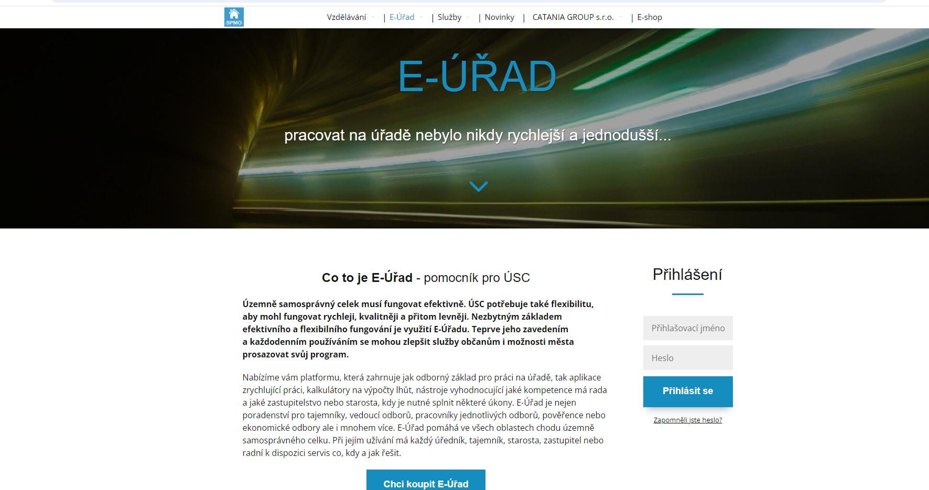

Slide 7
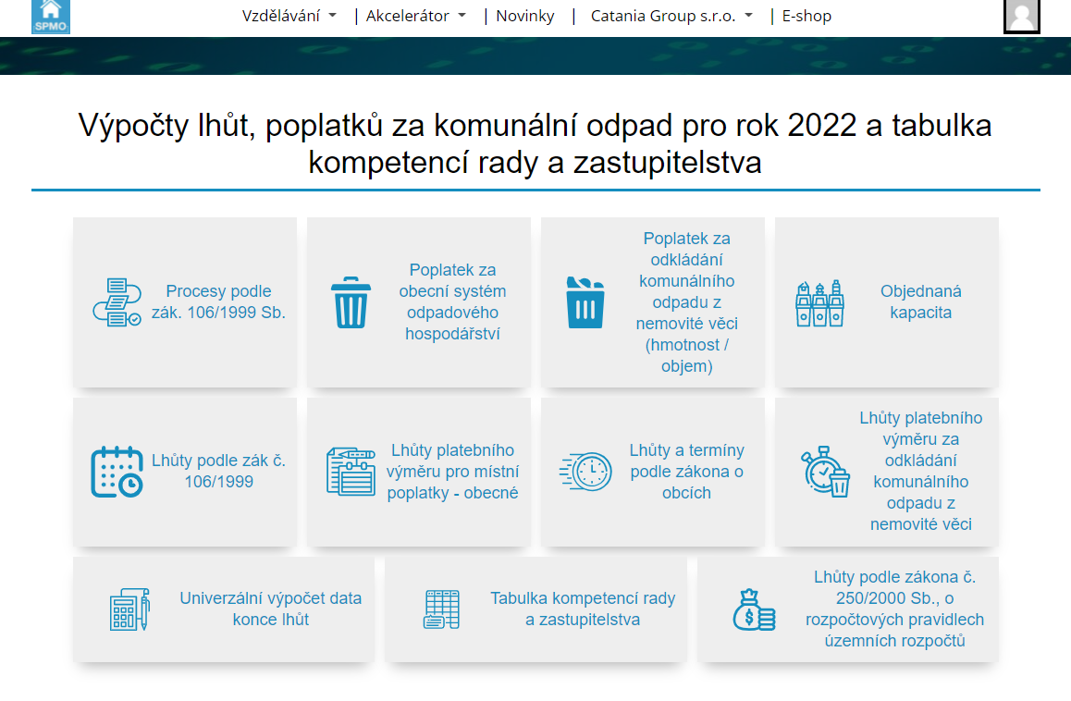
Součástí aplikace jsou i výpočty lhůt, odpadů, termínů a lhůt obcí

Slide 8
Další nabídka
CATANIA GROUP
Poradenství a příprava na kontrolu
Školení na míru
Audit samostatné působnosti obce
Ochrana oznamovatelů
GDPR – činnost pověřence, revize

Slide 9
Řeším vaše problémy www.judrstastny.cz www.SOS106.cz
Běžné dotazy, ale i - Problémoví občané
- Problémová opozice
Komplikace se záměry, úřední deskou, interními předpisy obce
VIP - možnost zavolat během zasedání
Kontrola stavu obce, když hrozí kontrola nebo vznikne problém
Komplikovaný žadatel, problém s krajem SOS 1O6 www.SOS106.cz
Velké problémy – aktivisté, referendum, snahy paralyzovat úřady, pokusy rozložit zasedání nebo celé zastupitelstvo/radu

Slide 10
Dále nabízíme akreditované školení
- Hlavní zákonné povinností obcí a měst
- Zákon č. 106/1999 Sb. - poskytování informací v praxi obcí a měst
  Střet zájmů v praxi obcí a měst
  GDPR
  Obecně závazné vyhlášky a Sbírka ÚSC
  Zasedání zastupitelstva a rady od A do Z
a další - daně, místní poplatky,
https://spmo.cz/vzdelavani
Možnost školení přímo na úřadě, škole
Proškolení je nejlepší prevence problémů

Slide 11
Legislativní novinky související s GDPR
Zákon 106 – poskytování informací o platech vedoucích
Ochrana oznamovatelů - Whistleblowing

Slide 12
Zákon č. 106/1999 Sb. po novele
§ 8c
Informování o příjmech fyzických osob
(1) Povinný subjekt poskytne informaci o výši příjmu osoby, které poskytl nebo poskytuje veřejné prostředky mající povahu příjmu ze závislé činnosti nebo funkčních požitků podle zákona o daních z příjmů
a) jako
1. veřejnému funkcionáři, na kterého se vztahovaly nebo vztahují povinnosti podle zákona o střetu zájmů,
2. poradci prezidenta republiky, člena vlády, náměstka člena vlády nebo vedoucího ústředního správního úřadu, v jehož čele není člen vlády, nebo
3. členovi svého statutárního, řídicího, dozorčího nebo kontrolního orgánu, anebo
b) pokud žadatel prokáže veřejný zájem na poskytnutí informace o výši příjmu této osoby a tento veřejný zájem v jednotlivém případě převažuje nad zájmem na ochraně této informace.
(2) Informace o výši příjmu podle odstavce 1 se poskytne v rozsahu jméno, příjmení, funkční, pracovní či jiné obdobné zařazení a výše veřejných prostředků, na kterou vznikl nárok, před zdaněním a dalšími povinnými odvody za období podle obsahu žádosti. Při poskytování informace podle věty první se § 5 odst. 3 nepoužije.

Slide 13
§ 15
Rozhodnutí o odmítnutí žádosti
(1) Pokud povinný subjekt žádosti, byť i jen zčásti, nevyhoví, vydá ve lhůtě pro vyřízení žádosti rozhodnutí o odmítnutí žádosti, popřípadě o odmítnutí části žádosti (dále jen "rozhodnutí o odmítnutí žádosti"), s výjimkou případů, kdy se žádost odloží.
……...
(3) Pokud povinný subjekt poskytuje informaci formou kopie dokumentu, z něhož vyloučil pouze osobní údaje nebo informace, které jsou bankovním nebo obchodním tajemstvím a které získal při postupech podle správního, daňového nebo kontrolního řádu, nemusí vydat rozhodnutí o odmítnutí žádosti. Sdělí-li žadatel v podané žádosti anebo do 15 dnů ode dne doručení požadované informace způsobem stanoveným tímto zákonem pro podání písemné žádosti o informace povinnému subjektu, že trvá na vydání rozhodnutí o odmítnutí žádosti v rozsahu vymezených osobních údajů nebo bankovního anebo obchodního tajemství, povinný subjekt jej vydá ve lhůtě pro vyřízení žádosti anebo do 15 dnů ode dne doručení sdělení žadatele.

Slide 14
Zveřejnění poskytnutých informací na webu
Do 15 dnů od poskytnutí
Anonymizované
Na 6 let (nové, platí od 1.1. 2023)

Slide 15
GDPR
106ka a osobní údaje
Poskytnutí informací žadateli - anonymizace
Zveřejnění na webu po dobu 6 let (vyšší anonymizace než žadateli)
Informace o platech – bez zveřejnění!
Poskytnutí informace o příjemcích veřejných prostředků – včetně některých osobních údajů
Dokumenty předané obci – žádosti, petice, podněty atd. - odmítnout dle § 11 odst. 2
Nedávat, ne anonymizace, odmítat

Slide 16
GDPR zákon o obcích
Na zasedání- všechny osobní údaje
Zápis na web – anonymizace osobních údajů
Zvukový, videozáznam - anonymizace
Při nahlížení do zápisu občanem obce – všechny osobní údaje (+ možnost pořídit si kopie bez omezení)
Zápis požadovaný dle 106ky – anonymizace, kromě příjemců veřejných prostředků

Slide 17
GDPR
General Data Protection Regulation
Obecné nařízení EP a Rady (EU) 2016/679 o ochraně fyzických osob v souvislosti se zpracováním osobních údajů a o volném pohybu těchto údajů, nahrazuje směrnici 95/46/ES.
Vztahuje se na všechny veřejné subjekty, právnické osoby a fyzické osoby podnikající, které poskytují služby nebo zboží občanům EHP (EU28 + Island, Norsko a Lichtenštejnsko)

Slide 18
Úřady začnou kontrolovat GDPR Pověřence
Pověřenci pro ochranu osobních údajů v hledáčků úřadů. Dozorové úřady z celé Unie, včetně toho českého, se zaměří právě na to, jestli správci a zpracovatelé jmenovali pověřence. A pokud ano, jestli vybrali toho správného, zajistili mu dostatečnou kvalifikaci, zdroje, možnosti a kompetence na to, aby svoji roli a úkoly mohl vykonávat v souladu s GDPR.
Evropský sbor totiž pro rok 2023 určil postavení, kompetence a kvalifikaci pověřence pro ochranu osobních údajů jako hlavní téma kontroly úřadů ve všech členských státech Evropské unie. Dozorové úřady z celé Unie, včetně toho českého, se zaměří právě na to, jestli správci a zpracovatelé jmenovali pověřence.
Úkolem pověřence pro ochranu osobních údajů je monitorovat soulad organizace s požadavky GDPR. Pověřenec není tím, kdo je za dodržení regulace odpovědný. Jeho postavení a organizační zařazení by mělo směřovat k tomu, aby obchodním či dalším útvarům radil, identifikoval rizika, hodnotil navržená opatření a prováděl kontroly. A pokud pověřenec zjistí nesoulad, informuje odpovědné manažery, aby sjednali nápravu.
K tomu, aby pověřenec mohl plnit svoji roli, je nezbytné zajistit několik hlavních bodů:
  Odbornost a znalost tématu
  Správné zařazení v organizaci
  Nezávislost a vyhnutí se střetu zájmů
  Nastavení kompetencí a zajištění zdrojů
Povinnost jmenovat pověřence pro ochranu osobních údajů je na správci či zpracovateli. Pokud jej nejmenují, i když by měli, pokud mu nedají dostatečné a správné role a kompetence, případně když pověřenec kvůli výkonu ještě jiné agendy nemá na plnění svých úkolů kapacitu, jedná se o porušení GDPR.
Totéž platí i pro případ, kdy správce nebo zpracovatel roli pověřence sloučí s rolí jinou, která je však z podstaty věci ve střetu zájmů, například šéf IT nebo útvaru lidských zdrojů.

Slide 19
Pozor, ÚOOÚ má na starosti i agendu zákona č.106/1999 Sb., jako nadřízený orgán
Pro města a obce jako možnost dalšího stupně nad krajským úřadem
Pro příspěvkové organizace města, školy, a.s., s.r.o. figuruje ale přímo jako nadřízený orgán pro stížnosti a odvolání při žádostech o informace!
  § 20 odst. 5 zák. č. 106/1999 Sb.: Nelze-li podle § 178 správního řádu nadřízený orgán určit, rozhoduje v odvolacím řízení a v řízení o stížnosti Úřad pro ochranu osobních údajů.
Můžete si způsobit 2 problémy jednou ranou.

Slide 20
Jak ne
GDPR???
Neřešení x Panika
Skutečné případy z praxe:
„vedoucí odboru zjistil, že jeden z jeho referentů neprovádí od května 2018 kvůli nařízení GDPR identifikaci účastníků správních řízení“
„Ve škole zaměstnancům řekli, že v nařízení je uvedeno, že nesmí mít soukromé klíče na svazku s klíči pracovními“
„Škola v našem obvodu zavedla místo jmen na výkresy, skříňky apod. barevně rozlišená srdíčka, sluníčka a berušky. Těm dětem je i 15 let….“

Slide 21

V první fázi přípravy GDPR
Chopili se toho IT firmy
Přesvědčovali města a školy, že GDPR je ochraně dat, o šifrování, pseudonymizaci a tunách souhlasů
Často získali pozice pověřenců, bez jakékoli znalosti oblastí veřejné správy nebo zákonů. Nedovedli proškolit ani poradit. Někde jsou na městech dodnes.
U GDPR nejde ale jen o ochranu dat, ale především o osobní údaje
V případě obcí souvisí se správním řádem, úřední deskou, 106kou, zákonem o obcích,
Většinu nakládání s osobními údaji máme vyřešenu zákony a smluvními vztahy, souhlasy téměř žádné.

Slide 22
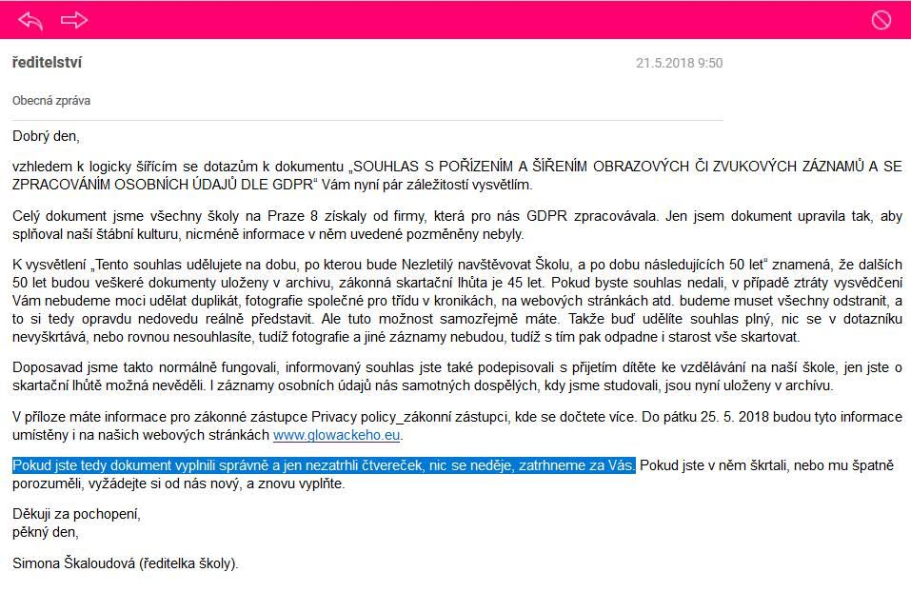
Jak NE

Slide 23
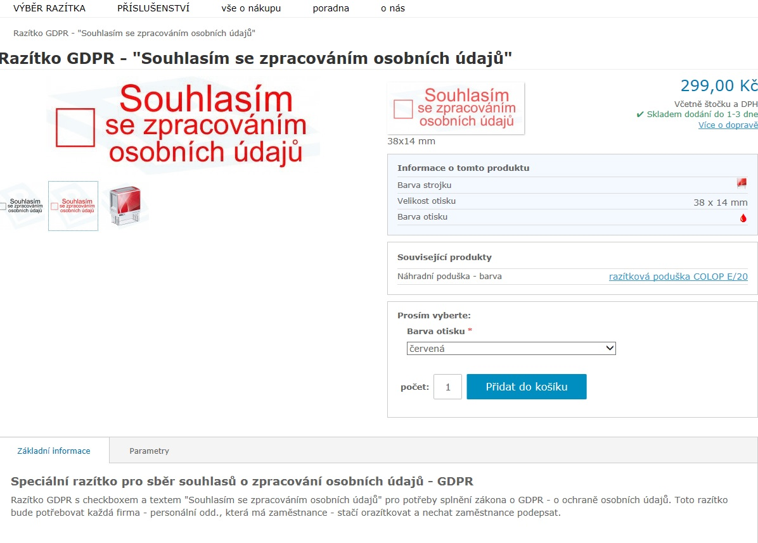
Jak NE razítko to nevyřeší

Slide 24
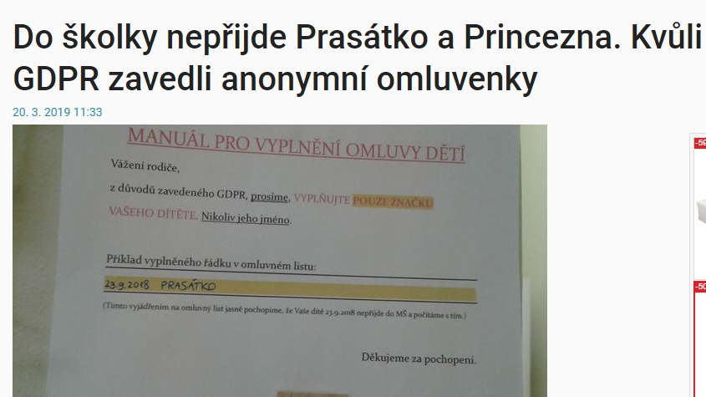

Slide 25
Dále z článku
Výkresy si děti nepodepisují
Kromě speciálního systému omluvenek se lze však v Mateřské škole u Vysočanského pivovaru setkat ještě s jedním opatřením, o kterém se hovořilo už před zavedením GDPR. Týká se to výkresů. "Výkresy se nemohou podepisovat. V některých třídách si je ale mohou děti podepsat zezadu a tužkou," sdělila Aktuálně.cz Ledererová.
Vysvětlila, že toto opatření slouží pro ochranu dětí a jejich údajů, a navíc podpisy u výkresů nejsou nutné. "Děti si své výkresy poznají, tak tu nevidím problém," míní.

Slide 26
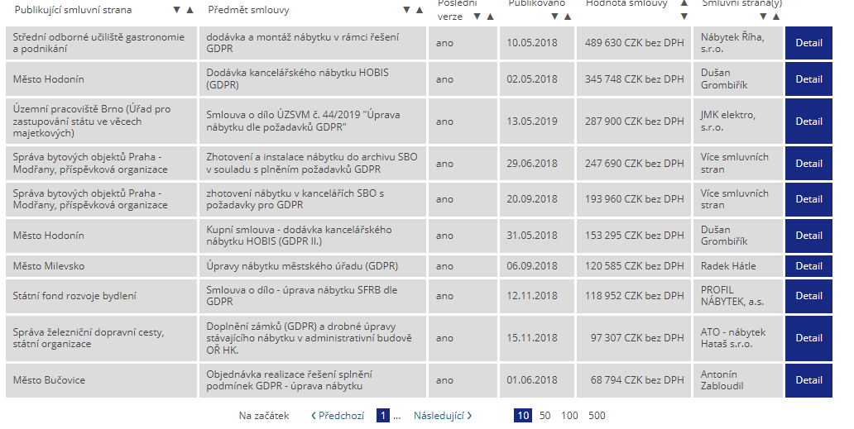
r. 2018 - Nesmyslné investice ve státní správě

Slide 27
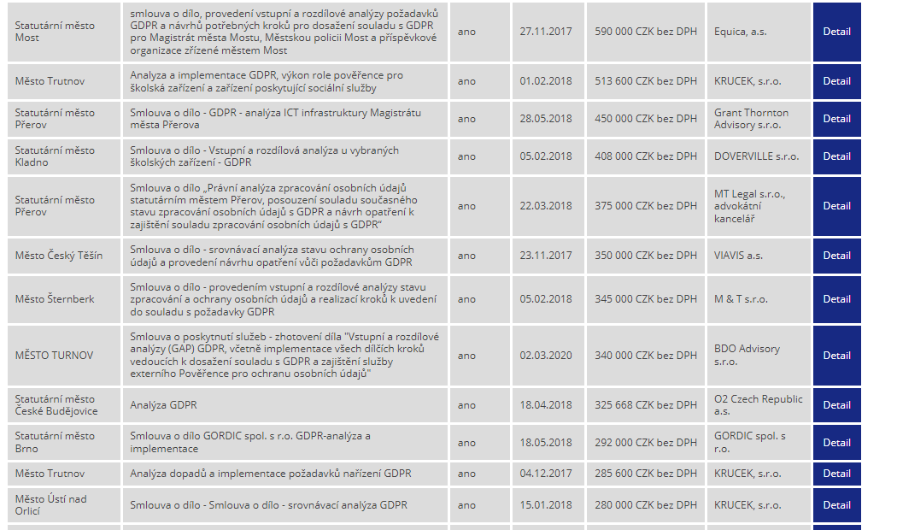

Slide 28
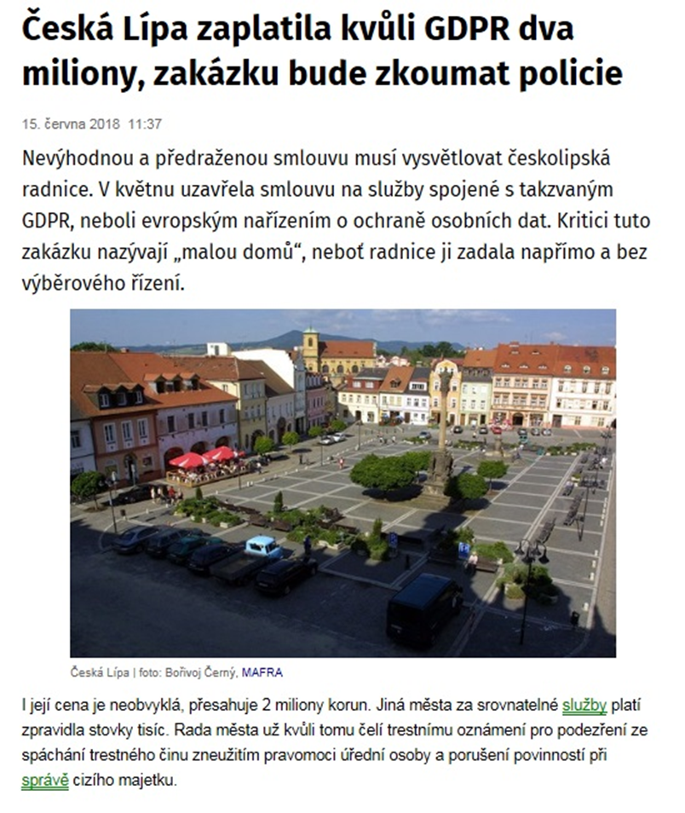

Slide 29
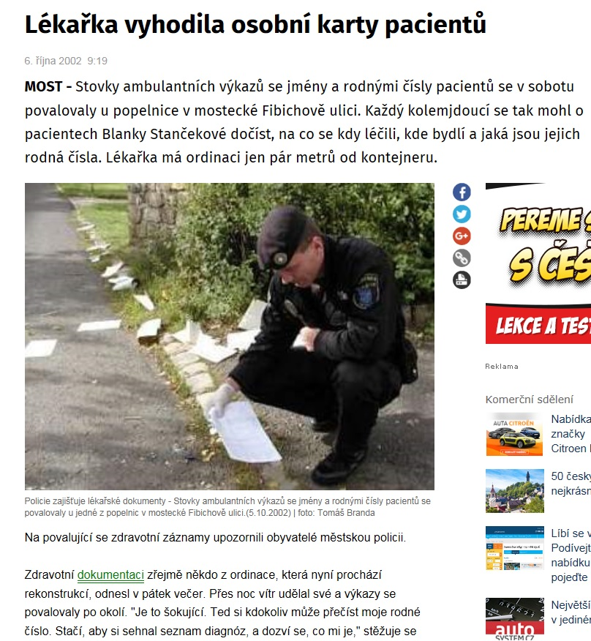
Proč ochrana osobních údajů?

Slide 30
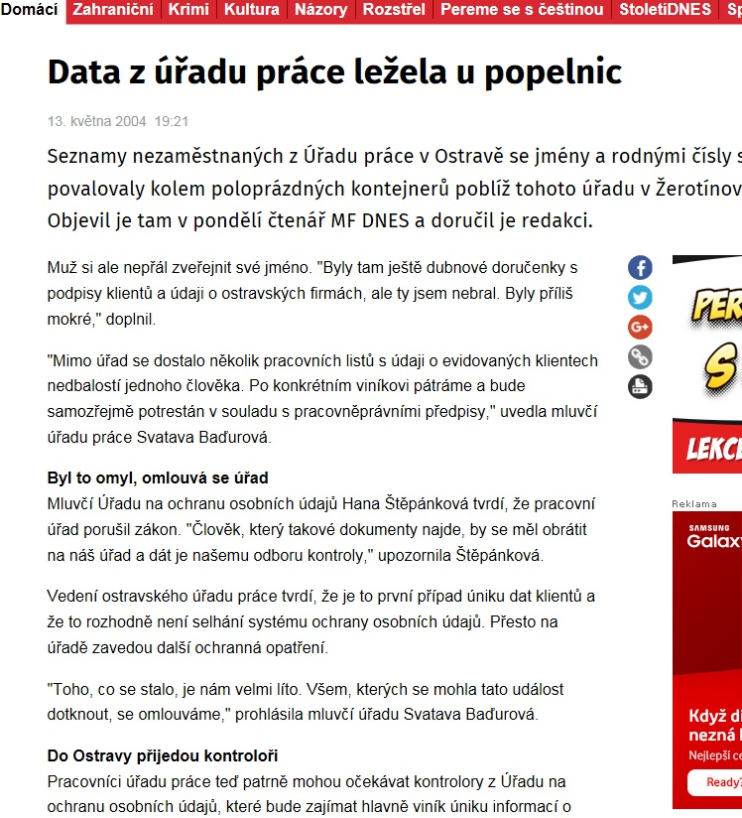

Slide 31
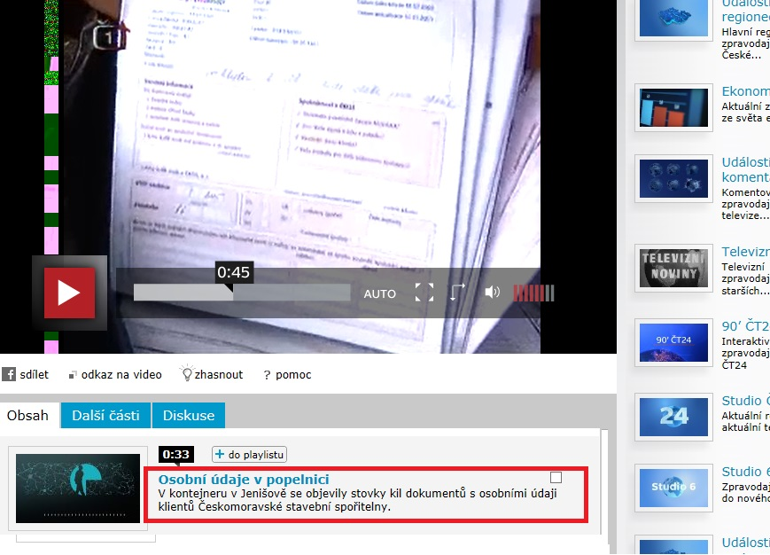

Slide 32
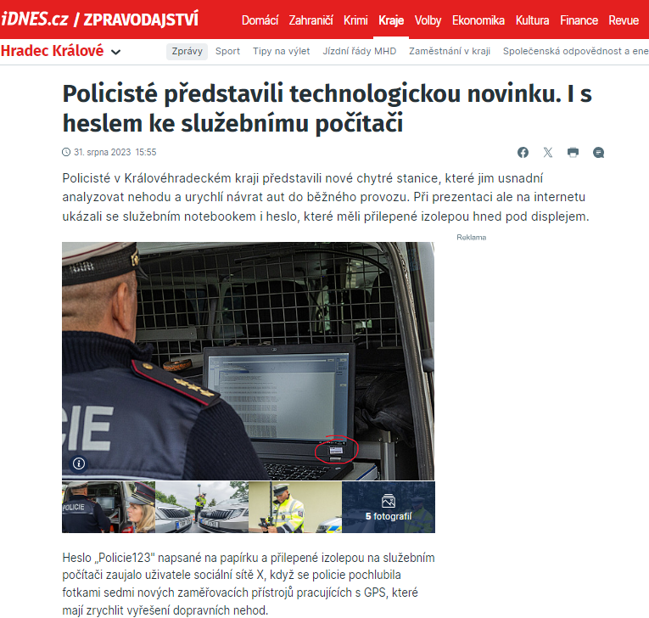

Slide 33
V roce 2018 – zmatky při zavádění pravidel podle nařízení GDPR
Obavy z velkých změn
Zbytečné výdaje
Zavádění nesmyslných formulářů, souhlasů, dokumentů
Nebo naopak podcenění přípravy

Slide 34
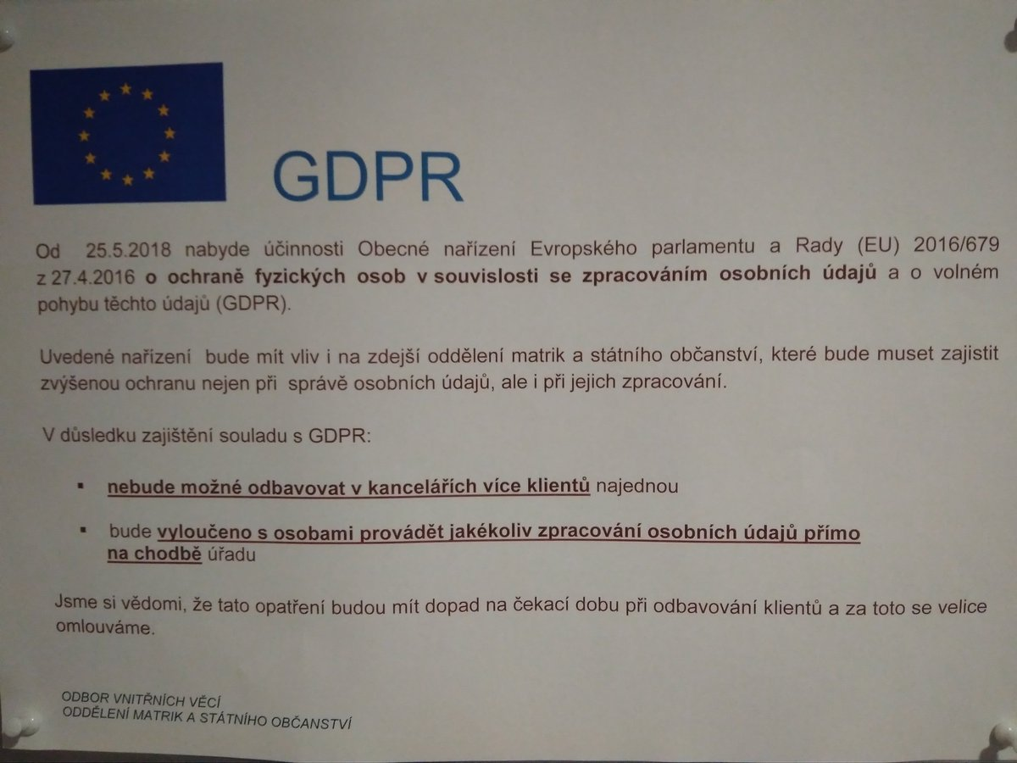
To dříve řešili úřední věci na chodbě?

Slide 35
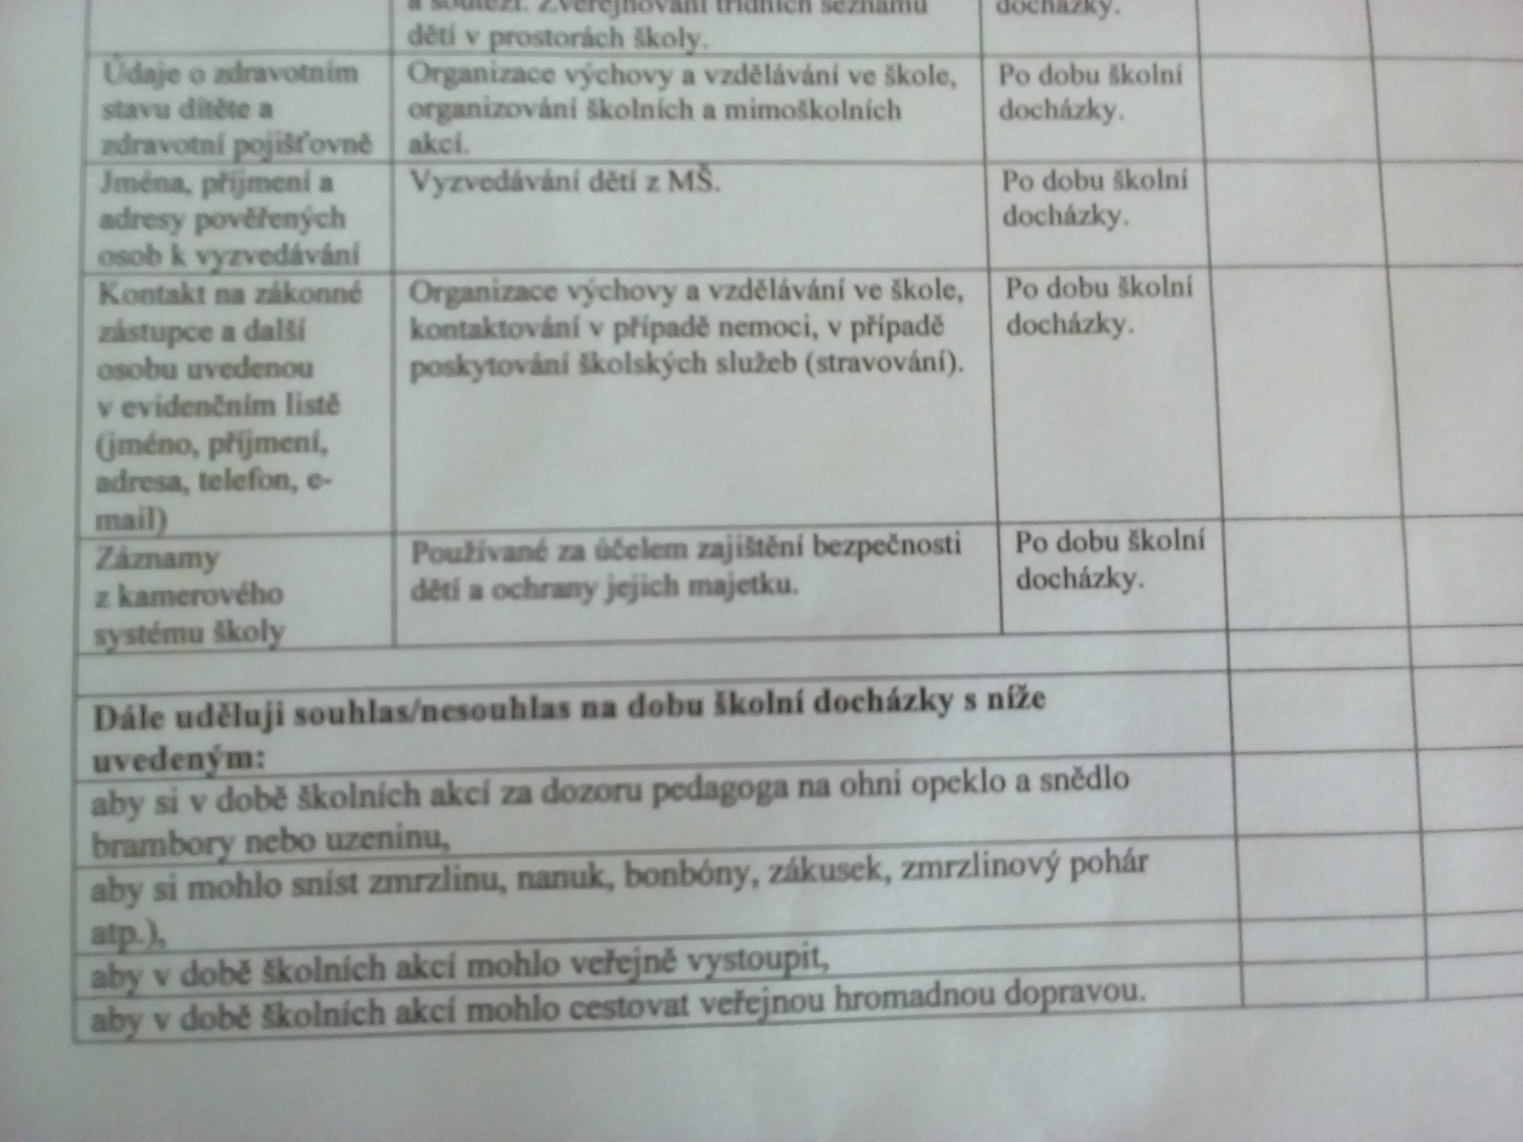
Nesmyslné, nadbytečné a nepoužitelné souhlasy

Slide 36
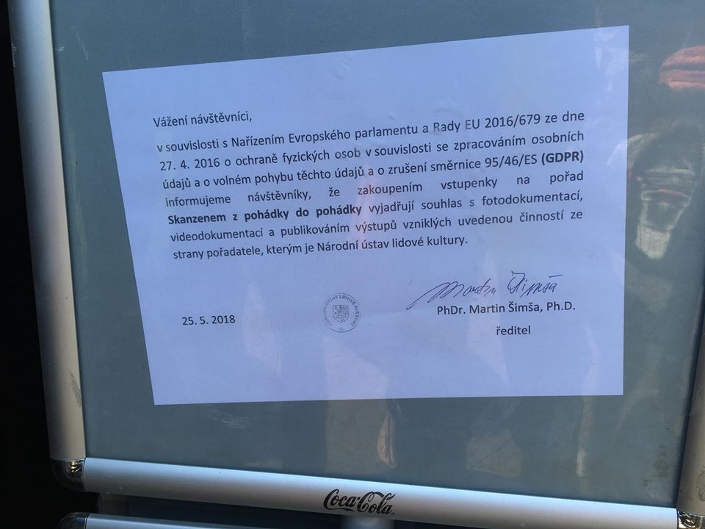
Další nesmyslný souhlas.
Jak tento souhlas odvoláte? Vrácením vstupenky?
+ bonus: správní delikt za zneužití úředního razítka

Slide 37
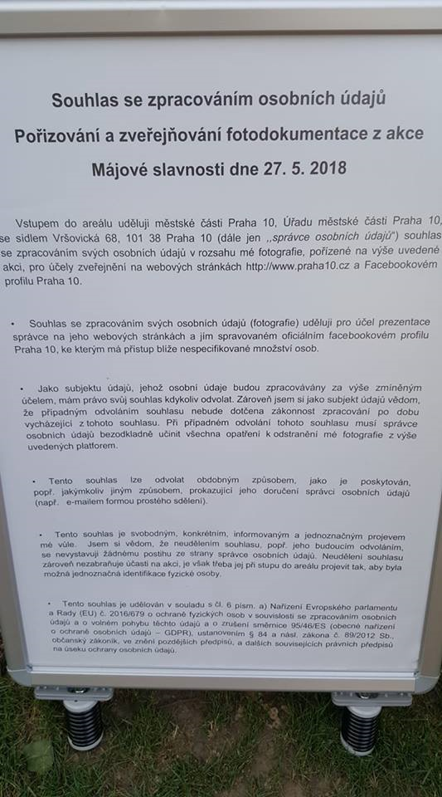
Nesmyslné souhlasy

Slide 38
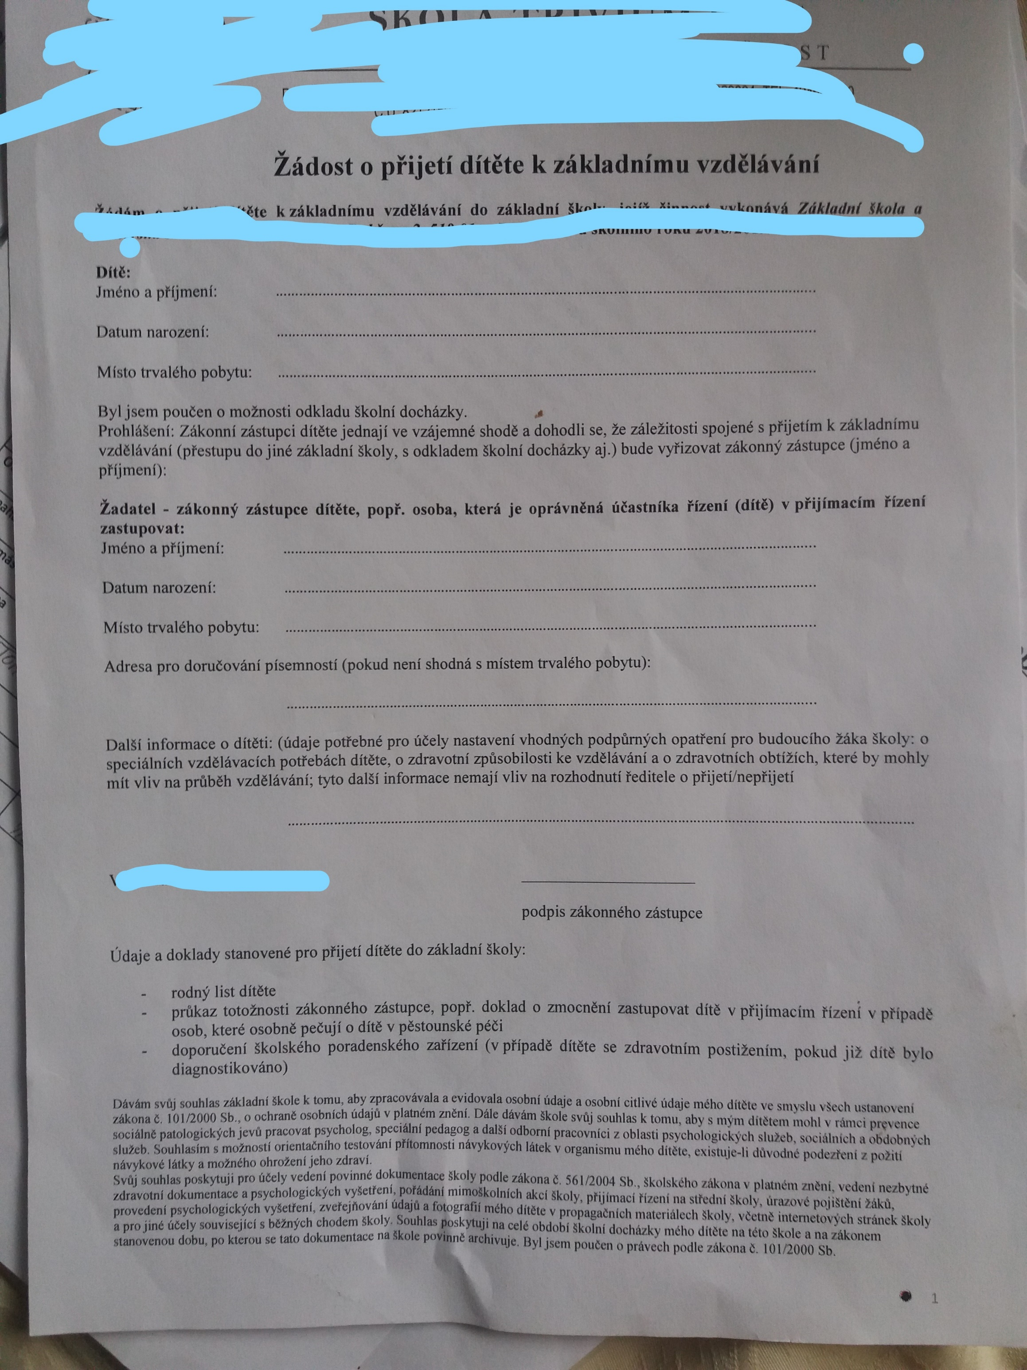
Celé špatně, zbytečné části souhlasu, paušální, souhlas až pod podpisem, neplatné

Slide 39
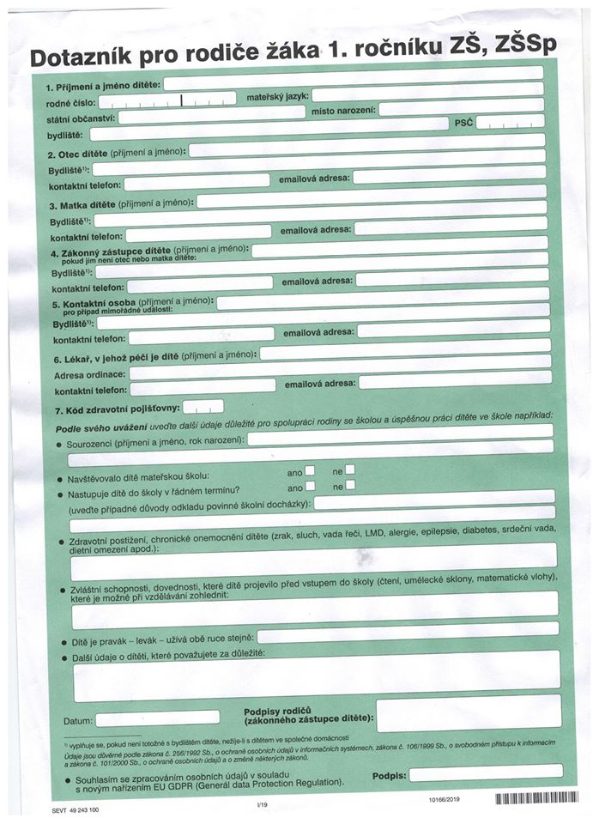
Nový dotazník SEVT pro školy pozor zbytečné souhlasy chybně uveden neplatný zákon

Slide 40
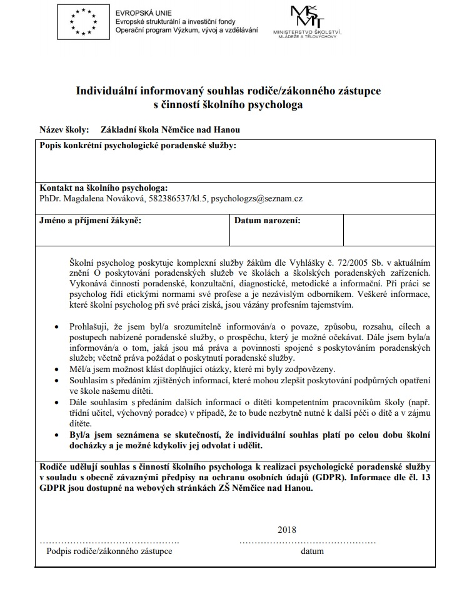
Toto řeší vyhláška, ne GDPR

Slide 41
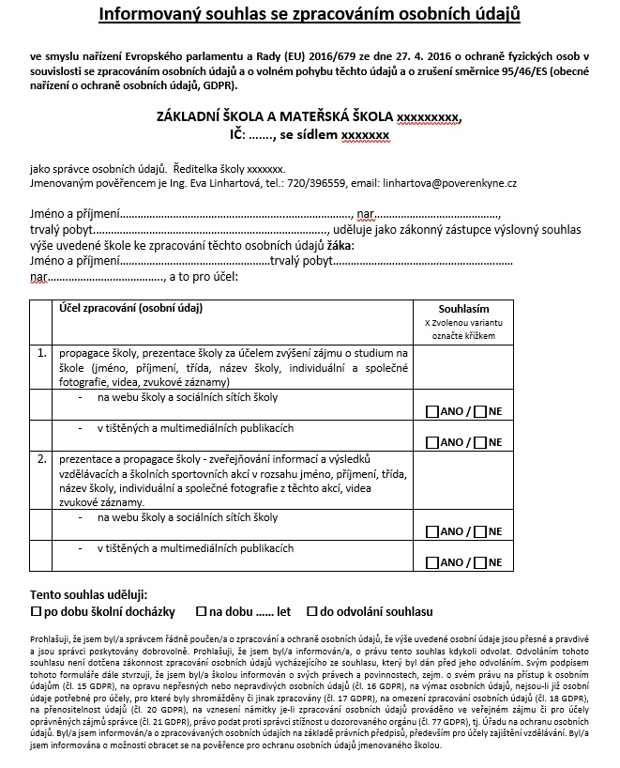
A přitom to jde takto snadno a srozumitelně

Slide 42
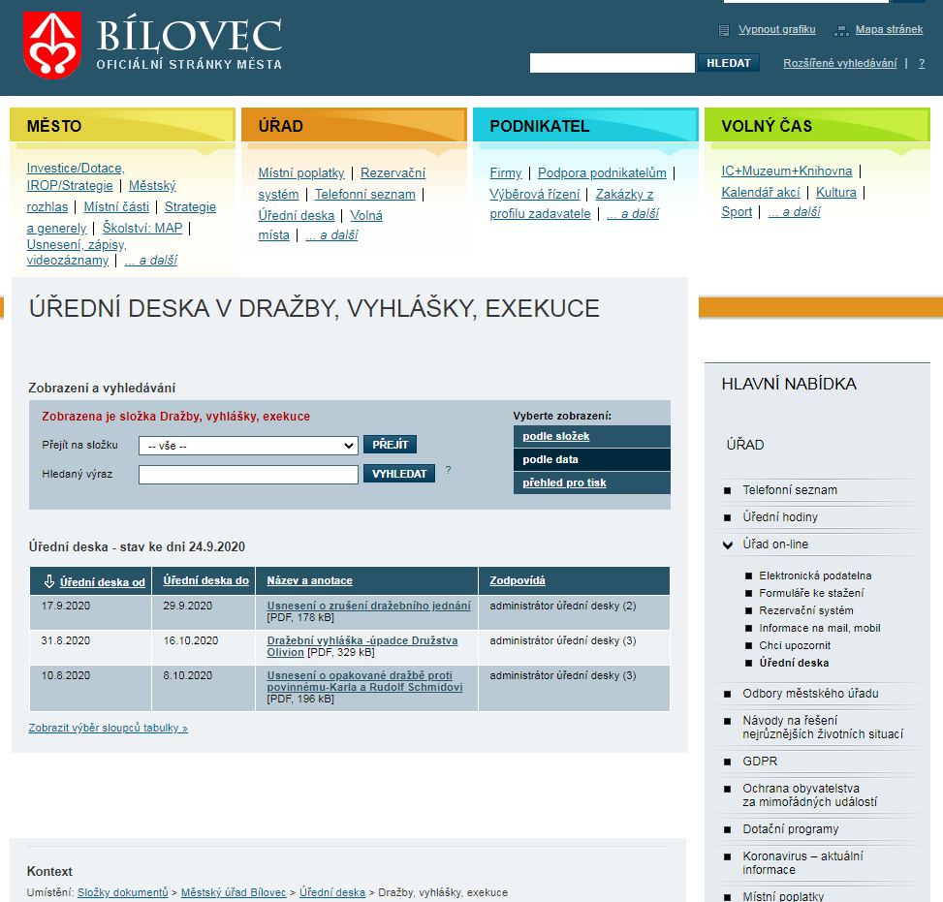
Vyvěšování na úřední desce
Častý problém
Zde správně nastaveno
Na mnoha městech porušováno, visí déle..

Slide 43
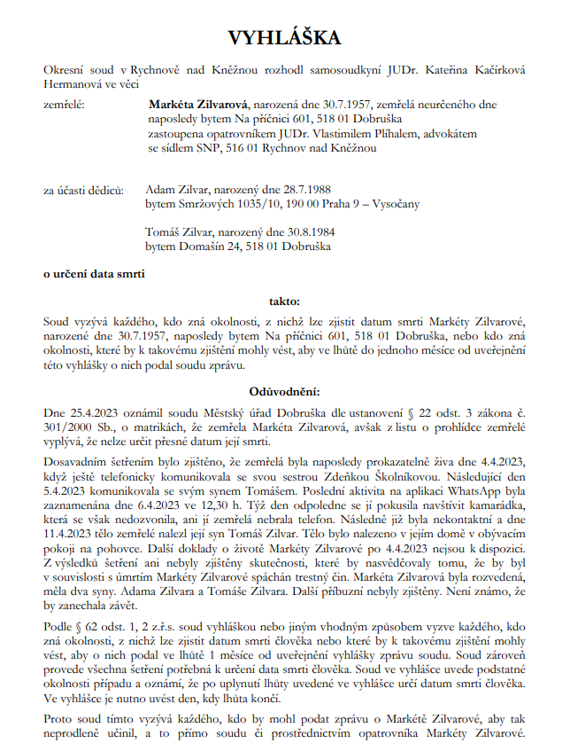
Toto visí na úřední desce v Dobrušce, co je špatně?

Slide 44
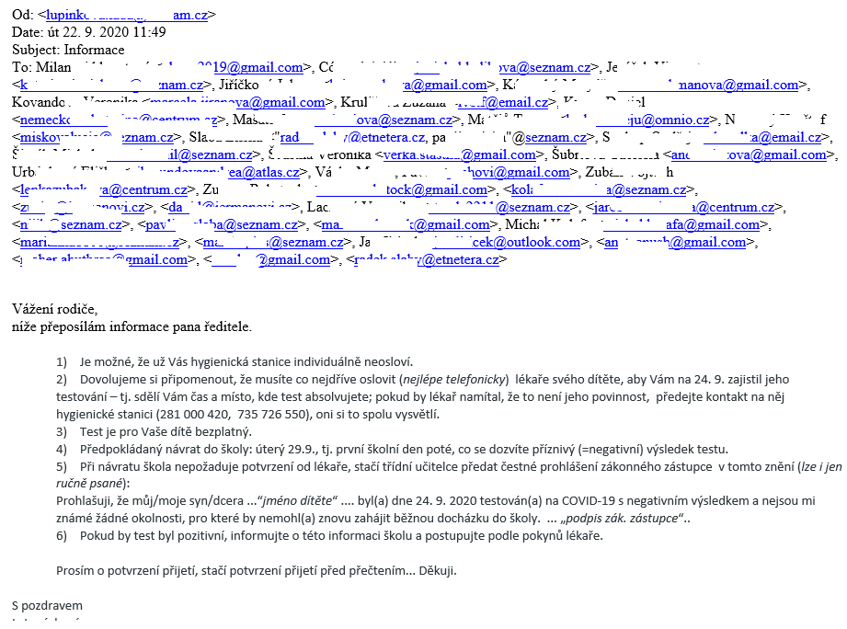
GDPR a covid

Slide 45
Problémy v praxi – poskytováni informací anonymizace a GDPR.
Zákon č. 106/1999 Sb. Řeší povinnost poskytnout informace, kromě osobních údajů (někdy)
Nutno vydávat rozhodnutí
Opřít se o GDPR při neposkytnutí osobních údajů

Slide 46
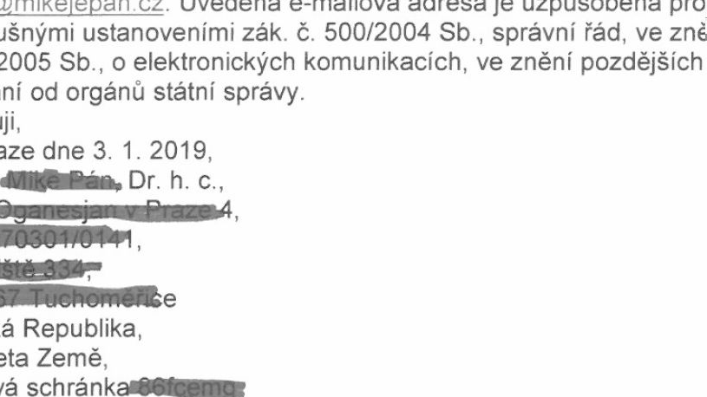
Jak anonymizaci neprovádět
Kvalitní anonymizace poskytnutých informací

Slide 47
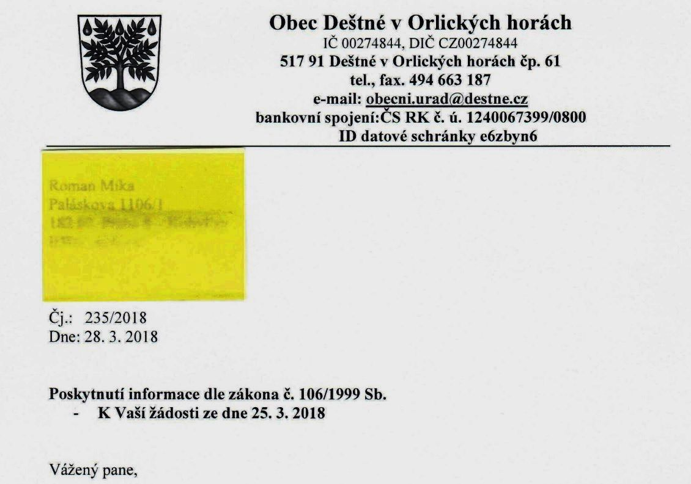

Slide 48
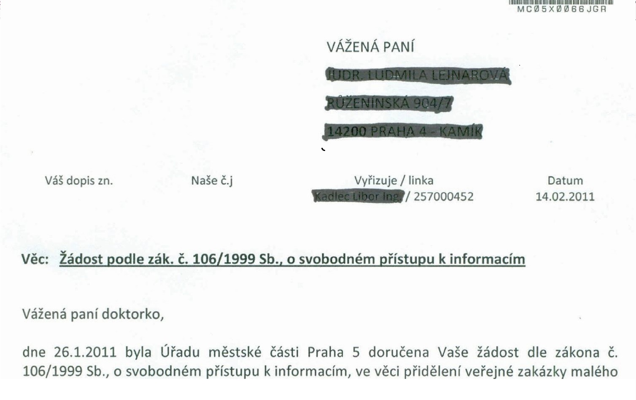

Slide 49
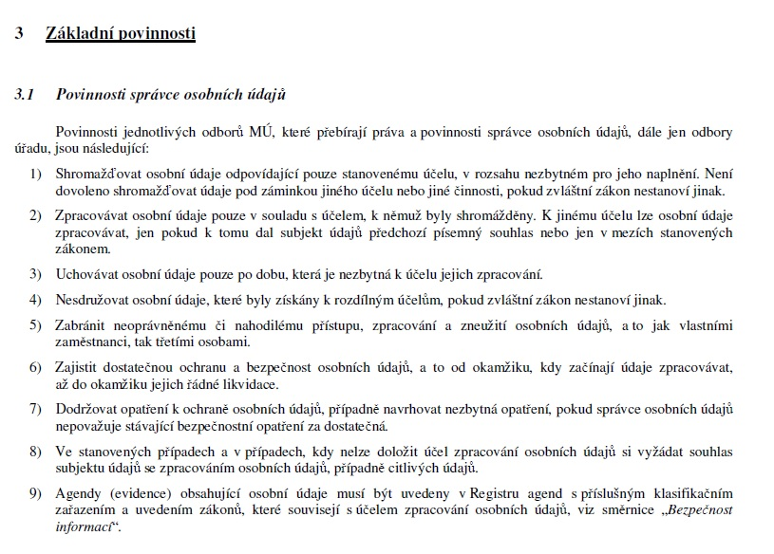
Směrnice MÚ již z r. 2010. Úprava podobná GDPR, stačily drobné změny

Slide 50
Jaký je to předpis? GDPR?
Ne, občanský zákoník, platí od r. 2014
Zachytit jakýmkoli způsobem podobu člověka tak, aby podle zobrazení bylo možné určit jeho totožnost, je možné jen s jeho svolením.
Rozšiřovat podobu člověka je možné jen s jeho svolením.
Svolí-li někdo k zobrazení své podoby za okolností, z nichž je zřejmé, že bude šířeno, platí, že svoluje i k jeho rozmnožování a rozšiřování obvyklým způsobem, jak je mohl vzhledem k okolnostem rozumně předpokládat.
Nikdo nesmí zasáhnout do soukromí jiného, nemá-li k tomu zákonný důvod. Zejména nelze bez svolení člověka narušit jeho soukromé prostory, sledovat jeho soukromý život nebo pořizovat o tom zvukový nebo obrazový záznam, využívat takové či jiné záznamy pořízené o soukromém životě člověka třetí osobou, nebo takové záznamy o jeho soukromém životě šířit. Ve stejném rozsahu jsou chráněny i soukromé písemnosti osobní povahy.
Kdo svolil k použití písemnosti osobní povahy, podobizny nebo zvukového či obrazového záznamu týkajícího se člověka nebo jeho projevů osobní povahy, může svolení odvolat, třebaže je udělil na určitou dobu.
Bylo-li svolení udělené na určitou dobu odvoláno, aniž to odůvodňuje podstatná změna okolností nebo jiný rozumný důvod, nahradí odvolávající škodu z toho vzniklou osobě, které svolení udělil.

Slide 51
Jak si zapamatovat to důležité
Pravidlo 666
6 hlavních zásad GDPR
  6 právních důvodů nakládání s osobními údaji
    Tyto důvody jsou v čl. 6 Nařízení

Slide 52
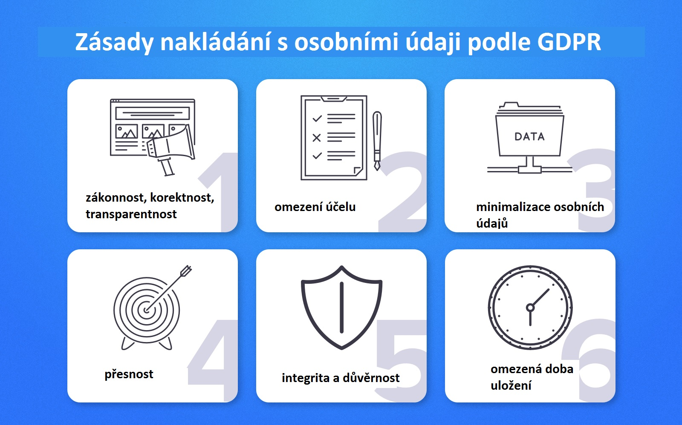
6 zásad ( další zásada – zdravý rozum!)

Slide 53
ČLÁNEK 6 GDPR Zákonnost zpracování
Zpracování je zákonné, pouze pokud je splněna nejméně jedna z těchto podmínek a pouze v odpovídajícím rozsahu:
  a) subjekt údajů udělil souhlas se zpracováním svých osobních údajů pro jeden či více konkrétních účelů;
  b) zpracování je nezbytné pro splnění smlouvy, jejíž smluvní stranou je subjekt údajů, nebo pro provedení opatření přijatých před uzavřením smlouvy na žádost tohoto subjektu údajů;
  c) zpracování je nezbytné pro splnění právní povinnosti, která se na správce vztahuje;
  d) zpracování je nezbytné pro ochranu životně důležitých zájmů subjektu údajů nebo jiné fyzické osoby;
  e) zpracování je nezbytné pro splnění úkolu prováděného ve veřejném zájmu nebo při výkonu veřejné moci, kterým je pověřen správce;
  f) zpracování je nezbytné pro účely oprávněných zájmů příslušného správce či třetí strany, kromě případů, kdy před těmito zájmy mají přednost zájmy nebo základní práva a svobody subjektu údajů vyžadující ochranu osobních údajů, zejména pokud je subjektem údajů dítě.
  První pododstavec písm. f) se netýká zpracování prováděného orgány veřejné moci při plnění jejich úkolů.

Slide 54
Souhlasy se zpracováním osobních údajů
V praxi obcí
V praxi škol
    Pozor především na sociální sítě

Slide 55
Pokuty a kontroly v souvislosti s GDPR
např. pokutu 10 000 dostala jazyková škola za fotografii bývalé zaměstnankyně na facebookovém profilu školy
Kontroly škol
Kontroly úřadů

Slide 56
Povinná dokumentace
Záznamy o činnostech zpracování (čl. 30 nařízení GDPR)
1. Každý správce a jeho případný zástupce vede záznamy o činnostech zpracování, za něž odpovídá. Tyto záznamy obsahují všechny tyto informace:
  a) jméno a kontaktní údaje správce a případného společného správce, zástupce správce a pověřence pro ochranu osobních údajů;
  b) účely zpracování;
  c) popis kategorií subjektů údajů a kategorií osobních údajů;
  d) kategorie příjemců, kterým byly nebo budou osobní údaje zpřístupněny, včetně příjemců ve třetích zemích nebo mezinárodních organizacích;
  e) informace o případném předání osobních údajů do třetí země nebo mezinárodní organizaci, včetně identifikace této třetí země či mezinárodní organizace, a v případě předání podle čl. 49 odst. 1 druhého pododstavce doložení vhodných záruk;
  f) je-li to možné, plánované lhůty pro výmaz jednotlivých kategorií údajů;
  g) je-li to možné, obecný popis technických a organizačních bezpečnostních opatření uvedených v čl. 32 odst. 1.
… 3. Záznamy podle odstavců 1 a 2 se vyhotovují písemně, v to počítaje i elektronickou formu.
4. Správce, zpracovatel nebo případný zástupce správce nebo zpracovatele poskytne záznamy na požádání dozorového úřadu.
5. Povinnosti uvedené v odstavcích 1 a 2 se nepoužijí pro podnik nebo organizaci zaměstnávající méně než 250 osob, ledaže zpracování, které provádí, pravděpodobně představuje riziko pro práva a svobody subjektů údajů, zpracování není příležitostné, nebo zahrnuje zpracování zvláštních kategorií údajů uvedených v čl. 9 odst. 1 nebo osobních údajů týkajících se rozsudků v trestních věcech a trestných činů uvedených v Článek 10.

Slide 57
Zákon o zpracování osobních údajů
§ 8 Informační povinnost pro zpracování osobních údajů upravená zákonem
Pokud správce provádí zpracování osobních údajů podle § 5 a je povinen subjektu údajů poskytnout informace podle čl. 13 nebo čl. 14 odst. 1, 2 a 4 nařízení Evropského parlamentu a Rady (EU) 2016/679, může tyto informace v rozsahu odpovídajícím jím obvykle prováděnému zpracování osobních údajů poskytnout zveřejněním způsobem umožňujícím dálkový přístup.
§ 18 Výjimky z poučovací a informační povinnosti správce
(1) Správce může při zpracování osobních údajů pro účely uvedené v § 17 odst. 1 své povinnosti, vyplývající z čl. 12 odst. 1 a 2, čl. 13 odst. 1 až 3 a čl. 21 odst. 4, a v jim odpovídajícím rozsahu též z čl. 5 nařízení Evropského parlamentu a Rady (EU) 2016/679, splnit také jakýmkoliv vhodným informováním subjektu údajů o identitě správce. Informovat o identitě správce lze také vhodným přihlášením se k identitě správce, které může být provedeno grafickým označením, ústně či jiným vhodným způsobem. Informace o identitě správce je dostačující tehdy, je-li poučení správce o právech subjektu údajů a dalších skutečnostech potřebných pro ochranu jeho práv v rozsahu odpovídajícím jím obvykle prováděnému zpracování osobních údajů veřejně dostupné způsobem umožňujícím dálkový přístup

Slide 58
Zákon o zpracování osobních údajů (zák. č. 110/2019 Sb.)
§ 63
(1) Právnická osoba se dopustí přestupku tím, že při zpracování osobních údajů
…
… r) neprovede uložené opatření k nápravě ve lhůtě stanovené Úřadem,
..
(3) Za přestupek podle odstavců 1 a 2 lze uložit pokutu do 10 000 000 Kč.

Slide 59
Co je zpracování osobních údajů
Zpracování je jakákoli operace nebo soubor operací, která je prováděna s osobními údaji nebo soubory osobních údajů pomocí či bez pomoci automatizovaných postupů, jako je shromáždění, zaznamenání, uspořádání, strukturování, uložení, přizpůsobení nebo pozměnění, vyhledání, nahlédnutí, použití, zpřístupnění přenosem, šíření nebo jakékoli jiné zpřístupnění, seřazení či zkombinování, omezení, výmaz nebo zničení.
Zpracování ve smyslu obecného nařízení však není jakékoli nakládání s osobním údajem. Zpracování osobních údajů je nutné považovat již za sofistikovanější činnost, kterou správce s osobními údaji provádí za určitým účelem a z určitého pohledu tak činí systematicky. Pro nakládání s osobními údaji způsobem, který není zpracováním, poskytuje ochranu např. zákon č. 89/2012 Sb., občanský zákoník. Obecným nařízením se tak jako správci řídí pouze subjekty, které osobní údaje zpracovávají ve smyslu definice zpracování.
Pojem zpracování podle GDPR má v zásadě stejný význam, jako měl v zákoně č. 101/2000 Sb., o ochraně osobních údajů.

Slide 60
Čl. 2 GDPR
nařízení se vztahuje na zcela nebo částečně automatizované zpracování osobních údajů a na neautomatizované zpracování těch osobních údajů, které jsou obsaženy v evidenci nebo do ní mají být zařazeny

Slide 61
Osobní údaje, zvláštní kategorie osobních údajů
Osobní údaj je každá informace o identifikované nebo identifikovatelné fyzické osobě (subjektu údajů), jestliže lze subjekt údajů přímo či nepřímo pomocí tohoto údaje identifikovat
Subjekt údajů je fyzická osoba, kterou lze přímo či nepřímo identifikovat, zejména odkazem na určitý identifikátor (jméno, číslo, síťový identifikátor) nebo na jeden či více zvláštních prvků fyzické, fyziologické, genetické, psychické, ekonomické, kulturní nebo společenské identity této fyzické osoby.
Zvláštní kategorie osobních údajů (dříve citlivé osobní údaje) mohou subjekt údajů samy o sobě poškodit ve společnosti, v zaměstnání, ve škole či mohou zapříčinit jeho diskriminaci. Národnostní, rasový nebo etnický původ, politické postoje, členství v politických stranách či hnutích nebo odborových či zaměstnaneckých organizacích, náboženství a filozofické přesvědčení, údaje o trestné činnosti, zdravotní stav a sexuální život. (tzv. zvláštní kategorie osobních údajů)

Slide 62
Fotografování
GDPR? Ne, občanský zákoník, platí od r. 2014
Zachytit jakýmkoli způsobem podobu člověka tak, aby podle zobrazení bylo možné určit jeho totožnost, je možné jen s jeho svolením.
Rozšiřovat podobu člověka je možné jen s jeho svolením.
Svolí-li někdo k zobrazení své podoby za okolností, z nichž je zřejmé, že bude šířeno, platí, že svoluje i k jeho rozmnožování a rozšiřování obvyklým způsobem, jak je mohl vzhledem k okolnostem rozumně předpokládat.
Nikdo nesmí zasáhnout do soukromí jiného, nemá-li k tomu zákonný důvod. Zejména nelze bez svolení člověka narušit jeho soukromé prostory, sledovat jeho soukromý život nebo pořizovat o tom zvukový nebo obrazový záznam, využívat takové či jiné záznamy pořízené o soukromém životě člověka třetí osobou, nebo takové záznamy o jeho soukromém životě šířit. Ve stejném rozsahu jsou chráněny i soukromé písemnosti osobní povahy.
Kdo svolil k použití písemnosti osobní povahy, podobizny nebo zvukového či obrazového záznamu týkajícího se člověka nebo jeho projevů osobní povahy, může svolení odvolat, třebaže je udělil na určitou dobu.
Bylo-li svolení udělené na určitou dobu odvoláno, aniž to odůvodňuje podstatná změna okolností nebo jiný rozumný důvod, nahradí odvolávající škodu z toho vzniklou osobě, které svolení udělil.

Slide 63
§ 17, § 20 zákona o zpracování osobních údajů
§ 17 Zákonnost zpracování
(1) Osobní údaje lze zpracovávat také tehdy, slouží-li to přiměřeným způsobem pro novinářské účely nebo pro účely akademického, uměleckého nebo literárního projevu. Při posouzení přiměřenosti podle věty první se přihlédne také k tomu, jestli zpracování zahrnuje osobní údaje uvedené v čl. 9 odst. 1* nebo čl. 10 nařízení Evropského parlamentu a Rady (EU) 2016/679.
( * čl. 9 odst. 1 zakazuje se zpracování osobních údajů, které vypovídají o rasovém či etnickém původu, politických názorech, náboženském vyznání či filozofickém přesvědčení nebo členství v odborech, a zpracování genetických údajů, biometrických údajů za účelem jedinečné identifikace fyzické osoby a údajů o zdravotním stavu či o sexuálním životě nebo sexuální orientaci fyzické osoby)
(2) Zpracování osobních údajů pro účely uvedené v odstavci 1 není podmíněno povolením nebo schválením Úřadu a požívá práva na ochranu zdroje a obsahu informací, a to i v případě zpracování osobních údajů způsobem umožňujícím dálkový přístup.
§ 20 Výjimka z práv na opravu, na výmaz a na omezení zpracování osobních údajů
(1) V případě uplatnění práv na výmaz nebo na opravu osobních údajů, které jsou zpracovávány pro účely uvedené v § 17 odst. 1, se postupuje podle jiných právních předpisů4).

Slide 64
Citlivé osobní údaje (tzv. zvláštní kategorie os. údajů) lze zpracovávat pokud
byl udělen výslovný souhlas subjektu údajů
je to nezbytné pro ochranu životně důležitých zájmů subjektu (např. v situaci, kdy subjekt není schopen udělit souhlas)
je zpracování nutné pro obhájení právních nároků (např. trestní řízení)
je zpracování nezbytné pro plnění povinností v oblasti pracovního práva, práva sociálního zabezpečení a sociální ochrany
údaje prokazatelně zveřejnil sám subjekt údajů
je to ve veřejném zájmu (na základě EU nebo národního práva) nebo v oblasti veřejného zdraví
je to nutné pro posouzení pracovní schopnosti zaměstnanců, účely preventivního nebo pracovního lékařství, lékařské diagnostiky, poskytování zdravotní nebo sociální péče
je to nezbytné pro účely vědeckého či historického výzkumu nebo statistické účely ve veřejném zájmu

Slide 65
Povinnosti správce osobních údajů
1. Minimalizace - zpracovávat pouze osobní údaje nezbytné pro daný účel, v nezbytně nutném rozsahu, přiměřeně a pouze pro nutnou dobu
2. Přesnost - zajistit maximální přesnost a aktuálnost zpracovávaných osobních údajů
3. Bezpečnost - zajistit údaje před neoprávněným či nezákonným zpracováním a náhodnou ztrátou, zničením nebo poškozením
4. Dokumentace - vést záznamy o zpracování a doložit svůj soulad s nařízením a zákony ČR
5. Data protection by design -počítat s ochranou osobních údajů již od počátku návrhu praktického řešení jejich zpracování (může se jednat o technická řešení typu anonymizace, pseudonymizace a rozdělení oblastí s uloženými daty, nebo personální a organizační opatření)
6. Transparentnost - plnit informační povinnost vůči subjektu údajů (i např. oznamovat úniky osobních dat aj.)
7. Umožnit subjektu údajů realizovat svá práva (např. vytvoření kopie zpracovaných osobních údajů, zajistit přenositelnost údajů, omezit zpracování osobních údajů aj.)
8. Oznámit všem příjemcům osobních údajů informace-ohledně opravy, výmazu osobních údajů nebo omezení zpracování
9. Kontrolovat zpracovatele

Slide 66
GDPR - Nové povinnosti, nová práva
Subjekt údajů je považován za slabší stranu než správce a práva definovaná nařízením GDPR tento stav narovnávají
Krátké lhůty na dodržování lhůty pro reakci na podněty subjektů údajů (30 dnů)!
Subjekt údajů má právo:
1. být informován o zpracování jeho osobních údajů např. zda jsou či nejsou údaje zpracovávané
2. na přístup k osobním údajům např. informace o účelu zpracování, totožnosti správce, o jeho oprávněných zájmech, o příjemcích osobních údajů, plánované době uložení a zpracování, o příjemcích s přístupem k údajům
3. na opravu (doplnění)
4. na výmaz (být zapomenut)
5. na omezení zpracování (např. pro potřeby vyšetřování)
6. přenositelnost údajů (přenos k jinému správci)
7. vznést námitku
8. nebýt předmětem automatizovaného individuálního rozhodování, včetně profilování

Slide 67
Porušení zabezpečení ochrany osobních údajů
Porušení zabezpečení - náhodné nebo protiprávní zničení, ztráta, změna nebo neoprávněné poskytnutí nebo zpřístupnění přenášených, uložených nebo jinak zpracovávaných osobních dat.
Správce osobních údajů má povinnost ohlašovat ÚOOÚ či oznamovat subjektu údajů případy porušení zabezpečení osobních údajů
Správce musí oznámení učinit bez zbytečného odkladu, a je-li to možné, do 72 hodin. Pokud není možné ohlášení učinit v této lhůtě, musí to správce zdůvodnit!

Slide 68
Města a obce a GDPR
Jako veřejný subjekt musí ustanovit Pověřence pro ochranu osobních údajů
Vést záznamy o činnostech zpracování osobních údajů
Informovat o zpracovávání údajů
Dodržovat práva subjektů údajů
Reagovat na žádosti subjektů údajů

Slide 69
Právní důvody zpracování osobních údajů článek 6 § odst. 1
Zpracování je zákonné, pouze pokud je splněna nejméně jedna z těchto podmínek a pouze v odpovídajícím rozsahu:
a) subjekt údajů udělil souhlas se zpracováním svých osobních údajů pro jeden či více konkrétních účelů;
b) zpracování je nezbytné pro splnění smlouvy, jejíž smluvní stranou je subjekt údajů, nebo pro provedení opatření přijatých před uzavřením smlouvy na žádost tohoto subjektu údajů; (např. pronájmy bytů, směny pozemků, pečovatelská služba)
c) zpracování je nezbytné pro splnění právní povinnosti, která se na správce vztahuje; (např. řidičáky, pasy, správní řízení, školský zákon atd.)
d) zpracování je nezbytné pro ochranu životně důležitých zájmů subjektu údajů nebo jiné fyzické osoby;
e) zpracování je nezbytné pro splnění úkolu prováděného ve veřejném zájmu nebo při výkonu veřejné moci, kterým je pověřen správce;
f) zpracování je nezbytné pro účely oprávněných zájmů příslušného správce či třetí strany, kromě případů, kdy před těmito zájmy mají přednost zájmy nebo základní práva a svobody subjektu údajů vyžadující ochranu osobních údajů, zejména pokud je subjektem údajů dítě. (např. kamerový systém)

Slide 70
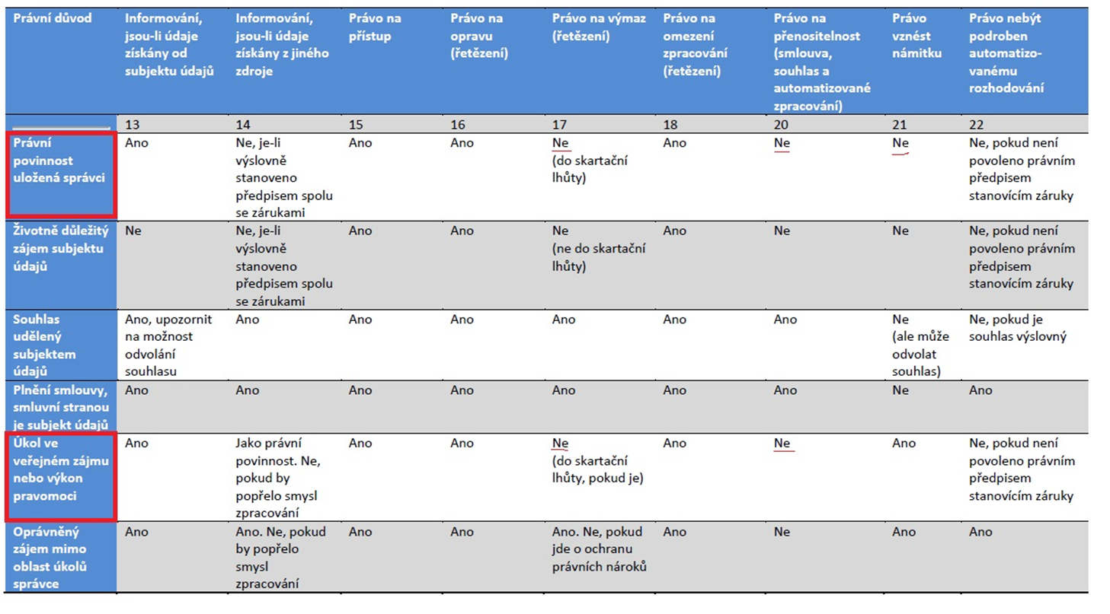

Slide 71
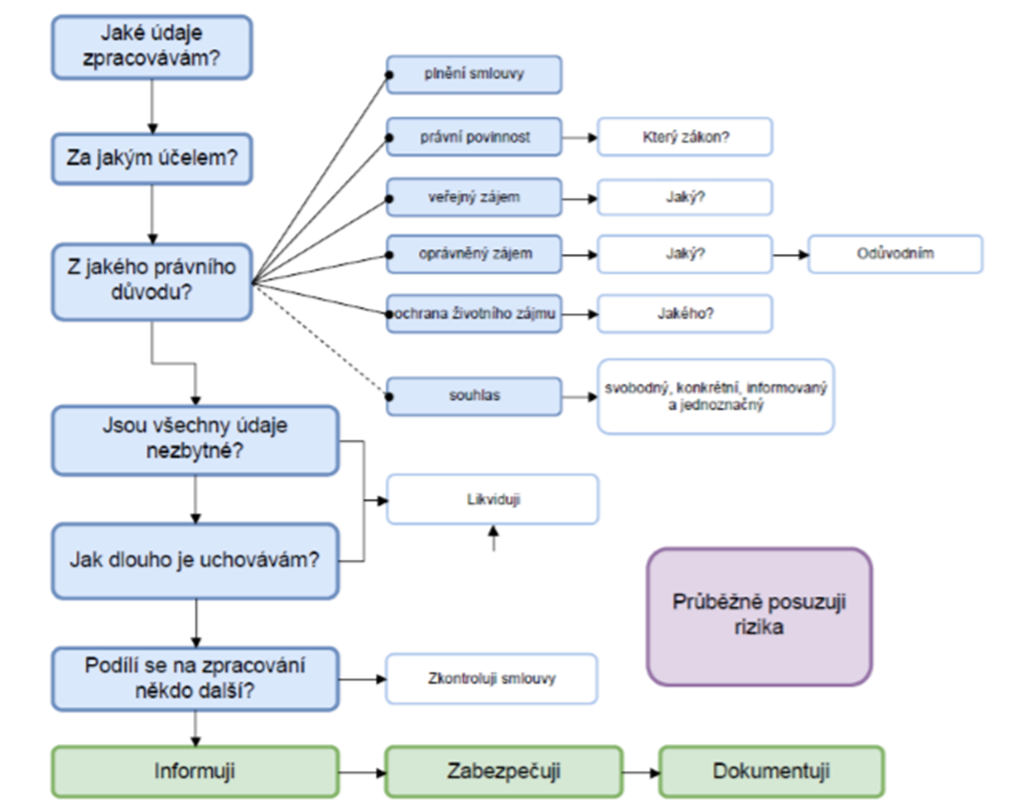

Slide 72
§ 36a zákona o obcích
Obec může ocenit významné životní události svých občanů

Slide 73
§ 1728, § 1730 Občanského zákoníku
§ 1728
(1) Každý může vést jednání o smlouvě svobodně a neodpovídá za to, že ji neuzavře, ledaže jednání o smlouvě zahájí nebo v takovém jednání pokračuje, aniž má úmysl smlouvu uzavřít.
(2) Při jednání o uzavření smlouvy si smluvní strany vzájemně sdělí všechny skutkové a právní okolnosti, o nichž ví nebo vědět musí, tak, aby se každá ze stran mohla přesvědčit o možnosti uzavřít platnou smlouvu a aby byl každé ze stran zřejmý její zájem smlouvu uzavřít.
§ 1730
(1) Poskytnou-li si strany při jednání o smlouvě údaje a sdělení, má každá ze stran právo vést o nich záznamy, i když smlouva nebude uzavřena.
(2) Získá-li strana při jednání o smlouvě o druhé straně důvěrný údaj nebo sdělení, dbá, aby nebyly zneužity, nebo aby nedošlo k jejich prozrazení bez zákonného důvodu. Poruší-li tuto povinnost a obohatí-li se tím, vydá druhé straně to, oč se obohatila.

Slide 74
Souhlas podle GDPR
Musí být:
  svobodný, konkrétní, informovaný a jednoznačný projev vůle
  poskytuje se k určitému účelu zpracování, který musí subjekt údajů znát
  musí být odlišen od jiných skutečností, ke kterým se subjekt údajů vyjadřuje.
  uzavření smlouvy nesmí být podmiňováno poskytnutím souhlasu
Pozor - subjekt údajů má právo svůj souhlas kdykoli odvolat !
Proto využívat souhlasy jen není-li jiná možnost.

Slide 75

Máte před sebou svobodný a informovaný souhlas podle nařízení GDPR.
V souladu s nařízením GDPR vás informuji, že do pěti minut na něm bude váš podpis nebo váš mozek.

Slide 76
Článek 7 GDPR – podmínky pro vyjádření souhlasu
1. Pokud je zpracování založeno na souhlasu, musí být správce schopen doložit, že subjekt údajů udělil souhlas se zpracováním svých osobních údajů.
2. Pokud je souhlas subjektu údajů vyjádřen písemným prohlášením, které se týká rovněž jiných skutečností, musí být žádost o vyjádření souhlasu předložena způsobem, který je od těchto jiných skutečností jasně odlišitelný, a je srozumitelný a snadno přístupný za použití jasných a jednoduchých jazykových prostředků. Jakákoli část tohoto prohlášení, která představuje porušení tohoto nařízení, není závazná.
3. Subjekt údajů má právo svůj souhlas kdykoli odvolat. Odvoláním souhlasu není dotčena zákonnost zpracování vycházejícího ze souhlasu, který byl dán před jeho odvoláním. Před udělením souhlasu o tom bude subjekt údajů informován. Odvolat souhlas musí být stejně snadné jako jej poskytnout.
4. Při posuzování toho, zda je souhlas svobodný, musí být důsledně zohledněna skutečnost, zda je mimo jiné plnění smlouvy, včetně poskytnutí služby, podmíněno souhlasem se zpracováním osobních údajů, které není pro plnění dané smlouvy nutné.

Slide 77
MV
Souhlasu se zpracováním údajů tedy nebude zapotřebí ke zpracování osobních údajů v rámci poplatkové agendy obce, kde jde primárně o plnění právní povinnosti a zajištění souhlasu subjektů údajů tedy není zapotřebí.
Souhlas nebude potřebovat v převážné většině situací ani realizace výběrového řízení na nové pracovníky obecního úřadu a následně výkon práce pro obec na základě pracovní smlouvy, smlouvy o pracích konaných mimo pracovní poměr a nebo i na základě jiné smlouvy uzavřené dle občanského zákoníku, neb se bude jednat o plnění smlouvy nebo úkony směřující k jejímu uzavření.
Pro zpracování osobních údajů v rámci výběrových řízení podle zákona o zadávání veřejných zakázek bude hlavním právním titulem buď plnění právní povinnosti, nebo naplňování smlouvy a ani zde se tedy souhlas nevyužije.
Při povinném zveřejňování informací na úřední desce, tedy při takovém zveřejňování, které obci ukládá zákon (např. publikace správního rozhodnutí, zveřejnění smlouvy o přidělení dotace nebo návratné finanční výpomoci), jde rovněž o plnění právní povinnosti a tedy situaci, kdy souhlasu není zapotřebí.
Naopak u zveřejňování nepovinného, tedy publikace informací o konání kulturních a společenských akcí a jiných aktivit v obci, se lze ve velké většině situací odvolat na veřejný zájem na publikaci daných informací.
V rámci činnosti obecních knihoven je zpracování osobních údajů čtenářů možné z titulu plnění smlouvy, resp. naplňování základního poslání knihovny daného zákonem o knihovnách.

Slide 78
Pro zpracování údajů v rámci nájemního vztahu bude relevantním právním titulem existence a naplňování smlouvy o nájmu bytu uzavřené mezi obcí a nájemcem. V období před uzavřením této smlouvy pak bude právním titulem pro zpracování provádění opatření přijatých před uzavřením smlouvy, v obou případech tedy půjde o právní titul v souladu s čl. 6 odst. 1 písm. b) GDPR. Po skončení nájmu pak přichází v úvahu taktéž oprávněný zájem obce na tom, aby po určitou dobu po skončení nájemního vztahu měla k dispozici údaje o realizovaném nájmu např. z důvodu prevence sporů s bývalými nájemci o výši úhrad za vyúčtování spotřeby energií apod.
V úvahu naopak zřejmě nepřichází souhlas nájemců jako subjektů údajů.

Slide 79
Souhlas
Souhlas musí mít jasně definovaného správce (město, obchodní společnost, škola)
Odvolání souhlasu musí být stejně snadné/pracné jako jeho udělení (písemné = písemné, emailem-stačí zaslat email)
Obsahuje poučení o odvolání
Souhlas není potřeba:
Při plnění právní povinnosti
Při oprávněném zájmu správce
Při plnění či uzavření smlouvy

Slide 80
Minimální obsahové požadavky na informovaný souhlas podle poradního sboru (WP29)
Aby souhlas byl informovaný, je třeba subjekt údajů zpravit o určitých věcech, které jsou pro rozhodování zásadní. WP29 je toho názoru, že k získání platného souhlasu je potřeba poskytnout alespoň tyto informace:
totožnost správce,
účel každé z operací zpracování, pro které je žádáno o souhlas
jaké údaje (druhy údajů) budou shromažďovány a používány
existence práva odvolat souhlas
informace o použití dat k rozhodnutím čistě na bázi automatizovaného zpracování, včetně profilování v souladu s článkem 22 odst. 23)
týká-li se souhlas předávání, o možných rizikách přenosu dat do třetích zemí při absenci rozhodnutí o odpovídající úrovni ochrany dat a náležitých zabezpečovacích opatřeních (článek 49 odst. 1 písm. a).

Slide 81
Evropský sbor pro ochranu osobních údajů (dříve Pracovní skupina WP29)
„Pro většinu zpracování dat na pracovišti nemůže a neměl by být právním základem souhlas zaměstnanců (Článek 6 odst. 1 písm. a) vzhledem k povaze vztahu mezi zaměstnavatelem a zaměstnancem“
Vodítka k souhlasu podle Nařízení 2016/679 Str. 7-8 https://www.uoou.cz/assets/File.ashx?id_org=200144&id_dokumenty=30189

Slide 82
Souhlas v pracovněprávních vztazích je prakticky vyloučen.
Nepoužívat

Slide 83
Pověřenec pro ochranu osobních údajů - DPO
Povinně ustanoven pokud:
zpracování provádí orgán veřejné moci či veřejný subjekt (bez ohledu na to, jaká data jsou zpracovávána)
hlavní činnosti spočívají v operacích zpracování, které vyžadují rozsáhlé pravidelné a systematické monitorování subjektů údajů
hlavní činnosti spočívají v rozsáhlém zpracování zvláštních kategorií údajů a osobních údajů týkajících se rozsudků v trestních věcech a trestných činů.
Nově upřesněno v zákoně č. 110/2019 Sb.
§ 14 Jmenování pověřence pro ochranu osobních údajů
Povinnost jmenovat pověřence pro ochranu osobních údajů podle čl. 37 odst. 1 písm. a) nařízení Evropského parlamentu a Rady (EU) 2016/679 mají kromě orgánů veřejné moci také orgány zřízené zákonem, které plní zákonem stanovené úkoly ve veřejném zájmu.

Slide 84
Pověřenec
Poskytuje informace a poradenství správci či zpracovateli, včetně zaměstnancům, kteří se na zpracování podílejí
Monitoruje soulad zpracování s GDPR
Spolupracuje s dozorových úřadem (ÚOOÚ) (řeší také incidenty, tj. nutnost důvěry, nesmí být aktivní bezdůvodně)
Působí jako kontaktní místo pro dozorový úřad (město uveřejní jméno a kontakt)
obrací se na něj subjekty údajů

Slide 85
Práva subjektu údajů
1. Právo na informace o zpracování (proč někdo sbírá moje data)
2. Právo na opravu a doplnění (oprava neplatných dat)
3. Právo vznést námitku proti zpracování (správce musí prokázat zákonný důvod zpracování)
4. Právo na přenositelnost osobních údajů (strukturovaný, strojově čitelný formát)
5. Právo na výmaz / být zapomenut (zrušení souhlasu se zpracováním, smazání všech osobních dat)
6. Právo nebýt předmětem automatizovaného rozhodování (úvěr v bance, dopravní data)

Slide 86
Ale pozor - nepodávat informace o osobních údajích osoby bez náležité identifikace tohoto žadatele!
Mohli byste předat někomu jinému

Slide 87
Město nebo škola jako zaměstnavatel – mnoho osobních údajů
Zaměstnavatel smí shromažďovat takové osobní údaje, které jsou nezbytné pro plnění povinnosti zaměstnavatele (výpočet mzdy, odvody pojistného atd.)
Jméno a příjmení (vč. dřívějších) ▪ Datum a místo narození ▪ Rodné číslo ▪ Číslo občanského průkazu ▪ Místo trvalého pobytu ▪ Zdravotní pojišťovna ▪ Jméno a příjmení manžela/ky, registrovaného partnera, druha/družky, název a adresa zaměstnavatele ▪ Jméno, příjmení a rodné číslo dítěte ▪ Vzdělání a předchozí praxe ▪ Zdravotní znevýhodnění a pobíraný důchod ▪ Počet dětí ▪ Státní občanství ▪ exekuce, insolvence
Zák. č. 262/2006 Sb., - Zákoník práce, 435/2004 Sb., - Zákon o zaměstnanosti, 251/2005 Sb., - Zákon o inspekci práce, 312/2002 Sb., Zákon o úřednících územních samosprávných celků, 341/2017 Sb., - Nařízení vlády o platových poměrech zaměstnanců ve veřejných službách a správě, 222/2010 Sb., - Nařízení vlády o katalogu prací ve veřejných službách a správě, 586/1992 Sb., - Zákon o daních z příjmů, 187/2006 Sb., - Zákon o nemocenském pojištění, 120/2001 Sb., - Exekuční řád, 182/2006 Sb., - Insolvenční zákon, 582/1991 Sb., - Zákon o organizaci a provádění sociálního zabezpečení, 589/1992 Sb., - Zákon o pojistném na sociální zabezpečení a příspěvku na státní politiku zaměstnanosti, 155/1995 Sb., - Zákon o důchodovém pojištění, 37/2003 Sb., - Nařízení vlády o odměnách za výkon funkce členům zastupitelstev, 592/1992 Sb., - Zákon o pojistném na všeobecné zdravotní pojištění,

Slide 88
I přes zmatky a obavy lze:
MV v metodice uvádí možnost fotografií zaměstnanců pracujících s veřejností
Je možné mít u nich i informace o přítomnosti na webu.
Je možné dále zveřejňovat fotografie z akcí města ve Zpravodaji
Lze zveřejnit jména o jubilantů i narozených dětí i bez souhlasu

Slide 89
GDPR
posoudit nakládání s osobními údaji
jmenovat pověřence
zveřejnit informace o zprac. os. údajů
zaslat informaci o jmenování pověřence na ÚOOÚ
vést záznamy o činnostech zpracování
ohlašování případů porušení zabezpečení osobních údajů

Slide 90
„Záznamy o činnostech zpracování“. Povinnost podle čl. 30.
Průběžná práce, při nové agendě si doplníte další, nebo zrušíte, pokud zanikne agenda.
Město Dobruška 290 agend v Záznamech o činnostech zpracování.

Slide 91
dále
Zveřejnit informace na webu o zpracovávání osobních údajů, může být hodně stručná nebo obsáhlá.
Pozor, lze velmi snadno zkontrolovat ÚOOÚ, nemusí ani nikam jezdit.
Zajistěte i u škol!

Slide 92
Co dále mít zpracováno
Postup pro případy porušení bezpečnosti informací a osobních údajů (nejlépe ve výše uvedeném vnitřním předpisu)
v nařízení GDPR jsou krátké lhůty - 72 hodin na ohlášení.
Ihned kontaktovat pověřence.

Slide 93
Příklady z praxe

Slide 94
Úřední deska
Správní řád § 26 odst. 1 Úřední deska
Každý správní orgán zřizuje úřední desku, která musí být nepřetržitě veřejně přístupná. Pro orgány územního samosprávného celku se zřizuje jedna úřední deska. Obsah úřední desky se zveřejňuje i způsobem umožňujícím dálkový přístup.
Nepřetržitě a veřejně přístupná
Jedna
Zároveň zveřejnit způsobem umožňujícím dálkový přístup
(způsob umožňující dálkový přístup – elektronická úřední deska?)

Slide 95
Uveřejňování dokumentů
- bez podpisů
na elektronické úřední desce nemusí být přímo identický obraz originálu vlastní písemnosti s podpisem úřední osoby a otiskem razítka, ale postačuje zveřejnění vlastního textu dokumentu s totožným obsahem, jaký je vyvěšen na úřední desce = autorizace dokumentu postačí pouze na jeho listinné podobě založené ve spisu
Zákon neukládá ani jeden dokument zveřejnit s podpisem
(dříve sporné u vyhlášek, ale stačil též stejnopis).

Slide 96

Zákon o archivnictví
§ 65
Má-li být dokument vyvěšen na úřední desce, činí se tak vyvěšením jeho stejnopisu opatřeného datem vyvěšení.
  Po sejmutí se vyvěšený stejnopis opatří datem sejmutí a zařadí do příslušného spisu jako doklad o vyvěšení dokumentu na úřední desce. Ustanovení věty první a druhé se nevztahuje na zveřejňování dokumentů na elektronické úřední desce.

Slide 97
tedy
Dle zák. o archivnictví – § 65/3
  musí být od počátku zveřejnění zaznamenáno datum vyvěšení
  až po sejmutí se dopisuje datum sejmutí písemnosti
  (můžete ale pomocně zapsat datum, kdy má být sejmuto)
  před založením do spisu podpis osoby odpovědné za vyvěšení
  týká se pouze fyzické úřední desky – pokud je používána dig. úřední deska, stačí poznamenat do spisu nebo zaznamenat ve SS
  doporučení: evidence dokumentů zveřejnění na úřední desce, stačí i sešit, je na správním orgánu, aby v případě pochybností prokázal splnění vyvěšovací povinnosti (rozsudek NSS 2 As 47/2016-44)
  kopie všech dokumentů zveřejněných na úřední desce ponechat u odpovědné osoby (starosta, tajemník, sekretariát)
  nutno mít rovněž možnost předložit otisk elektronické úřední desky

Slide 98
Stejnopis - § 16 odst. 3 vyhlášky č. 259/2012 Sb., o podrobnostech výkonu spisové služby
Stejnopisem je jedno ze shodných násobných vyhotovení dokumentu nesoucí s tímto dokumentem shodné autentizační prvky; za shodné násobné vyhotovení dokumentu v analogové podobě se považuje rovněž doslovně shodné vyhotovení dokumentu v digitální podobě a naopak, pokud autentizační prostředky k nim připojila tatáž osoba; za stejnopis se považuje rovněž druhopis, pokud tak stanoví jiný právní předpis.
Správní řád - § 69/1
Zveřejnění stejnopisu není zveřejnění podepsaného originálu
Podpis oprávněné úřední osoby je na stejnopisu možno nahradit doložkou "vlastní rukou" nebo zkratkou "v. r." u příjmení oprávněné úřední osoby a doložkou "Za správnost vyhotovení:" s uvedením jména, příjmení a podpisu úřední osoby, která odpovídá za písemné vyhotovení rozhodnutí.
Už se nepíše „otisk úředního razítka“ (zrušeno od 01.07.2017)

Slide 99
Úřední deska, veřejné vyhlášky a GDPR
Obcí pověřená osoba je povinna došlou písemnost od soudního exekutora, případně jiného orgánu veřejné moci nejprve posoudit podle jejího obsahu
Musí vyhodnotit, zda je povinna v souladu s příslušným procesním předpisem doručený dokument na úřední desce zveřejnit - např. občanský soudní řád, daňový řád, exekuční řád
Vždy celé - dražební vyhlášky: povinnost dokument zveřejnit, aniž by se do jeho obsahu jakkoli ze strany obce zasahovalo
-odpovědnost za ochranu osobních údajů nese ten, kdo požaduje zveřejnění
Ale pozor – jen po stanovenou dobu! Nikoli déle
pozor - NE (exekuční příkazy): pokud obci žádný právní předpis povinnost zveřejnit neukládá, nese odpovědnost za zveřejněné osobní údaje obec, bez ohledu na to, zda byla písemnost doručena omylem či cíleně.

Slide 100
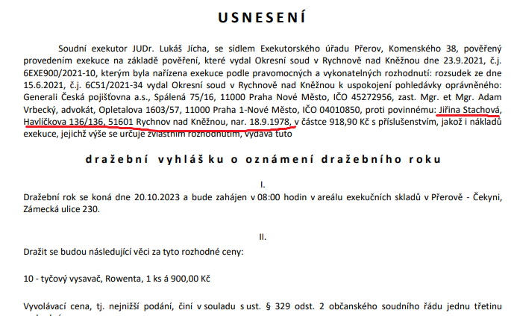
Špatná praxe - na úřední desce přístupné osobní údaje, přestože pro to není právní důvod dle GDPR odpovědnost města, které nechalo vyvěšené

Slide 101
Úřední deska dobrá praxe
Dokumenty nejsou viditelné a přístupné po době určené pro vyvěšení

Slide 102
Úřední deska špatná praxe
Dokumenty jsou viditelné a přístupné po době určené pro vyvěšení

Slide 103
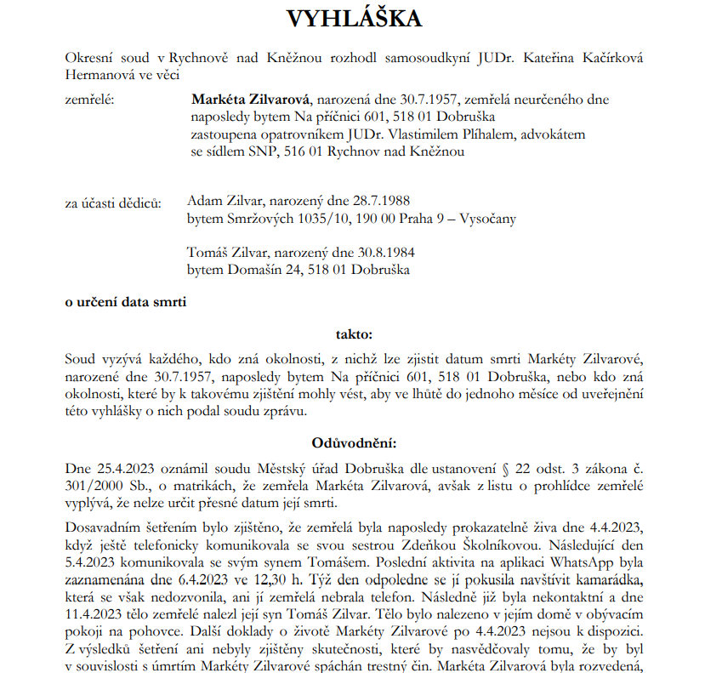
Co a jak dávat na úřední desku takto ne

Slide 104
GDPR
106ka a osobní údaje
Poskytnutí informací žadateli - anonymizace
Zveřejnění na webu po dobu 6 let (vyšší anonymizace než žadateli)
Informace o platech – bez zveřejnění!
Poskytnutí informace o příjemcích veřejných prostředků – včetně některých osobních údajů
Dokumenty předané obci – žádosti, petice, podněty atd. - odmítnout dle § 11 odst. 2
Nedávat, ne anonymizace, odmítat

Slide 105
Zákon č. 106/1999 Sb.
(+ zákon č. 123/1998)

Slide 106
Práva zastupitele – zákon o obcích
1) Požaduje-li zastupitel informace ze samostatné působnosti obce, které se vztahují k věcem přímo projednávaným zastupitelstvem obce, tj. informace potřebné k (aktuálnímu) rozhodování v zastupitelstvu obce, tyto jsou poskytnutelné bez obsahového omezení (bez anonymizace).
2) Požaduje-li zastupitel informace ze samostatné působnosti obce, které se nevztahují k věcem přímo projednávaným zastupitelstvem obce, mohou být poskytnuty – po provedení testu proporcionality – v omezeném rozsahu (po anonymizaci).
3) Požaduje-li zastupitel informace z přenesené působnosti obce, bude jeho žádost vyřizována jako žádost „běžného“ žadatele v plném režimu zákona o svobodném přístupu k informacím (aplikovatelné tedy budou i hmotněprávní ustanovení InfZ, tj. zejména důvody pro odmítnutí poskytnutí informace či možnost požadovat úhradu nákladů).

Slide 107
Práva zastupitele – zákon o obcích
1) Na vyřízení žádosti zastupitele podle § 82 písm. c) zákona o obcích se subsidiárně užijí procesní ustanovení pro vyřízení žádosti o poskytnutí informace, uvedená v zákoně o svobodném přístupu k informacím.
2) Informacemi vztahujícími se k výkonu funkce člena zastupitelstva obce, na něž má podle § 82 písm. c) zákona o obcích nárok, tj. informace ze samostatné působnosti v neomezeném rozsahu, jsou podle aktuální judikatury informace, které se vztahují k věcem přímo projednávaným, respektive projednatelných zastupitelstvem.
3) Je-li vůlí zastupitele, aby jeho žádost o poskytnutí informace, která souvisí s výkonem jeho funkce, byla vyřizována v režimu zákona o svobodném přístupu k informacím, je obec povinna tuto skutečnost respektovat a vyřídit žádost dle InfZ (viz kap. 3.2).
To znamená, že: a) Ve vztahu k informacím, které zastupitel žádá a které spadají pod rozsah § 82 písm. c) zákona o obcích, nemohou být aplikována hmotněprávní ustanovení zákona o svobodném přístupu k informacím, která omezují rozsah a výkon práva zastupitele, tj. zejména ustanovení upravující důvody pro neposkytnutí informace (§ 7 až 11 SvInf) a ustanovení o úhradě nákladů (§ 17 SvInf). Resp. při spojení režimu zákona o obcích a zákona o svobodném přístupu k informacím je nutné aplikovat z obou zákonů ta pravidla, která jsou z hlediska práva zastupitele na informace příznivější. b) Pro vyřízení předmětné žádosti se uplatní patnáctidenní lhůta stanovená zákonem o svobodném přístupu k informacím.
4) Zastupitel má nárok na bezplatné poskytnutí informací, které souvisejí s výkonem jeho funkce. Výjimečně lze po zastupiteli požadovat úhradu „materiálových“ nákladů za poskytnutí informace (typicky za vyhotovení kopií), pokud by byly náklady na jejich poskytnutí pro obec nepřiměřeně zatěžující a současně nevyužije-li člen zastupitelstva obce jiné, obcí nabízené formy, umožňující bezplatné získání informací (např. nahlédnutí do dokumentů). Po zastupiteli není možné požadovat úhradu za dobu práce zaměstnance obce, spojenou s vyhledáváním informací pro zastupitele a s jejich zpracováním.

Slide 108
Změna v náhledu soudů (a MV)– dříve poskytnout vše v samostatné působnosti
Dřívější výklady ohledně rozsahu informací poskytnutelných zastupiteli tíhly k tendenci vykládat tento rozsah šířeji. Bylo dovozováno, že rozsah informací vztahujících se k výkonu funkce člena zastupitelstva obce se nevyčerpává pouze rozhodovací pravomocí zastupitelstva obce, ale mezi informace vztahující se k výkonu funkce člena zastupitelstva obce, je nutno zahrnout i další informace, které vypovídají o samosprávných aktivitách jiných obecních orgánů než je zastupitelstvo obce, byť v nich zastupitelstvo obce nemá ani potencionální rozhodovací oprávnění. Jednalo se tak např. o informace vypovídající o výkonu pravomocí v samostatné působnosti, které jsou vyhrazeny radě obce podle § 102 odst. 2 zákona o obcích. Uvedený závěr byl dovozován z postavení zastupitelstva obce jakožto vrcholného samosprávného orgánu obce. Z tohoto titulu bylo dovozeno, že nelze tomuto orgánu bránit v tom, aby alespoň zprostředkovaně (např. kontrolně) hodnotil činnost rady, resp. dalších obecních orgánů (starosty obce či obecního úřadu) v samostatné působnosti, přestože mu v těchto záležitostech nenáleží rozhodovací pravomoc. Jinými slovy, byl učiněn závěr, podle něhož měl každý zastupitel právo – zjednodušeně řečeno – na veškeré informace vypovídající o samostatné působnosti obce.
Nedávná judikatura soudů ovšem výše uvedené tendence koriguje v tom smyslu, že množinu informací, které souvisejí s výkonem funkce zastupitele, pojímá spíše úžeji, totiž jako informace potřebné k (aktuálnímu) rozhodování v zastupitelstvu. Uvedený závěr lze vyčíst např. z rozsudku Městského soudu v Praze ze dne 11. března 2019, č. j. 14 A 89/2017 – 47 (3905/2019 Sb. NSS). Zde se soud zabýval zpřístupněním osobních údajů (jmen) dětí členům zastupitelstva v citlivém případě, kdy zastupitelům byla předložena informativní zpráva o šikaně na zřízené základní škole, a to včetně posudku pedagogicko-psychologické poradny. Soud v daném případě dovodil, že informace o jménech dětí neměly být zastupitelům zpřístupněny s ohledem na skutečnost, že zastupitelé ve věci přímo nijak nerozhodovali: „Za této situace soud musí přisvědčit žalovanému, že byla snížena intenzita nezbytnosti informovat dopodrobna zastupitele o vzniknuvších problémech, včetně poskytnutí posudku bez jakýchkoli anonymizačních zásahů, neboť pokud zastupitelé ve věci pravomocně nerozhodovali, nebyl dán zásadní důvod, pro který by museli být dopodrobna (včetně jmen útočníků a obětí) seznámeni s nastalými problémy ve 4. třídě základní školy.“

Slide 109
Nezapomenout na práva dotčených osob
Pokud jsou požadovány osobní údaje, měli bychom mít vyjádření dotčených osob.
Zohlednit v rozhodnutí, není ale nutné respektovat názor dotčené osoby, nutný test proporcionality.

Slide 110
Petice předaná obci/škole pokud bude požadována podle 106ky
Odmítnout dle § 11 odst. 2 zák. č. 106/1999 Sb.
Nedáte vůbec
Pokud by KrÚ ignoroval § 11 odst. 2 a nutil poskytnout
- anonymizovat (pak ale dostane žadatel úvodní text petice a zbytek začerněn)
Pokud je petice součástí podkladů pro RM/ZM
- poskytnout navazující dokumenty

Slide 111
GDPR zákon o obcích
Na zasedání- všechny osobní údaje
Zápis na web – anonymizace osobních údajů
Zvukový, videozáznam - anonymizace
Při nahlížení do zápisu občanem obce – všechny osobní údaje (+ možnost pořídit si kopie bez omezení)
Zápis požadovaný dle 106ky – anonymizace, kromě příjemců veřejných prostředků

Slide 112
Občan obce – právo i na osobní údaje
Zákon č. 128/2000 Sb., o obcích, § 16/2 písm. e):
„Občan obce, který dosáhl věku 18 let, má právo nahlížet a pořizovat si výpisy z rozpočtu obce
    závěrečného účtu obce
    usnesení a zápisů z jednání zastupitelstva
    usnesení rady obce, výborů a komisí“
Pozor – zákon č. 106/1999 naopak není omezen věkem, ale anonymizujeme (kromě příjemce veřejných prostředků)

Slide 113
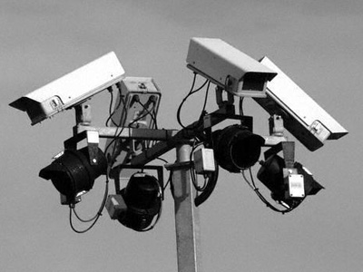

Kamery ve škole, v obci pozor - ÚOOÚ často kontroluje
Lze mít kamery, ale….
  Potřeba dobrá dokumentace
  Záznam o činnostech zpracování dle čl. 30
  DPIA, balanční test
  Směrnice ke kamerovému systému
  Seznámení zaměstnanců, Informační cedulka
  Velmi krátké uchovávání
  Nemířit na veřejná prostranství atd.-
  Pomůžeme zpracovat!
Není nutno hlásit ÚOOÚ

Slide 114
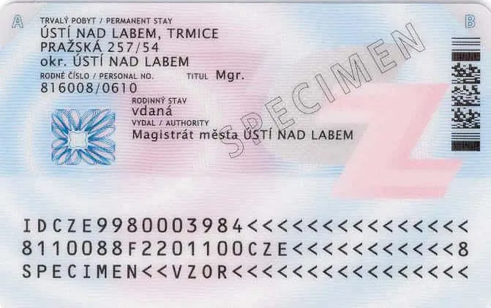
Občanské průkazy – nezákonné kopie
§ 39
Nedovolené nakládání s občanským průkazem
Zakazuje se
a) odebírat občanský průkaz při vstupu do objektů nebo na pozemky,
b) přijímat občanský průkaz jako zástavu,
c) pořizovat kopii občanského průkazu bez souhlasu držitele občanského průkazu,
d) zpracovávat údaje uvedené v občanském průkazu a data pro elektronické využití občanského průkazu bez souhlasu držitele občanského průkazu; část věty před středníkem se nepoužije pro nahlédnutí do občanského průkazu v souvislosti s ověřováním totožnosti, které vyžaduje nebo umožňuje právní předpis, a
(Dříve § 15a Nakládání s občanským průkazem
(2) Je zakázáno pořizovat jakýmikoliv prostředky kopie občanského průkazu bez prokazatelného souhlasu občana, kterému byl občanský průkaz vydán, pokud zvláštní zákon nebo mezinárodní smlouva, kterou je Česká republika vázána, nestanoví jinak.(3) Je zakázáno shromažďovat, ukládat, upravovat nebo pozměňovat, předávat, šířit, zveřejňovat, uchovávat, kombinovat, blokovat nebo likvidovat strojově čitelné údaje vedené v občanském průkazu, popřípadě v kontaktním elektronickém čipu, pokud tento zákon nebo zvláštní právní předpis nestanoví jinak.)

Slide 115
Sběrný dvůr – předložit občanský průkaz?
Najděte důvody pro evidenci osobních údajů

Slide 116
Prezenční listina přítomných zastupitelů?
§ 95 odst. 1 zák. o obcích: O průběhu zasedání zastupitelstva obce se pořizuje zápis, který podepisuje starosta nebo místostarosta a určení ověřovatelé. V zápise se vždy uvede počet přítomných členů zastupitelstva obce, schválený pořad jednání zastupitelstva obce, průběh a výsledek hlasování a přijatá usnesení.
Zákon nevyžaduje, ale prezenční listinu zdůvodníte, může se hodit.
MV dříve doporučovalo prezenční listinu i pro veřejnost se jmény a příp. podpisem zástupců veřejnosti (Metodické doporučení č.9), ale bylo by problematické i před účinností GDPR.

Slide 117
Jak přistoupit k osobním údajům, které jsou případně na písemnosti určené ke zveřejnění uvedeny?
MV
Je třeba důsledně rozlišit, zda zveřejnění dokumentu na úřední desce je výslovně stanoveno zákonem, či nikoli. Dokumenty, jejichž zveřejňování na úřední desce zákon výslovně stanoví, se zveřejňují v nezměněné podobě, včetně osobních údajů. Dokumenty, které obsahují citlivé osobní údaje osob, a u nichž správní řád stanoví jejich doručování veřejnou vyhláškou, je třeba při jejich zveřejnění na úřední desce upravit, tedy pouze zveřejnit oznámení o možnosti převzít písemnost.2 Toto oznámení pak obsahuje pouze identifikační, nikoli citlivé údaje osoby, které má být písemnost doručena. Dokumenty, u nichž zákon jejich zveřejňování výslovně nestanoví a pro jejichž zpřístupňování stanoví jiný režim, např. zápisy či usnesení orgánů obce, je třeba při jejich zveřejnění, pokud obsahují osobní údaje, pro jejichž zveřejnění by byl nutný souhlas subjektu údajů podle zákona o ochraně osobních údajů, na úřední desce přiměřeným způsobem anonymizovat. Zcela obdobně se postupuje u zpřístupnění těchto dokumentů způsobem umožňujícím dálkový přístup.

Slide 118
Finanční, kontrolní výbor
finanční i kontrolní výbor mají zákonem uloženou povinnost kontrolovat hospodaření s majetkem a finančními prostředky obce, plnění usnesení zastupitelstva a rady a dodržování právních předpisů ostatními výbory a obecním úřadem na úseku samostatné působnosti. Zákon o obcích lze ve smyslu čl. 6 odst. 1 písm. c) Nařízení Evropského parlamentu a Rady (EU) 2016/679, o ochraně fyzických osob v souvislosti se zpracováním osobních údajů a o volném pohybu těchto osobních údajů a o zrušení směrnice 95/46/ES (obecné nařízení o ochraně osobních údajů), dále jako GDPR, dle kterého je zpracování zákonné, je-li (mj.) zpracování nezbytné pro splnění právní povinnosti, která se na správce vztahuje, považovat za zvláštní zákon. Členové finančního a kontrolního výboru jsou tudíž oprávněni za účelem kontroly seznamovat se i bez souhlasu subjektů údajů s relevantními osobními údaji, jakož i jinými zákonem chráněnými údaji (k povinnosti mlčenlivosti členů kontrolního výboru srov. dále).

Slide 119
Finanční a kontrolní výbor
V zájmu zajištění potřebných podkladů pro realizaci zákonem založené kontrolní působnosti těchto výborů jsou kontrolní a finanční výbory oprávněny požadovat např. předložení potřebných dokladů (pokud se vztahují k předmětu kontroly) od obecního úřadu [§ 109 odst. 3 písm. a) bod 2 zákona o obcích]. Právo členů kontrolního či finančního výboru seznamovat se s osobními údaji je pak vyváženo jejich povinností mlčenlivosti a dále povinností zajistit příslušnou ochranu osobním údajům, o nichž se v rámci své kontrolní činnosti dozví. 28 Nařízení Evropského parlamentu a Rady (EU) 2016/679, o ochraně fyzických osob v souvislosti se zpracováním osobních údajů a o volném pohybu těchto osobních údajů a o zrušení směrnice 95/46/ES (obecné nařízení o ochraně osobních údajů), označované též zkratkou „GDPR“, ani zákon č. 110/2019 Sb., o zpracování osobních údajů, nestanoví výslovně povinnost mlčenlivosti při zpracovávání osobních údajů. GDPR však stanoví obecnou povinnost správce podle čl. 32 GDPR přijmout vhodná technická a organizační opatření k zajištění úrovně zabezpečení osobních údajů odpovídající riziku pro práva a svobody fyzických osob. Výslovnou povinnost mlčenlivosti tedy vůči osobním údajům, s nimiž se seznamují členové finančního či kontrolního výboru, právní řád nestanoví (ani GDPR, ani zákon č. 110/2019 Sb., ani zákon o obcích). Z povahy věci je však zřejmé, že členové těchto výborů získané osobní údaje nemohou užívat k jiným účelům, než pro výkon kontrolní činnosti, resp. nesmí s nimi nakládat takovým způsobem, v důsledku kterého by mohlo dojít k neoprávněnému zásahu do práv třetích osob (dotčených subjektů osobních údajů). V případě neoprávněného (protiprávního) zásahu do práv subjektu údajů ze strany člena některého z výborů může nastat (při splnění zákonem stanovených podmínek) soukromoprávní nebo teoreticky i správně-trestní odpovědnost na straně dotyčného člena výboru. Obec jako správce nenese automaticky (tj. bez dalšího) za takové jednání odpovědnost. Je na uvážení obce jako správce osobních údajů, jaká přijme opatření k zabezpečení osobních údajů, aby zajistila dostatečnou úroveň jejich ochrany. Tímto opatřením může být i např. uložení povinnosti mlčenlivosti v „kontrolním řádu“ nebo směrnici přijaté zastupitelstvem obce.

Slide 120
Jak přistupovat k otázce anonymizace dat při zpřístupňování zápisů a usnesení?
MV Při zpřístupnění zápisu nebo usnesení ze schůze rady obce „veřejným“ způsobem, tedy na internetu, na úřední desce obecního úřadu, v obecním periodiku apod., je nutno začernit (anonymizovat) osobní údaje, jako je u fyzických osob např. rodné číslo a bydliště, jméno a příjmení. U jména a příjmení bude zaležet na velikosti obce a četnosti těchto jmen v dané obci – tj. možnosti identifikovat konkrétní osobu. Doporučujeme však výslovně uvést k takovému dokumentu zmínku, že jde o zkrácený, resp. anonymizovaný zápis či usnesení. Je však nutno podotknout, že jsou-li zápis či usnesení ze schůze rady obce zpřístupněny občanovi obce (ať již na základě využití práva občana obce dle ustanovení § 16 zákona o obcích, či zákona o svobodném přístupu k informacím), je třeba občanovi obce poskytnout neanonymizovanou verzi takového dokumentu. V případě poskytnutí takového dokumentu jiné osobě než občanovi obce, bez ohledu na způsob, je nutno poskytnout verzi anonymizovanou (srov. rozsudek Nejvyššího správního soudu 6 As 40/2004 ze dne 25. srpna 2005).

Slide 121
Předávání osobních údajů
Žádost majitelů nemovitostí
Vlastník bytu má právo zjistit, kdo je v objektu hlášen k trvalému pobytu. V souladu s § 10 odst. 8 zákona o evidenci obyvatel je vlastník bytu oprávněn získat údaj o osobách hlášených k trvalému pobytu v tomto objektu.
Ohlašovna pak sdělí vlastníkovi objektu na jeho písemnou žádost jméno, popřípadě jména, příjmení a datum narození občana, k němuž vede údaj o místě trvalého pobytu, odpovídající adrese objektu. Toto sdělení musí být vlastníkovi objektu doručeno do vlastních rukou.
Musí tedy dát pozor na následující:
1. Musí požádat vlastník bytu.
2. Musí požádat písemně, tj i datovou zprávou.
3. Úřad musí odpovědět zásilkou do vlastních rukou, kde uvede pouze jméno a příjmení a datum narození osob hlášených v bytě.
Jde tedy o splnění právní povinnosti v souladu s čl. 6 odst. 1 písm. c) nařízení GDPR, tedy že zpracování je nezbytné pro splnění právní povinnosti, která se na správce vztahuje.
A co žádosti spolužáků?…

Slide 122
Zákon č. 133/2000 Sb., o evidenci obyvatel a rodných číslech a o změně některých zákonů (zákon o evidenci obyvatel), ve znění pozdějších předpisů.
Zprostředkování kontaktu
Ministerstvo vnitra na základě písemné žádosti občana České republiky staršího 15 let o zprostředkování kontaktu zprostředkuje kontakt s jiným občanem České republiky uvedeným v žádosti. Uvedený kontakt spočívá v písemném oslovení kontaktované osoby, po její jednoznačné identifikaci, kdy Ministerstvo vnitra této osobě předá kontaktní údaje osoby, která ji hledá.
Podaří-li se Ministerstvu vnitra kontaktovanou (hledanou) osobu dohledat, zašle Ministerstvo vnitra kontaktované (hledané) osobě informace o kontaktující osobě (žadateli), včetně sdělení informace (vzkazu) pro kontaktovanou osobu, byla-li tato informace v žádosti uvedena.
Ministerstvo vnitra současně písemně vyrozumí kontaktující osobu (žadatele):
o předání kontaktních údajů kontaktované (hledané) osobě, nebo
o výsledku hledání, a to v následujících případech:
​kontaktovanou (hledanou) osobu se nepodaří v základním registru obyvatel a v informačním systému evidence obyvatel jednoznačně identifikovat,
kontaktovaná (hledaná) osoba nemá trvalý pobyt na území České republiky, neboť pobyty občanů v zahraničí nejsou Ministerstvem vnitra evidovány,
kontaktovaná (hledaná) osoba zemřela.
Byla-li kontaktovaná (hledaná) osoba ve vztahu ke kontaktující osobě (žadateli) osobou blízkou, jsou žadateli sděleny údaje o datu a místu úmrtí kontaktované osoby. Osobou blízkou se pro účely zákona o evidenci obyvatel rozumí otec, matka, prarodiče, sourozenec, dítě, vnuk, manžel nebo partner.
Kontaktovaná (hledaná) osoba nemá povinnost se s osobou, která ji hledá (žadatelem), zkontaktovat.
V případě, že se zprostředkování kontaktu neuskuteční, nevzniká žadateli nárok na vrácení správního poplatku.
Žádost lze podat na matričním úřadu, obecním úřadu obce s rozšířenou působností, na krajském úřadu, Ministerstvu vnitra

Slide 123
Otázka:
Žadatel o informace podle zákona č. 106/19999 Sb. požadoval kopie prezenční listiny ze zasedání. Musíme anonymizovat podpisy? Z krajského úřadu nám napsali, že je musíme poskytnout u starosty a místostarosty, že jsou „více veřejnými osobami než zastupitelé“, protože např. „podepisují právní předpisy obce“ a proto jsou „jejich podpisy veřejně dostupné“, a tím má k nim „přístup každá osoba, typicky na webových stránkách povinného subjektu“.
Odpověď:
Podpis je osobním údajem ve smyslu nařízení GDPR a obec musí obezřetně nakládat s jejich poskytováním, při poskytování kopií dokumentů obsahujících podpisy je proto nutná jejich anonymizace. Od ledna 2023 při anonymizování kopií nemusíte vydávat rozhodnutí o částečném odmítnutí žádosti. Musíte ale žadateli sdělit, kdo například byl přítomen na zasedání, poskytnout jména a příjmení zastupitelů je v pořádku.
Podpis je vždy osobním údajem, a to dle názoru Úřadu pro ochranu osobních údajů (viz např. Stanovisko č. 2/2014 ….Podpis v jakékoliv podobě je osobním údajem…. Jak na základě vlastnoručního podpisu na papír, tak i dynamického biometrického podpisu s použitím dalších údajů, kterými správce údajů ve smluvních vztazích obvykle disponuje, je podepsaná osoba bezesporu identifikovatelná. V obou případech proto podpis naplňuje znaky osobního údaje dle citovaného ustanovení zákona.) Stejně tak je podpis jednoznačně považován za osobní údaj i v metodikách Ministerstva vnitra (např. k nutnosti anonymizovat v registru smluv nebo ve Sbírce ÚSC) a také odborné literatury, dle které jde i o údaj biometrický (srov. KUČEROVÁ, Alena, JUDr., NONNEMANN, František, Mgr. Ochrana osobních údajů v praktických příkladech. Vydavatelství BOVA POLYGLON, Praha, květen 2013, ISBN 978-80-7273-173-2, str. 11), tedy možná i o tzv. zvláštní kategorii osobních údajů dle nařízení GDPR.
To že by podpisy starosty a místostarosty byly v jejich vlastnoruční podobě na webu byla špatná praxe i dříve, jediná sporná otázka byly vyhlášky a nařízení obce, ale minimálně od 1.1. 2022, účinnosti zákona o Sbírce právních předpisů ÚSC, již dochází ke zveřejňování právních předpisů obce elektronicky a bez podpisů a zároveň byla k tomuto datu zrušena povinnost zpřístupnit právní předpisy obce v úředních hodinách. Neexistuje tak jediný předpis, který by nutil obec do zveřejnění vlastnoručního podpisu na webu nebo úřední desce, stačí dokumenty označovat v.r., a lze samozřejmě podepisovat elektronicky, kdy nedojde ke zveřejnění osobních údajů starosty a místostarosty. Při žádostech o informace je podpisy nutno anonymizovat.
Právní rámec:
Podle čl. 4 nařízení GDPR jsou osobními údaji "veškeré informace o identifikované nebo identifikovatelné fyzické osobě (dále jen „subjekt údajů“); identifikovatelnou fyzickou osobou je fyzická osoba, kterou lze přímo či nepřímo identifikovat, zejména odkazem na určitý identifikátor, například jméno, identifikační číslo, lokační údaje, síťový identifikátor nebo na jeden či více zvláštních prvků fyzické, fyziologické, genetické, psychické, ekonomické, kulturní nebo společenské identity této fyzické osoby;"
§ 8a zák. č. 106/1999 Sb. "Informace týkající se osobnosti, projevů osobní povahy, soukromí fyzické osoby a osobní údaje povinný subjekt poskytne jen v souladu s právními předpisy, upravujícími jejich ochranu". Předpisem upravujícím ochranu osobních údajů je především Nařízení Evropského parlamentu a Rady (EU) 2016/679 ze dne 27. dubna 2016 o ochraně fyzických osob v souvislosti se zpracováním osobních údajů a o volném pohybu těchto údajů a o zrušení směrnice 95/46/ES (obecné nařízení o ochraně osobních údajů), (dále jen „nařízení GDPR“).

Slide 124
Otázka:
Žadatel o informace poslal žádost o kopii petice zaslané občany místní části obce. Jak jim máme správně anonymizovat?
Odpověď:
Nemusíte ji anonymizovat, protože takovou žádost odmítnete podle § 11 odst. 2 písm. a), jde totiž o případ, kdy jde o informaci vzniklou bez použití veřejných prostředků, která byla předána osobou, jíž takovouto povinnost zákon neukládá, pokud nesdělila, že s poskytnutím informace souhlasí. Takovou žádost pak odmítnete rozhodnutím.
Právní rámec:
§ 11 odst. 2 písm. a) zák. č. 106/1999 Sb. Povinný subjekt informaci neposkytne, pokud: a) jde o informaci vzniklou bez použití veřejných prostředků, která byla předána osobou, jíž takovouto povinnost zákon neukládá, pokud nesdělila, že s poskytnutím informace souhlasí.

Slide 125
Otázka:
Je možné řešit docházkový systém čtečkou otisku prstů? Dosud jsme měli jen čipy.
Odpověď:
Ve věci docházkového systému a řešení otisky prstů je nutno říci, že otisky prstů jako biometrické údaje jsou zvláštní kategorií osobních údajů (dříve citlivé os. údaje) a je třeba ji řešit opatrněji, ale řešit to lze. Nutný je ale souhlas, i když evidence pracovní doby je zákonnou povinností.
Ověřovali jsme také, jak na věc aktuálně nahlíží ÚOOÚ. ÚOOÚ již prováděl kontroly správců údajů využívajících biometriku, věc takto lze řešit, ale za splnění některých podmínek GDPR a požadavků ÚOOÚ. Při kontrolách vyžadoval ÚOOÚ několik změn v souhlasech a jasnou možnost zaměstnance odmítat použití otisků prstů, není to tedy jednoduché nastavit po stránce dokumentace. Stejné to je v případě scanu obličeje.
Právní rámec:
Čl. 9 odst. 1 nařízení GDPR: Zakazuje se zpracování osobních údajů, které vypovídají o rasovém či etnickém původu, politických názorech, náboženském vyznání či filozofickém přesvědčení nebo členství v odborech, a zpracování genetických údajů, biometrických údajů za účelem jedinečné identifikace fyzické osoby a údajů o zdravotním stavu či o sexuálním životě nebo sexuální orientaci fyzické osoby. odst. 2: Odstavec 1 se nepoužije, pokud jde o některý z těchto případů:
a) subjekt údajů udělil výslovný souhlas se zpracováním těchto osobních údajů pro jeden nebo více stanovených účelů, s výjimkou případů, kdy právo Unie nebo členského státu stanoví, že zákaz uvedený v odstavci 1 nemůže být subjektem údajů zrušen;
b) zpracování je nezbytné pro účely plnění povinností a výkon zvláštních práv správce nebo subjektu údajů v oblasti pracovního práva a práva v oblasti sociálního zabezpečení a sociální ochrany, pokud je povoleno právem Unie nebo členského státu nebo kolektivní dohodou podle práva členského státu, v němž se stanoví vhodné záruky týkající se základních práv a zájmů subjektu údajů;

Slide 126
Otázka:
Musíme nějak anonymizovat osobní údaje při doručování na úřední desce?
Odpověď:
Nikoli, ve většině případů půjde o doručování veřejnou vyhláškou podle § 25 správního řádu. V takovém případě vyvěšujete dokument na 15 dnů a v podobě, jaké vám byl zaslán, a nic neanonymizujete. Identifikaci účastníků stanovuje správní řád. Je o plnění právní povinnosti a postup je tedy v souladu s čl. 6 odst. 1 písm. c) nařízení GDPR.
Jen si musíte dát pozor, abyste dokument neměli na úřední desce déle než uvedenou dobu, nebo aby nezůstal přístupný v archivu. Pak byste již neměli oprávnění s těmito údaji nakládat jejich zveřejněním.
Úřad pro ochranu osobních údajů má k těmto situacím stanovisko:
Doručování veřejnou vyhláškou ve smyslu § 25 zákona č. 500/2004 Sb., správní řád, lze provést dvěma způsoby, a to vyvěšením písemnosti, nebo vyvěšením pouhého oznámení o možnosti převzít písemnost, na úřední desce správního orgánu, který písemnost doručuje. Při volbě mezi těmito dvěma možnostmi je nezbytné zohlednit účel zveřejnění písemnosti a skutečnost, zda písemnost
Jelikož správní řád nestanoví konkrétní kritéria pro volbu daného způsobu, správní orgán musí při plnění povinnosti vyvěsit písemnost nebo oznámení zvážit okolnosti konkrétního případu a obsah doručované písemnosti. Zveřejnění oznámení o možnosti převzít písemnost tak např. není možné realizovat v případě, kdy je doručováno neznámým adresátům, jejichž totožnost není známa a jsou určeni jinou vlastností (např. majitelé určitých věcí), avšak v případě, kdy je doručováno konkrétní známé fyzické osobě, lze tuto osobu jasně identifikovat a využít variantu zveřejnění oznámení o možnosti převzít písemnost. V rámci tohoto oznámení pak lze zveřejnit pouze osobní údaje nezbytné pro identifikaci adresáta, nadto je šetřeno adresátovo právo na ochranu soukromí, kdy nejsou zveřejňovány podrobnosti v dané písemnosti obsažené. Samotné posouzení, zda na úřední desce bude vyvěšena předmětná písemnost v úplném znění, či jen oznámení o možnosti tuto písemnost převzít, je plněním povinnosti správce osobních údajů (zde úřadu / orgánu vyvěšujícího listinu / informaci) podle základních zásad zpracování osobních údajů dle čl. 5 odst. 1 GDPR.
Správce osobních údajů je též povinen přijmout adekvátní kroky, aby zabránil případnému nedůvodnému šíření osobních údajů, a to s ohledem na znění čl. 32 odst. 1 GDPR. V důvodných případech, zejména je-li při doručování veřejnou vyhláškou zpřístupňována listina v úplném znění, je nezbytné, aby správce osobních údajů provedl příslušné kroky k zajištění zamezení indexování elektronické úřední desky. Listiny zveřejněné prostřednictvím elektronické úřední desky obsahují osobní údaje, které bez zamezení indexování příslušných webových stránek, respektive jejich ukládání do cache internetového vyhledávače, zůstávají při použití internetových vyhledávačů a webových archivů přístupné i určitou dobu poté, co byly z elektronické desky odstraněny. Jsou-li osobní údaje po uplynutí doby, po kterou měly být listiny způsobem umožňujícím dálkový přístup zveřejněny, dále přístupné v podstatě neomezenému okruhu osob, jde o nežádoucí stav, kterému je správce osobních údajů povinen pokusit se předejít. Postup obecného zákazu indexování lze tak v tomto a obdobných případech považovat za standardní opatření na straně správce osobních údajů.
Právní rámec:
Čl. 6 odst. 1 písm. c) nařízení GDPR: zpracování je nezbytné pro splnění právní povinnosti, která se na správce vztahuje.
§ 25 zák. č. 500/2004 Sb., správní řád,
https://www.uoou.cz/dorucovani-verejnou-vyhlaskou-na-uredni-desce/d-45791
https://www.mvcr.cz/gdpr/soubor/gdpr-modelove-situace-zverejnovani-na-urednich-deskach.aspx

Slide 127
Souhlasy k telefonu a emailu
Musíme mít souhlas podle GDPR, když nabízíme klientům kontaktování telefonicky nebo e-mailem například s agendou místních poplatků nebo vyzvednutí občanského průkazu? Zákon nám takové údaje neuvádí, musíme dělat souhlas?
Souhlas podle GDPR není nutný. K tomu se vyjadřoval i Úřad na ochranu osobních údajů: Veřejné úřady v rámci státní správy i samosprávy mohou v souladu s GDPR zpracovávat osobní údaje, pokud je zpracování nezbytné pro plnění úkolu prováděného ve veřejném zájmu nebo při výkonu veřejné moci. Jedná se o osobní údaje, které jsou nezbytně nutné pro výkon činností, není přitom pravidlem, že by je zákon vždy výslovně stanovil. Je odpovědností veřejného úřadu, jako správce osobních údajů, aby agendu vhodně posoudil a nastavil podmínky a rozsah, v němž bude prováděna, včetně rozsahu osobních údajů. Co se týče kontaktních údajů typu mobilního čísla či emailu, zpravidla slouží tyto údaje k urychlení kontaktu s občanem v rámci vyřizování věci. Pokud veřejné úřady či samospráva umožní občanovi v rámci vyřizování jeho věci spolu s adresou sdělit i další kontaktní údaje, nejde o porušení zásady minimalizace a takové osobní údaje lze zpracovávat pro účely plnění úkolu prováděného ve veřejném zájmu či při výkonu veřejné moci, tj. neaplikuje se souhlas. Neuvedení nepovinných kontaktních údajů (telefonní číslo, email) nesmí být překážkou učinění podání či přístupu občana k orgánu veřejné moci.
Klienta tedy nesmíte k poskytnutí nutit, nicméně v těchto případech je poskytnutí v jeho zájmu - rychlejší informace o možnosti vyzvednout doklady, upozornění na splatnost poplatků apod.
Právní rámec:
Čl. 6 odst. 1 nařízení GDPR, zákonnost zpracování osobních údajů
https://www.uoou.cz/k-obcim-a-statni-sprave/ds-5093/archiv=0&p1=2619

Slide 128
Osobní údaje v usnesení ze zasedání zastupitelstva nebo jednání rady
Smíme uvést v usnesení osobní údaje osoby, které prodáváme nebo půjčujeme majetek obce?
Ano, musíte přece identifikovat účastníka a v některých případech dokonce musíte. Rozsah osobních údajů bude dán konkrétním smluvním vztahem. Stává se poměrně často, že například katastrální úřady odmítají zapsat převody nemovitých věcí, kde jsou osobní údaje anonymizovány v registru smluv nebo nejsou uvedeny v usneseních.
Při projednání na zasedání tedy budou uváděny osobní údaje, budou uvedeny v zápisu. Veřejnost má právo znát, komu obce pronajímá nebo prodává svůj majetek a zda s ním nakládá řádně. Proto osobní údaje v určitém rozsahu poskytnete i žadatelům o informace podle zákona č. 106/1999 Sb., podle tohoto zákona totiž jde o tzv. příjemce veřejných prostředků.
Právní rámec:
Čl. 6 odst. 1 písm. b) a c) nařízení GDPR, zákonnost zpracování osobních údajů

Slide 129
Osobní údaje žadatelů o pozemky nebo byty ve městě
Jak máme podle GDPR správně postupovat s osobními údaji lidí, kteří chtějí od obce koupit pozemek nebo směnit nebo žádají o byty?
Musíme po skončení výběru údaje všech kromě kupujících skartovat nebo je můžeme archivovat?
To, co popisujete, jsou smluvní vztahy, je zde tedy právní důvod pro nakládání s osobními údaji podle čl. 6 odst. 1 písm. b) nařízení, tedy, že zpracování je nezbytné pro splnění smlouvy, jejíž smluvní stranou je subjekt údajů, nebo pro provedení opatření přijatých před uzavřením smlouvy na žádost tohoto subjektu údajů. Pro osoby, s nimiž smlouvu neuzavřete, protože jen reagovali například dna záměr obce prodat pozemek nebo byt, ale nebyli vybráni, to zdánlivě vypadá složitější nebo to svádí ke skartaci apod. Ale zaprvé jde o úřední dokumenty a mnoho z nich musíte archivovat a za druhé, tyto osobní údaje jsou řešeny v Občanském zákoníku.
V případě takovýchto zájemců o obecní majetek nebo o pronájmy jde podle občanského zákoníku o tzv. předsmluvní jednání. Občanský zákoník totiž v § 1730 říká, že poskytnou-li si strany při jednání o smlouvě údaje a sdělení, má každá ze stran právo vést o nich záznamy, i když smlouva nebude uzavřena. Musíte ale zabránit zneužití nebo prozrazení. Zejména města a obce musí evidovat, proč jakou nabídku vybrali, aby jednali s péčí řádného hospodáře. Právní důvod evidence byste tedy dovodili trochu obtížněji i ze zákona o obcích.
Nezapomeňte ale na to, že s údaji nakládáte i podle spisového řádu a neuchováváte je déle než je nutné.
Právní rámec:
čl. 6 odst. 1 písm. b) nařízení GDPR zpracování je nezbytné pro splnění smlouvy, jejíž smluvní stranou je subjekt údajů, nebo pro provedení opatření přijatých před uzavřením smlouvy na žádost tohoto subjektu údajů
§ 1730 odst. 1 občanského zákoníku: Poskytnou-li si strany při jednání o smlouvě údaje a sdělení, má každá ze stran právo vést o nich záznamy, i když smlouva nebude uzavřena.
odst. 2: Získá-li strana při jednání o smlouvě o druhé straně důvěrný údaj nebo sdělení, dbá, aby nebyly zneužity, nebo aby nedošlo k jejich prozrazení bez zákonného důvodu.

Slide 130
Nahlížení do správních spisů a osobní údaje.
Musím při nahlížení do správních spisů anonymizovat osobní údaje?
Nahlížení do správních spisů upravuje § 38 správního řád. Okruh osob, které smějí nahlížet je ale striktně stanoven, kromě účastníků řízení a jejich zástupců jsou to i osoby, které prokáží právní zájem nebo jiný vážný důvod. V takovém případě mohou nahlížet, pokud není omezeno nahlížení. Z nahlížení do spisu jsou vyloučeny jeho části, které obsahují utajované informace nebo skutečnosti, na něž se vztahuje zákonem uložená nebo uznaná povinnost mlčenlivosti; to neplatí o částech spisu, jimiž byl nebo bude prováděn důkaz, do takových částí spisu však může nahlížet pouze účastník řízení nebo jeho zástupce za předpokladu, že jsou předem seznámeni s následky porušení povinnosti mlčenlivosti o těchto skutečnostech a že o poučení je sepsán protokol, který podepíší. Vyloučeno je nahlížení z utajovaných skutečností nebo v případě mlčenlivosti.
Nahlížení zahrnuje i možnost pořizovat si výpisy a získat kopie. Pokud by ale žádost o kopii části spisu přišla jako žádost o informace podle zákona č. 106/1999 Sb., a nešlo o oprávněné osoby k nahlížení, pohybujeme se v režimu jiného předpisu a provedete anonymizaci poskytnutých dokumentů.
Právní rámec:
Zák. č. 500/2004, Správní řád.: § 38 Nahlížení do spisu
(1) Účastníci a jejich zástupci mají právo nahlížet do spisu, a to i v případě, že je rozhodnutí ve věci již v právní moci (§ 73). Není-li účastník zastoupen, může spolu s účastníkem nahlížet do spisu i jeho podpůrce.
(2) Jiným osobám správní orgán umožní nahlédnout do spisu, prokáží-li právní zájem nebo jiný vážný důvod a nebude-li tím porušeno právo některého z účastníků, popřípadě dalších dotčených osob anebo veřejný zájem.
(3) Nevidomým osobám bude obsah spisu přečten. Na požádání správní orgán nevidomé osobě umožní pořízení zvukového záznamu. Správní orgán nevidomé osobě rovněž umožní, aby do spisu nahlížel její průvodce.
(4) S právem nahlížet do spisu je spojeno právo činit si výpisy a právo na to, aby správní orgán pořídil kopie spisu nebo jeho části.
(5) Odepřel-li správní orgán osobě nahlížet do spisu nebo jeho části, vydá o tom usnesení, které se oznamuje pouze této osobě.
(6) Části spisu, které obsahují utajované informace nebo skutečnosti, na něž se vztahuje zákonem uložená nebo uznaná povinnost mlčenlivosti, jsou vyloučeny z nahlížení do spisu; to neplatí o částech spisu, jimiž byl nebo bude prováděn důkaz, do takových částí spisu však může nahlížet pouze účastník řízení nebo jeho zástupce. Ustanovení odstavce 4 se nepoužije. Před nahlédnutím do spisu musí být účastník řízení nebo jeho zástupce poučen o povinnosti mlčenlivosti o utajovaných informacích nebo skutečnostech, na něž se vztahuje zákonem uložená nebo uznaná povinnost mlčenlivosti, a o právních následcích porušení této povinnosti; o poučení se sepíše protokol. Dojde-li při nahlížení do spisu k přístupu k utajované informaci, protokol obsahuje také poučení podle zákona upravujícího ochranu utajovaných informací a bezpečnostní způsobilost. Stejnopis protokolu zašle správní orgán do 30 dnů ode dne jeho vyhotovení Národnímu bezpečnostnímu úřadu. Postup podle věty čtvrté a páté se neuplatní, prokáže-li se účastník řízení nebo jeho zástupce platným osvědčením fyzické osoby pro příslušný stupeň utajení utajované informace a poučením, vydanými podle zákona upravujícího ochranu utajovaných informací a bezpečnostní způsobilost.

Slide 131
Souhlas na použití rodného čísla zaměstnance. Musíme zajistit souhlas podle GDPR s využitím rodného čísla zaměstnance? Kolegyně ze mzdové účtárny jiného města dává zaměstnancům podepisovat takový souhlas a nevíme, zda děláme chybu my nebo ona a zda nemáme takový souhlas doplnit.
Chybu neděláte, s rodným číslem je třeba nakládat velmi opatrně, nicméně pro potřeby zaměstnavatele je dokonce vedení rodného čísla zaměstnavatelem nutné a vyžaduje je několik zákonů.
§ 10 zák č. 48/1997 Sb., o veřejném zdravotním pojištění, § 24 a 25 zák. č. 592/1992 Sb., o pojistném na veřejné zdravotní pojištění, § 37, 38, 41, 46 zák. č. 582/1991 Sb., o organizaci a provádění sociálního zabezpečení a další.
V pracovněprávních vztazích je možnost souhlasu téměř vyloučena, zde navíc ale přímo zákon ukládá vedení rodného čísla a dále je tato povinnost i uvedena v § 13c odst. 1 písm. b) zákona o evidenci obyvatel. Stejné oprávnění nakládat s rodným číslem vychází i z čl. 6 odst. 1 písm. c) nařízení GDPR, zákonnost zpracování osobních údajů, je jako právní důvod pro nakládání s osobními údaji uvedena situace, že zpracování je nezbytné pro splnění právní povinnosti, která se na správce vztahuje.
Pro účely evidence zaměstnanců a povinností zaměstnavatele nenecháváme důvod pro jakékoli vyžadování souhlasu s nakládání s osobními údaji, zaměstnanec by ale měl být poučeno jejich vedení.
Právní rámec:
Čl. 6 odst. 1 písm. c) nařízení GDPR, zákonnost zpracování osobních údajů: zpracování je nezbytné pro splnění právní povinnosti, která se na správce vztahuje
Zákon č. 1333/2000 Sb., zákon o evidenci obyvatel § 13c odst. 1: Rodná čísla lze využívat jen … b) stanoví-li tak zvláštní zákon,…

Slide 132
Kamery v obci
Jedna obyvatelka si nainstalovala kamery, které míří na její dům, ale i na veřejné prostranství, může to tak mít? Sousedé si stěžují, že to máme řešit. Porušuje GDPR? Jak máme postupovat, je to v kompetenci obce?
Primárně porušuje občanský zákoník. Bez svolení člověka nelze pořizovat zvukový nebo obrazový záznam, paní tedy může kamerou snímat svůj pozemek, nikoli veřejná prostranství a silnici apod. Pořizování záznamů mimo vlastní soukromý pozemek, by se mělo dít pouze v závažných případech a v minimální nezbytné míře, bez rozsáhlých záznamů veřejných komunikací či záběru okolních domů (zvláště oken obydlí, vstupů do domů, bazénů apod.).
Může se dopouštět i přestupku proti občanskému soužití podle zákona o některých přestupcích.
Paní může tento problém vyřešit kamerou přímo na svém pozemku, aniž by snímala veřejnou cestu. Obec může majitelku kamer upozornit na nedodržování pravidel GDPR, ovšem není to její povinností a není to ani v její kompetenci.
Právní rámec:
Čl. 6 odst. 1 nařízení GDPR, zákonnost zpracování osobních údajů

Slide 133
Kamery ve škole
Máme problém v šatnách školy – krádeže, riziko šikany apod. Je možné rozšířit kamerový systém školy i o prostor šaten?
Pro kamerový systém ve škole naleznete odůvodnění i v nařízení GDPR, zajištění bezpečnosti žáků v případě vchodu, ochrana majetku atd.
  Prostor šaten je ale problematičtější. Úřad pro ochranu osobních údajů letos kontroloval mateřskou školu právě z důvodu podnětu na kamery v šatnách
  ÚOOÚ zahájil kontrolu, jejímž předmětem bylo dodržování povinností stanovených obecným nařízením a zákonem č. 110/2019 Sb., o zpracování osobních údajů, zejména pak kontrola zákonnosti zpracování osobních údajů v souvislosti s provozem předmětné kamery. Kontrolující zjistili, že mateřská škola tím, že umístila a provozuje kamery v prostorách šaten, které jsou určeny pro převlékání dětí, porušila povinnost správce osobních údajů zpracovávat osobní údaje na základě některého zákonného titulu dle čl. 6 odst. 1 písm. a) až f) obecné nařízení. Tím, že mateřská škola zpracovávala osobní údaje dětí, jejich rodičů, resp. osob zaznamenaných kamerovým systémem bez právního titulu, porušila zásadu zákonnosti stanovenou v čl. 5 odst. 1 písm. a) tohoto nařízení.
Snímání a záznam prostor, kde se děti převlékají je samozřejmě problematické. S ohledem na takový výsledek kontroly ÚOOÚ i obecné principy soukromí kamery nedoporučujeme. Jinde v prostorách školy byste právní důvod pro zpracování osobních údajů nalezli. Zmiňovaná rizika šikany a ztráty věcí lze řešit učitelským dozorem.
Právní rámec:
Čl. 6 odst. 1 nařízení GDPR, zákonnost zpracování osobních údajů

Slide 134
Požadavek na informace o spolužákovi, sousedovi
Občas máme žádost občanů na poskytnutí kontaktů na spolužáky, dávné známé nebo sousedy apod. Můžeme jim sdělovat údaje?
Ne, nesmíte. Pro takové nakládání s osobními údaji byste nenašli odůvodnění podle článku 6 nařízení GDPR.
Navíc nevíte, zda osoba opravdu hledá spolužáka a nejde o nějakou nekalou činnost, stalkera, vymahače dluhů a zda hledaná osoba chce vůbec být kontaktována.
věc má ale poměrně snadné řešení díky úpravě § 8b zákona o evidenci obyvatel, tzv. zprostředkování kontaktu. S věcí poradí na matričním úřadě nebo ORP, žadatel podá žádost o zprostředkování kontaktu a uhradí poplatek a ministerstvo vnitra kontaktuje hledanou osobu, zda se chce se žadatelem spojit. Záleží pak na tom spolužákovi nebo sousedovi, zda se žadateli ozve.
S osobními údaji tedy nakládejte opatrně a s hledáním v registru ještě více.
Právní rámec:
§ 8b Zákon č. 133/2000 Sb., o evidenci obyvatel a rodných číslech a o změně některých zákonů (zákon o evidenci obyvatel), ve znění pozdějších předpisů.

Slide 135
Použití rodného čísla školní jídelnou
Je možné předat jídelně rodná čísla žáků, aby se podle nich identifikovaly pro platby obědů čipy na obědy apod.?
Tento postup bych rozhodně nedoporučoval. S rodným číslem se smí zacházet jen v mezích zákona (zák. o evidenci obyvatel) a tam je uvedeno, že rodné číslo je oprávněna užívat nebo rozhodovat o jeho využívání v mezích stanovených zákonem výlučně fyzická osoba, které bylo rodné číslo přiděleno, nebo její zákonný zástupce; jinak lze rodné číslo využívat jen v případech stanovených v § 13c tohoto zákona. Takové nakládání nebude školní jídelna. Zejména pokud by šlo o jiný subjekt než škola. Neoprávněné nakládání s rodným číslem je pak přestupek s pokutou do 100 000.
Teoreticky by šlo věc řešit souhlasem zákonných zástupců podle GDPR (nebo souhlasem podle § 13c odst.1 písm. d) zákona o evidenci obyvatel) a pokud je jídelna jiný subjekt, pak ještě navíc smlouvou s ní. Ale to je nesmyslně složité a je lepší zvolit jiný identifikátor.
Právní rámec:
§ 13 zák. č. 133/2000 o evidenci obyvatel
§ 13c (1) Rodná čísla lze využívat jen
a) jde-li o činnost ministerstev, jiných správních úřadů, orgánů pověřených výkonem státní správy, soudů, vyplývající z jejich zákonem stanovené působnosti, nebo notářů pro potřebu vedení Centrální evidence závětí,
b) stanoví-li tak zvláštní zákon,
c) pokud je to nezbytné pro vymáhání soukromoprávních nároků nebo pro předcházení vzniku nesplácených pohledávek, jsou-li přijata konkrétní opatření k ochraně práv a svobod subjektu údajů, která odpovídají stavu techniky, nákladům na provedení, povaze, rozsahu, kontextu a účelům zpracování i různě pravděpodobným a závažným rizikům pro práva a svobody fyzických osob, nebo
d) se souhlasem nositele rodného čísla nebo jeho zákonného zástupce.

Slide 136
Jak řešit nahlížení do Sbírky právních předpisů územních samosprávných celků
V novém zákoně č. 35/2021 Sb. o sbírce právních předpisů územních samosprávných celků mají obce novou povinnost umožnit komukoli v úředních hodinách nahlížet do této Sbírky. Můžeme na to využít počítač pracovnice podatelny?
Ne, a nejen s ohledem na GDPR, ale na obecnou bezpečnost dat a vašich systémů. Podle zákona o Sbírce právních předpisů územních samosprávných celků musíte opravdu umožnit nahlížení do Sbírky, která je elektronicky vedena Ministerstvem vnitra. Musíte tedy mít možnost nahlížení s připojením přes internet. Pouštět někoho cizího na pracovní počítač je ovšem nebezpečné.
O této možnosti nahlížení nicméně občané nevědí a dá se předpokládat, že zájem bude malý nebo žádný. Nejsnazší to budou mít města a obce využívající elektronické úřední desky/vývěsky, kam lze modul Sbírky zpřístupnit a občan si může nahlížet venku před úřadem jak je libo i mimo úřední hodiny. Pro ty co nemají takovou vývěsku je nejjednodušší řešení využitím vysloužilého mobilu nebo tabletu s možností připojení na internet někde na podatelně nebo u asistentky a tento zapůjčíte pro čtení Sbírky. Víc bych pro tuto povinnost nedělal.
Možná snad ještě informaci o možnosti nahlížet dát někde na web. To nemusíte, do povinných informací podle informačního zákona to prováděcím zákonem č. 36/2021 Sb. pochopitelně zapomněli dát.
Právní rámec:
§ 7 zák. č. 35/2021 Sb., o sbírce právních předpisů územních samosprávných celků a některých správních úřadů.
Nahlížení do Sbírky právních předpisů
Územní samosprávný celek umožní v úředních hodinách bezplatně nahlížet do Sbírky právních předpisů v elektronické podobě.

Slide 137
Vyvěšení osobních údajů na úřední desce
Pozemkový fond chce po našem úřadu vyvěsit dokument - veřejnou vyhlášku, kde jsou uvedeny adresy a jména účastníků řízení, musíme to podle GDPR anonymizovat?
Nikoli, jde o doručování veřejnou vyhláškou podle § 25 správního řádu. V takovém případě vyvěšujete dokument na 15 dnů a v podobě, jaké vám byl zaslán, a nic neanonymizujete. Identifikaci účastníků stanovuje správní řád. Je o plnění právní povinnosti a postup je tedy v souladu s čl. 6 odst. 1 písm. c) nařízení GDPR.
Jen si musíte dát pozor, abyste dokument neměli na úřední desce déle než uvedenou dobu, nebo aby nezůstal přístupný v archivu. Pak byste již neměli oprávnění s těmito údaji nakládat jejich zveřejněním.
Právní rámec:
Čl. 6 odst. 1 písm. c) nařízení GDPR: zpracování je nezbytné pro splnění právní povinnosti, která se na správce vztahuje.
§ 25 zák. č. 500/2004 Sb., správní řád,
https://www.uoou.cz/dorucovani-verejnou-vyhlaskou-na-uredni-desce/d-45791
https://www.mvcr.cz/gdpr/soubor/gdpr-modelove-situace-zverejnovani-na-urednich-deskach.aspx

Slide 138
Kontakty na klienta úřadu.
Při řešení agendy cestovních dokladů a občanských průkazů si bereme na klienta, pokud chce, telefonní číslo a voláme, když je doklad připraven k vyzvednutí. Musíme na to mít souhlas podle GDPR?
V takovém případě jde o jednorázové využití kontaktního údaj, které dále nezpracováváte a klient s ním souhlasil, protože rychleji získá informaci o vyhotovení dokladu. Není nutný souhlas podle GDPR. Neměli byste si ale kontaktní údaje jiné, než stanovují předpisy, nikde shromažďovat.
K této věci se vyjádřit i Úřad na ochranu osobních údajů:
Co se týče kontaktních údajů typu mobilního čísla či emailu, zpravidla slouží tyto údaje k urychlení kontaktu s občanem v rámci vyřizování věci. Pokud veřejné úřady či samospráva umožní občanovi v rámci vyřizování jeho věci spolu s adresou sdělit i další kontaktní údaje, nejde o porušení zásady minimalizace a takové osobní údaje lze zpracovávat pro účely plnění úkolu prováděného ve veřejném zájmu či při výkonu veřejné moci, tj. neaplikuje se souhlas. https://www.uoou.cz/k-obcim-a-statni-sprave/ds-5093/p1=5093
Právní rámec:
https://www.uoou.cz/k-obcim-a-statni-sprave/ds-5093/p1=5093

Slide 139
Souhlas školy/školky k vyzvedávání dětí?
Revidujeme dokumentaci k GDPR, musíme řešit souhlasem vyzvedávání dětí jinou osobou než rodičem?
Škola vykonává dohled nad dítětem od převzetí do předání zákonnému zástupci nebo jiné osobě pověřené rodičem. Takové pověření musí být písemné, pro tyto kroky tedy není nutný souhlas.
To vyplývá z občanského zákoníku a z vyhlášky č.14/2005 Sb. a pro řešení této věci souhlasem podle GDPR tedy není na místě.
Vyhláška MŠMT č. 14/2005 Sb., o předškolním vzdělávání, upravuje povinnosti pro školu v § 5 odst. 1 a stanovuje povinnost písemného pověření takto: Právnická osoba, která vykonává činnost mateřské školy, vykonává dohled nad dítětem od doby, kdy je učitel mateřské školy převezme od jeho zákonného zástupce nebo jím pověřené osoby, až do doby, kdy je učitel mateřské školy předá jeho zákonnému zástupci nebo jím pověřené osobě. Předat dítě pověřené osobě lze jen na základě písemného pověření vystaveného zákonným zástupcem dítěte.
Pro zpracovávání takové evidence osob zmocněných k vyzvednutí dítěte a jejich osobních údajů v nezbytném rozsahu je tedy zákonný důvod a souhlas není potřeba, důvod zpracování je dán čl. 6 odst. 1 písm. c nařízení GDPR.
Právní rámec:
Čl. 6 odst. 1 písm. c) nařízení GDPR: zpracování je nezbytné pro splnění právní povinnosti, která se na správce vztahuje.
Vyhláška MŠMT č 14/2005 Sb., o předškolním vzděláváním § 5 Péče o zdraví a bezpečnost dětí (1) Právnická osoba, která vykonává činnost mateřské školy, vykonává dohled nad dítětem od doby, kdy je učitel mateřské školy převezme od jeho zákonného zástupce nebo jím pověřené osoby, až do doby, kdy je učitel mateřské školy předá jeho zákonnému zástupci nebo jím pověřené osobě. Předat dítě pověřené osobě lze jen na základě písemného pověření vystaveného zákonným zástupcem dítěte

Slide 140
Osobní údaje na úřední desce obce
Musíme anonymizovat vyvěšované osobní údaje při zveřejňování na úřední desce?
V případě písemností, které máte povinnost zveřejňovat, je nutno dodržovat rozsah osobních údajů, které stanovuje pro vyvěšení konkrétní právní předpis a neuvádět nic navíc. V takovém případě je zveřejnění údajů v pořádku. Například vyvěšení exekutorské vývěsky o dražbě ve vaší obci obsahuje často mnoho osobních údajů. Vyvěšujete ji ale v zaslané podobě, nic neanonymizujete. U vlastních dokumentů obce pozor na nadbytečnost osobních údajů, zveřejňování podpisů, žádostí o informace apod.
Dále je nutno dbát na to, že osobní údaje smíte mít na úřední desce vyvěšeny jen po dobu nezbytně nutnou k vyvěšení konkrétního dokumentu, pak by neměl být veřejně přístupný ani archiv úřední desky.
Na uvedeném příkladu s exekutorskou vývěskou tedy lze shrnout, že na požadovaných 15 nebo 30 dnů tam smí (i musí) viset vše, co je v dokumentu uvedeno, po této lhůtě ale nesmí být dokument již přístupný.
Právní rámec:
- čl. 6, odst. 1, písm. c) nařízení GDPR: zpracování je nezbytné pro splnění právní povinnosti, která se na správce vztahuje

Slide 141
Souhlas uchazeče o zaměstnání podle GDPR do výběrového řízení?
Ve vyhlašovaných výběrových řízeních máme souhlas uchazeče se zpracováním osobních údajů tohoto znění: „Poskytnutím svých osobních údajů v rozsahu podkladů pro přihlášku do výběrového řízení dávám, ve smyslu zákona č. 101/2000 Sb., o ochraně osobních údajů, souhlas k jejich zpracování a uchování.“ Jméno a příjmení, datum narození, vlastnoruční podpis
V pracovněprávních vztazích je souhlas v naprosté většině případů neaplikovatelný i nesprávný. Města dodnes vyvěšují ve výběrových řízeních povinnost souhlasu, dokonce velmi často ještě s roky zrušeným zákonem č. 101/2000 Sb., o ochraně osobních údajů, což je i případ, který zmiňujete.
Zaměstnavatel zpracovává osobní údaje zaměstnanců pro účely plnění zákonem stanovených povinností, ke sjednání a naplňování pracovněprávního vztahu, zpracování takových osobních údajů je rovněž nezbytné pro provedení opatření přijatých před případným uzavřením pracovní či jiné smlouvy Činnost zaměstnavatele je tak v souladu s článkem 6 odst. 1 písm. b) a c) GDPR. Přijímání zaměstnanců je také oprávněným zájmem zaměstnavatele (čl. 6 odst. 1 písm. f) GDPR
Souhlas, který by nebyl svobodný je podle nařízení GDPR neaplikovatelný, o situace v pracovněprávních věcech panuje shoda i v odborné literatuře a nerovností stran v pracovněprávních věcech se zabývá i Evropský sbor pro ochranu osobních údajů (dříve Pracovní skupina WP29) v Pokynu 5/2020 z 4.5.2020 článek 3.1.1 bod 21 (Guidelines 05/2020 on consent under Regulation 2016/679, Version 1.0, 4 5. 2020) https://www.uoou.cz/assets/File.ashx?id_org=200144&id_dokumenty=42277
Zaměstnance musíte ale dostatečně informovat o zpracovávání jeho osobních údajů již při výběrovém řízení. Souhlas by byl možný ovšem pro situace, že uchazeče nevyberete, chcete jej ale kontaktovat později pokud byste pozici vypisovali znovu.
Právní rámec:
Čl. 6 odst. 1 písm. b a c) nařízení GDPR: b) zpracování je nezbytné pro splnění smlouvy, jejíž smluvní stranou je subjekt údajů, nebo pro provedení opatření přijatých před uzavřením smlouvy na žádost tohoto subjektu údajů, c) zpracování je nezbytné pro splnění právní povinnosti, která se na správce vztahuje.

Slide 142
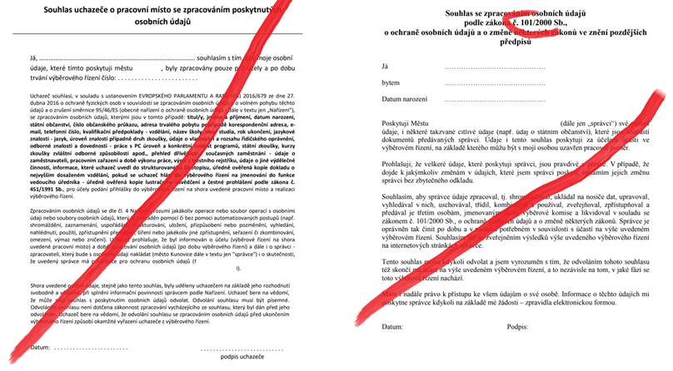

Slide 143
Nahlížení do zápisu ze zasedání zastupitelstva
Občan obce chce nahlédnout do zápisu ze zasedání zastupitelstva, musíme to umožnit a jak je to s GDPR? Co když chce kopii? Máme tedy nějak anonymizovat osobní údaje a předložit mu to anonymizované?
Podle GDPR půjde o plnění právní povinnosti podle čl. 6. Zákon o obcích v § 16 odst. 2 stanovuje že musíte umožnit nahlédnout do zápisu po 10 dnech od skončení zasedání zastupitelstva občanovi obce (rovněž i fyzické osobě, která dosáhla věku 18 let a vlastní na území obce nemovitost, či fyzické osoby, která dosáhla věku 18 let, je cizím státním občanem a je v obci hlášena k trvalému pobytu, stanoví-li tak mezinárodní smlouva, kterou je Česká republika vázána a která byla vyhlášena), tyto osoby mají podle zákona o obcích právo nahlížet do usnesení a zápisů z jednání zastupitelstva obce a pořizovat si z nich výpisy.
Jak vždy uvádím, zákon o obcích je již poněkud retro, z doby, kdy leckde fungovala veřejná správa jen na psacích strojích, proto jeho formulace neodpovídají 21. století, „pořizovat výpisy“ tak dnes znamená i kopírování i ofocení vlastním zařízením, např. mobilem. Občan obce má tedy právo na nahlédnutí zápisu bez úprav a na kopii v neanonymizované verzi.
Právní rámec:
- čl. 6, odst. 1, písm. c) nařízení GDPR: zpracování je nezbytné pro splnění právní povinnosti, která se na správce vztahuje.
- § 16 odst. 2 písm. e) nahlížet do rozpočtu obce a do závěrečného účtu obce za uplynulý kalendářní rok, do usnesení a zápisů z jednání zastupitelstva obce, do usnesení rady obce, výborů zastupitelstva obce a komisí rady obce a pořizovat si z nich výpisy,

Slide 144
Pronájmy bytů – souhlas podle GDPR?
Město pronajímá obecní byty, nejsme si jisti, zda nám nechybí souhlas nájemců a zájemců o byt podle GDPR, vedlejší město je má ve vzorech pro žadatele o byt. Musíme jej mít?
Pronájem bytů je smluvní vztah, pro nájemce tedy souhlas nepotřebujete. Podle již neplatné zákona o ochraně osobních údajů byl souhlas primárním právním důvodem pro zpracovávání osobních údajů. V současné době jsou si důvody zpracování osobních údajů rovny. Pro pronájem bytů tak bude právní důvod podle čl. 6 odst. 1 písm. b) nařízení GDPR (i do záznamu o činnostech zpracování podle GDPR) to, že zpracování je nezbytné pro splnění smlouvy, jejíž smluvní stranou je subjekt údajů, nebo pro provedení opatření přijatých před uzavřením smlouvy na žádost tohoto subjektu údajů.
I v případě zájemců o byt máte pokryt důvod zpracovávání osobních údajů a to přímo občanským zákoníkem v rámci tzv. předsmluvního jednání. Občanský zákoník v § 1730 říká, že poskytnou-li si strany při jednání o smlouvě údaje a sdělení, má každá ze stran právo vést o nich záznamy, i když smlouva nebude uzavřena. Samozřejmě s údaji nakládáte i podle spisového řádu a neuchováváte je déle než je nutné.
Právní rámec:
čl. 6 odst. 1 písm. b) nařízení GDPR zpracování je nezbytné pro splnění smlouvy, jejíž smluvní stranou je subjekt údajů, nebo pro provedení opatření přijatých před uzavřením smlouvy na žádost tohoto subjektu údajů
§ 1730 občanského zákoníku: odst. 1 Poskytnou-li si strany při jednání o smlouvě údaje a sdělení, má každá ze stran právo vést o nich záznamy, i když smlouva nebude uzavřena.
odst. 2 Získá-li strana při jednání o smlouvě o druhé straně důvěrný údaj nebo sdělení, dbá, aby nebyly zneužity, nebo aby nedošlo k jejich prozrazení bez zákonného důvodu.

Slide 145
Mlčenlivost
Jak upravit mlčenlivost zaměstnanců s ohledem na osobní údaje apod., je dána zákonem nebo ji musíme upravit např. ve smlouvě?
V již zrušeném zákoně o ochraně osobních údajů byla dána mlčenlivost zaměstnanců. Znění tohoto ustanovení bylo prakticky překopírováno do nového zákona o zpracování osobních údajů, bohužel jej ale „chytře“ zkopírovali pouze do části Hlava IV, ochrana osobních údajů při zajišťování obranných a bezpečnostních zájmů České republiky, takže se vztahuje jen např. na zpravodajské služby.
Část zaměstnanců měst (neúředníky) řeší § 303 odst. 2 zákoníku práce, kteří mají zachovávat mlčenlivost o skutečnostech, o nichž se dozvěděli při výkonu zaměstnání a které v zájmu zaměstnavatele nelze sdělovat jiným osobám. Což je úprava spíše polovičatá.
Úředníky řeší § 16 odst. 1 písm. j) zákona o úřednících územních samosprávných celků: Úředník je povinen …. V rozsahu stanoveném zvláštními právními předpisy zachovávat mlčenlivost o skutečnostech, které se dozvěděl při výkonu zaměstnání a v souvislosti s ním.
Což ani jedno také není zrovna ideální úprava.
Nejlepší je proto upravit doložku mlčenlivosti o osobních údajích a dalších záležitostech přímo v pracovní smlouvě nebo v dodatku.
Právní rámec:
§ 303 odst. 2 zákoníku práce
§ 16 odst. 1 písm. j) zákona o úřednících územních samosprávných celků

Slide 146
Informace pro občany na zasedání – možnost výmazu osobních údajů
Jak máme na začátku zasedání informovat občany, že bude zasedání nahráváno. Máme veřejnost upozornit, že když řeknou osobní údaje, že si pak mohou požádat o jejich vymazán?
Zveřejnění záznamu ze zasedání není povinné, takže by měl takový záznam být bez osobních údaj už při zveřejnění. Není nutné vyzývat k žádostem o mazání, protože to, co tam nemá být, musíte vymazat již před zveřejněním. Je tedy vhodné upozornit na začátku, že dle jednacího řádu děláte i videozáznam nebo zvukový záznam. Na druhou stranu těch osobních údajů k anonymizaci tam bude velmi málo, pokud někdo z veřejnosti tam mluví, musí počítat, že to je veřejné, na začátku je upozorněn a jméno není nic, co byste museli vymazat. Kdyby tam k nim bylo víc osobních údajů, pak ano.
Pak jsou ještě věci, co tam mohou zůstat i tak (nájemci, kupující pozemků apod). Vnitro k tomu má v metodice k GDPR toto: Jiná však bude situace při zveřejňování záznamů (online – video i audiozáznamy i offline – zápisy z jednání zastupitelstva), zde je již zapotřebí chránit osobní údaje a tam, kde je to vzhledem k okolnostem možné a vhodné, osobní údaje anonymizovat. Výjimku tvoří informace o osobách, jimž byly poskytnuty veřejné prostředky a jejichž základní osobní údaje (jméno, příjmení, ročník narození a obec trvalého bydliště) jsou zveřejněny buď na žádost v souladu se zákonem o svobodném přístupu k informacím, nebo automaticky v rámci plnění povinnosti obce ke zveřejnění základních povinných náležitostí veřejnoprávní smlouvy o poskytnutí dotace ve výši nad 50 000 Kč dle zákona o rozpočtových pravidlech územních rozpočtů. Další výjimkou, kdy lze o zveřejnění základních osobních údajů uvažovat, je zveřejnění na základě naplňování veřejného zájmu tam, kde je vzhledem k okolnostem vhodné, aby s totožností dotčených osob byla obeznámena široká veřejnost.
Je ale i jiný názor a obce to už v minulosti vyhráli nad ÚOOÚ u soudu, že když to je zasedání veřejné, tak záznam je dokumentace veřejného zasedání a nemusí se nic anonymizovat. Nicméně Vnitro a ÚOOÚ zatím drží názor mazat osobní údaje, kromě příjemce veřejných prostředků (viz výše ). Toho bych se tedy zatím držel.
Pokud projde ale novela zákona o obcích, tak tam se počítá s povinností zveřejňovat zápis a pak nebudete muset anonymizovat nic.

Slide 147
Sazebník úhrad nákladů v souvislosti se zpracováním žádosti subjektu údaje o práva údajů podle nařízení GDPR, kdo schvaluje, jak má vypadat.
Chtěli bychom zpracovat "Sazebník úhrad nákladů v souvislosti se zpracováním žádosti subjektu údaje o práva údajů podle nařízení GDPR". Nevíme, kdo by měl tento "Sazebník" schvalovat. Některé úřady a instituce nemají u sazebníků vůbec zmínku o schválení, některé sazebníky jsou schváleny radou obce, některé podepsané starostou nebo pověřencem.
Předně je nutno upozornit, že podle čl. 12 odst. 5 nařízení GDPR se informace podle článků 13 a 14 a veškerá sdělení a veškeré úkony podle článků 15 až 22 a 34 (tedy žádosti subjektů údajů) poskytují a činí bezplatně. Poplatek lze uložit pouze tehdy, jsou-li žádosti podané subjektem údajů zjevně nedůvodné nebo nepřiměřené, zejména protože se opakují. Pak může správce buď:
a) uložit přiměřený poplatek zohledňující administrativní náklady spojené s poskytnutím požadovaných informací nebo sdělení nebo s učiněním požadovaných úkonů; nebo b) odmítnout žádosti vyhovět. A dále ne nutno pamatovat na to, že zjevnou nedůvodnost nebo nepřiměřenost žádosti dokládá správce.
A co se týče schvalování sazebníku, tak zde jde o zbytkovou pravomoc rady města podle § 102 odst. 3 zákona o obcích. Schválí tedy rada, podepíše starosta. U sazeb bych doporučil vycházet z cen v sazebníku, který máte pro poskytování informací podle zákona č. 106/1999 Sb. Doporučený vzor je přiložen zde:
Sazebník úhrad nákladů v souvislosti se zpracováním žádosti Subjektu údajů o práva Subjektu údajů podle nařízení GDPR
Právní rámec:
Kompetence ke schválení § 102 odst. 3 zákona č. 128/2000 Sb., tzv. zbytková pravomoc rady.
Čl. 12 odst. 5 nařízení GDPR: Informace podle článků 13 a 14 a veškerá sdělení a veškeré úkony podle článků 15 až 22 a 34 se poskytují a činí bezplatně. Jsou-li žádosti podané subjektem údajů zjevně nedůvodné nebo nepřiměřené, zejména protože se opakují, může správce buď:
a) uložit přiměřený poplatek zohledňující administrativní náklady spojené s poskytnutím požadovaných informací nebo sdělení nebo s učiněním požadovaných úkonů; nebo
b) odmítnout žádosti vyhovět. Zjevnou nedůvodnost nebo nepřiměřenost žádosti dokládá správce.

Slide 148
Zveřejněné informace podle zákona 106/1999 Sb., a GDPR
Jaká je doba zveřejnění poskytnutých informací podle § 15 odst. 3 zákona č. 106/1999 Sb., nejde při zveřejnění o rozpor s GDPR?
§ 5 odst. 3 zákona č. 106/1999 Sb., říká, že do 15 dnů od poskytnutí informací na žádost povinný subjekt tyto informace zveřejní způsobem umožňujícím dálkový přístup. Nijak neřeší dobu, po jakou mají být informace zveřejněny. Na věc jsou dva názory, první, že informace mají být zveřejněny stále. Je to ostatně i výhoda, protože cílem toho je informování veřejnosti, prevence pokládání stejných dotazů a také to, že pokud chce někdo informaci, kterou povinný subjekt již poskytl, může se povinný subjekt podle § 6 odkázat na web, kde tato informace již je a nemusí nic posílat.
Nejde o rozpor s nařízením GDPR, i kdyby tam informace byly 20 let, protože ve zveřejněných informacích nemají být osobní údaje. Ale pozor, města bohužel často zbytečně dávají na web kopie žádostí i odpovědí, s podpisy žadatele, osobními údaji v dokumentech a to je rozpor se zákonem. Stačí zveřejnit dotaz a poskytnutou informaci. Jejich obsah, nikoli kopii dokumentů.
Druhý názor na dobu zveřejnění dovozoval minimální délku podle již zrušené vyhlášky č. 442/2006 Sb., kde byla stanovena povinnost zveřejňovat výroční zprávy za poslední dva roky. Ovšem šlo o výroční zprávu, nikoli poskytnuté informace a vyhláška byla mezitím zrušena a nová vyhláška toto neřeší. Navíc smyslem zveřejnění informací je informování a prevence nových žádostí, jak je uvedeno výše.
Novela zákona č. 106/1999 Sb., která ale není zatím schválena, předpokládá vyjasnění této věci, a to stanovením minimální doby zveřejnění 3 roky.
Právní rámec:
§ 5 odst. 3 zákona č. 106/1999 Sb.

Slide 149
Trezory a skříně
Bývalá ředitelka školy objednala jednu bezpečnostní skříň „certifikovanou GDPR“, firma nám nyní nabízí dodání dalších, jsou dost drahé. Máme ale dost dokumentů a osobních údajů, musíme si něco takového pořizovat?
Nařízení GDPR rozhodně nevyžaduje pořízení trezoru nebo skříně a GDPR necertifikuje trezory. Musíte mít ale zajištěn systém zabezpečení osobních údaji, s nimiž nakládáte. Pokud by například byla ředitelna bez přístupu kohokoli dalšího kromě ředitelky, nemusí tam mít dokonce ani uzamykatelnou skříň, protože uzamčením dveří jsou dokumenty ochráněny. Obvykle tam ale může chodit uklízečka, nebo má klíče více osob a v takovém případě je nutné osobní údaje, ale i důležité dokumenty, chránit. K tomu stačí i běžná uzamykatelná skříňka, protože její překonání by již bylo trestné.
Právní rámec:
- čl. 32 nařízení GDPR Odst. 1. S přihlédnutím ke stavu techniky, nákladům na provedení, povaze, rozsahu, kontextu a účelům zpracování i k různě pravděpodobným a různě závažným rizikům pro práva a svobody fyzických osob, provedou správce a zpracovatel vhodná technická a organizační opatření, aby zajistili úroveň zabezpečení odpovídající danému riziku, případně včetně: a) pseudonymizace a šifrování osobních údajů; b) schopnosti zajistit neustálou důvěrnost, integritu, dostupnost a odolnost systémů a služeb zpracování; c) schopnosti obnovit dostupnost osobních údajů a přístup k nim včas v případě fyzických či technických incidentů; d) procesu pravidelného testování, posuzování a hodnocení účinnosti zavedených technických a organizačních opatření pro zajištění bezpečnosti zpracování.
2. Při posuzování vhodné úrovně bezpečnosti se zohlední zejména rizika, která představuje zpracování, zejména náhodné nebo protiprávní zničení, ztráta, pozměňování, neoprávněné zpřístupnění předávaných, uložených nebo jinak zpracovávaných osobních údajů, nebo neoprávněný přístup k nim.

Slide 150
Obec a škola - pověřenec
Krajskému úřadu se při kontrole hospodaření obce nelíbilo, že hradíme jako obec i náklady na pověřence pro školu, prý musí být smlouva zvlášť pro školu. Do zápisu to ale nedali. Také by prý možná škola mít pověřence ani nemusela. Je to tak?
Z článku čl. 37 odst. 1 obecného nařízení o ochraně osobních údajů (nařízení GDPR) vyplývá, že správce a zpracovatel musí mít pověřence pro ochranu osobních údajů mj. pokud zpracování provádí orgán veřejné moci či veřejný subjekt. Školy jsou obecně považovány za „orgán veřejné moci“ ve smyslu nařízení GDPR, mají totiž pravomoc rozhodovat o právech a povinnostech osob, například v přijímacím řízení. Školy i školky pověřence pro ochranu osobních údajů mít musí.
Naopak forma, jakou jej bude obec nebo škola smluvně zajišťovat je různá. Lze mít i sdíleného pověřence, může to být zaměstnanec obce, který bude mít v náplni činnost pověřence pro školu. Pokud by například obec v rámci smlouvy platila pověřence a ve smlouvě by byla jako subjekt specifikována i škola, je to v pořádku. (Možná proto se uvedené námitky nedostaly do zápisu z kontroly).
Právní rámec:
Článek 37 nařízení GDPR, odst. 1 Správce a zpracovatel jmenují pověřence pro ochranu osobních údajů v každém případě, kdy: a) zpracování provádí orgán veřejné moci či veřejný subjekt…
…Odst. 3 Je-li správce nebo zpracovatel orgánem veřejné moci či veřejným subjektem, může být s přihlédnutím k jejich organizační struktuře a velikosti jmenován jediný pověřenec pro ochranu osobních údajů pro několik takových orgánů nebo subjektů.
Odst. 6 Pověřenec pro ochranu osobních údajů může být pracovníkem správce či zpracovatele, nebo může úkoly plnit na základě smlouvy o poskytování služeb.

Slide 151
Zaměstnanci - souhlasy se zpracováním osobních údajů
Na co vše musíme vytvořit souhlas e zpracováním osobních údajů u zaměstnanců? Zpracováváme osobní údaje zaměstnanců, čísla účtů, ale i údaje jejich dětí kvůli daním, manželek, výživného atd. Jak nejlépe udělat souhrnný souhlas na takové věci.
Žádný takový souhlas nedělejte. Předně je třeba říci, že to co popisujete, jsou zákonné povinnosti, které se na vás jako zaměstnavatele vztahují, jde tedy o zcela zákonný důvod zpracování osobních údajů podle čl. 6 nařízení GDPR a souhlas nelze použít. Navíc souhlas zaměstnance jako právní titul pro zpracování osobních údajů zaměstnavatelem musí být svobodným právním úkonem, u pracovněprávních vztahů jde o nerovnováhu stran zaměstnavatele a zaměstnance
Souhlas pro jiné než zákonné důvody zpracování osobních údajů zaměstnance by možný byl, ale nebude příliš častý.
Zaměstnavatel zpracovává osobní údaje zaměstnanců pro účely plnění zákonem stanovených povinností, ke sjednání a naplňování pracovněprávního vztahu. Činnost zaměstnavatele je tak v souladu s článkem 6 odst. 1 písm. b) a c) GDPR. Neměli byste ale vyžadovat údaje a dokumenty, které ke své činnosti nepotřebujete. Souhlas, který by nebyl svobodný je podle nařízení GDPR neaplikovatelný, o situace v pracovněprávních věcech panuje shoda i v odborné literatuře a nerovností stran v pracovněprávních věcech se zabývá i Evropský sbor pro ochranu osobních údajů (dříve Pracovní skupina WP29) v Pokynu 5/2020 z 4.5.2020 článek 3.1.1 bod 21 (Guidelines 05/2020 on consent under Regulation 2016/679, Version 1.0, 4 5. 2020) https://www.uoou.cz/assets/File.ashx?id_org=200144&id_dokumenty=42277
Zaměstnance musíte ale dostatečně informovat o zpracovávání jeho osobních údajů.
Právní rámec:
- čl. 6, odst. 1, písm. b a c) nařízení GDPR: b) zpracování je nezbytné pro splnění smlouvy, jejíž smluvní stranou je subjekt údajů, nebo pro provedení opatření přijatých před uzavřením smlouvy na žádost tohoto subjektu údajů, c) zpracování je nezbytné pro splnění právní povinnosti, která se na správce vztahuje.

Slide 152
Osobní údaje žadatelů o informace
Na webu obce zveřejňujeme kopie žádostí o informace a odpovědi na ně. Jaký zákonný důvod pro zpracování těchto osobních údajů? Máme dát do formuláře pro žadatele nějaký souhlas se zpracováním osobních údajů?
Zpracování osobních údajů žadatele i jejich ověření pro účely poskytnutí informací je v souladu s čl. 6 odst. 1, písm. c) nařízení GDPR, plníte zákonnou právní povinnost ve smyslu nařízení – zákon č. 106/1999 Sb. vám ukládá vyřizovat žádosti o informace, rozhodovat o poskytnutí informací, někdy i ve správním řízení. Zákon č. 106/1999 Sb., vám také ukládá poskytnuté informace zveřejnit způsobem umožňujícím dálkový přístup. Není zde ale důvod pro uveřejnění osobních údaje žadatele, na webu obce by tak mělo být jen shrnutí dotazu a poskytnutá informace. Vyžadovat souhlas, nebo jím podmiňovat poskytnutí informace by bylo v rozporu se zákonem 106/1999 Sb., nelze jej vyžadovat.
Právní rámec:
- čl. 6, odst. 1, písm. c) nařízení GDPR: zpracování je nezbytné pro splnění právní povinnosti, která se na správce vztahuje.
- § § 3 zák. č. 106/1999 Sb., o svobodném přístupu k informacím. Do 15 dnů od poskytnutí informací na žádost povinný subjekt tyto informace zveřejní způsobem umožňujícím dálkový přístup. O informacích poskytnutých způsobem podle § 4a odst. 2 písm. e) a f), informacích poskytnutých v jiné než elektronické podobě, nebo mimořádně rozsáhlých elektronicky poskytnutých informacích postačí zveřejnit doprovodnou informaci vyjadřující jejich obsah.

Slide 153
Obce - Osobní údaje vyžádané podle zák. č. 106/1999
Na náš úřad se obrátil občan s dotazem podle zákona č. 106/1999 Sb., a chce kopie smluv o převodu pozemků bytů v roce 2020, musíme mu opravdu dát osobní údaje kupujících těchto nemovitostí nebo tyto pasáže ve smlouvách anonymizovat? Požaduje i komu jsme prodali nemovitosti. Je toto poskytnutí osobních údajů v souladu s nařízením GDPR?
Předání těchto osobních údajů je v souladu s čl. 6 odst. 1, písm. c) nařízení GDPR, ale jen v omezeném rozsahu. Prodej nemovitých věcí je judikaturou i komentáři považován za poskytnutí veřejných prostředků. Zákon č. 106/1999 Sb., o svobodném přístupu k informacím říká, že v takovém případě povinný subjekt poskytne základní osobní údaje o osobě, které poskytl veřejné prostředky. Za tyto základní osobní údaje zákon stanovuje pouze v tomto rozsahu: jméno, příjmení, rok narození, obec, kde má příjemce trvalý pobyt, výše, účel a podmínky poskytnutých veřejných prostředků. Ze smluv tedy budete anonymizovat den a měsíc narození a adresu trvalého pobytu podrobnější než název obce účastníka smlouvy.
Právní rámec:
- čl. 6, odst. 1, písm. c) nařízení GDPR: zpracování je nezbytné pro splnění právní povinnosti, která se na správce vztahuje.
- § 8b odst. 1 a 3 zák. č. 106/1999 Sb., o svobodném přístupu k informacím. Příjemci veřejných prostředků Povinný subjekt poskytne základní osobní údaje o osobě, které poskytl veřejné prostředky. odst. 3 Základní osobní údaje podle odstavce 1 se poskytnou pouze v tomto rozsahu: jméno, příjmení, rok narození, obec, kde má příjemce trvalý pobyt, výše, účel a podmínky poskytnutých veřejných prostředků

Slide 154
Zveřejňování seznamu žáků
MŠ ZŠ - Jak informovat rodiče žáků ohledně přijetí a rozdělení do tříd. V jakém rozsahu je možné v souladu s GDPR zveřejnit tyto seznamy? Lze vyvěsit nebo rozeslat seznamy na dveře školy po nějakou omezenou dobu.
Školský zákon jasně stanovuje, jak má vypadat zveřejnění rozhodnutí o přijetí. S ohledem na článek 6 nařízení GDPR tedy jde o plnění právní povinnosti a postup je jasně stanoven přímo školským zákonem, výsledky se zveřejňují pod přiděleným registračním číslem, nikoli pod jménem: Rozhodnutí, kterým se vyhovuje žádosti o přijetí ke vzdělává, se oznamují zveřejněním seznamu uchazečů pod přiděleným registračním číslem s výsledkem řízení u každého uchazeče. Stejně tak nelze zaslat ostatním rodičům celkové výsledky, ale pouze jen oznámení o přijetí jejich dítěte.
Ostatně tuto problematiku řeší i ministerstvo školství mládeže a tělovýchovy v metodice ve vzorové směrnici k GDPR ve školách, v bodu 3.8.7: Seznamy žáků se nezveřejňují, neposkytují bez vědomého souhlasu žáků či zákonných zástupců žáků jiným fyzickým či právnickým osobám nebo orgánům, které neplní funkci orgánu nadřízeného škole nebo nevyplývá-li to ze zákona."
Právní rámec:
§ 183 odst. 2 zák. č. 561/2004 Sb., školský zákon, § 183, odst. 2: Rozhodnutí, kterým se vyhovuje žádosti o přijetí ke vzdělává, se oznamují zveřejněním seznamu uchazečů pod přiděleným registračním číslem s výsledkem řízení u každého uchazeče. Seznam se zveřejňuje na veřejně přístupném místě ve škole a v případě základní, střední a vyšší odborné školy též způsobem umožňujícím dálkový přístup, a to alespoň na dobu 15 dnů, obsahuje datum zveřejnění a v případě středních škol též poučení o právních následcích neodevzdání zápisového lístku podle § 60g odst. 7. Zveřejněním seznamu se považují rozhodnutí, kterými se vyhovuje žádostem o přijetí ke vzdělávání, za oznámená.
čl. 6 nařízení GDPR

Slide 155
Podklady pro vyúčtování dotace, předávání osobních údajů poskytovateli dotace
Naše účetní chce poslat poskytovateli dotace výplatní lístky úředníků, kteří pracují na dotačním projektu na dohodu o provedení práce, prý musí tímto způsobem dodat poklady pro doložení, že jsme vyplatili peníze z těch dohod. Na výplatním lístku je ale i plat nejen z dohody, ale i běžné práce úředníka, jeho dovolená, zvýhodnění na děti apod., nechce se nám toto zasílat. Je to v souladu s GDPR? Nebo máme údaje poslat zašifrované v e-mailu?
Takový postup by nebyl v souladu s nařízením GDPR. Jde o dohodu o provedení práce, měly by být předávány jen údaje týkající se této dohody a dotačního vztahu, nikoli běžného platu úředníka. Účetní může předat přehledy pro tyto dohody, na nichž je úhrada dotace, nikoli celé výplatní lístky, které obsahují i plat úředníka. Může vytvořit tabulku s přehledem z dotovaných dohod.
Z hlediska nařízení GDPR nelze předávat výplatní lístky, které by obsahovaly i plat úředníka. Ty totiž zahrnují i informace, které s vyplacenou dotací nesouvisí - ostatní části výplaty, odvody na děti, zbývající dovolenou pod. Tedy osobní údaje, které s dotací nijak nesouvisí a nemůžete je předávat. Nelze proto udělat kopii výplatních lístků a odeslat ji.
Některé mzdové programy ale umí vytisknout výplatní pásku jen s částkami za tyto dohody a bez dalších údajů, které pro projekt nejsou potřeba, pak by bylo možno předat i lístky pouze s nutnými údaji. Pokud by to program neměl jako volitelnou možnost, je nutno připravit tabulku pouze s těmi údaji, které jsou potřebné pro dotační projekt.
Pro poskytovatele dotace postačí přehled částek vyplacených z dotace + odvody, tedy lze i připravit tabulku s přehledem se zaměstnanci, jejich identifikací, ale jen s vyplacenou odměnou z projektu a odvody. Ostatní informace o platu úředníků apod. byste neměli uvádět.
Zašifrování nevyřeší předání těch osobních údajů, které předat nesmíte. I kdyby do nich viděl jen poskytovatel dotace, jde o cizího správce osobních údajů, který k takovým osobním údajům nemá mít přístup, protože zde chybí právní důvod zpracování podle čl. 6 nařízení GDPR. (Zašifrování se ale samozřejmě vhodný způsob odesílání i pro variantu předání tabulky pouze s potřebnými osobními údaji).
Předání pouze relevantních údajů – jména a identifikace zaměstnanců, vyplacená odměna z dohody, odvody apod. dostačuje i pro ostatní dotační akce. Stačí tedy předat lístek se zvolenými údaji bez nadbytečných osobních údajů, nebo vytvořit tabulku zpracovanou účtárnou s nezbytně potřebnými daty pro poskytovatele dotace.
Právní rámec: Nařízení GDPR, čl. 6.

Slide 156
Vystavování výkresů ve škole s podpisem dítěte není zpracováním osobních údajů
Při výkladu je třeba držet se definice a působnosti Obecného nařízení a pod pojmem zpracování rozumět jakékoliv operace prováděné s osobními údaji. Nařízení se vztahuje na zcela nebo částečně automatizované a neautomatizované zpracování osobních údajů, které jsou v evidenci či do ní patří. Zpracování osobních údajů není dokument, který nějaké osobní údaje obsahuje, ale operace s osobními údaji. Na osobní údaje v jakémkoli dokumentu se ochrana vztahuje jen na základě operací prováděných k určitému účelu
Podepsané výkresy dětí nejsou automatizovanou operací ani výstupem z evidence – tou je školní matrika. Žádným takovým projevům GDPR nebrání.
LADISLAV HEJLÍK, vedoucí oddělení konzultací Úřadu pro ochranu osobních údajů lidovky.cz 21. LISTOPADU 2018

Slide 157
Nový zákon č. 110/2019 Sb., o zpracování osobních údajů
Nahradil zákon č. 101/2000 Sb., o ochraně osobních údajů
Pomohl k něčemu?
Většina je pro obce a školy neaplikovatelná
Neobsahuje obecnou povinnost mlčenlivosti zaměstnanců o osobních údajích, která byla v původním zákoně.
Zapomnělo se ji do zák. č. 110/2019 Sb., dát, takže jinde není upravena…..(obecně v zákoníku práce)
„§ 15 zák. č. 101/2000 Sb.,
(1) Zaměstnanci správce nebo zpracovatele, jiné fyzické osoby, které zpracovávají osobní údaje na základě smlouvy se správcem nebo zpracovatelem, a další osoby, které v rámci plnění zákonem stanovených oprávnění a povinností přicházejí do styku s osobními údaji u správce nebo zpracovatele, jsou povinni zachovávat mlčenlivost o osobních údajích a o bezpečnostních opatřeních, jejichž zveřejnění by ohrozilo zabezpečení osobních údajů. Povinnost mlčenlivosti trvá i po skončení zaměstnání nebo příslušných prací.
(2) Ustanovením předchozího odstavce není dotčena povinnost zachovávat mlčenlivost podle zvláštních zákonů.(3) Povinnost zachovávat mlčenlivost se nevztahuje na informační povinnost podle zvláštních zákonů.

Slide 158
Zákon č. 106/1999 Sb., anonymizace, zveřejňování poskytnutých informací
Do 15 dnů
Po novele musí být poskytnuté informace vyvěšeny 6 let!
Do 31.12.2022 vyvěšené informace se prodlužují na 6 let.
Pozor tedy na to, co tam je uveřejněno.

Slide 159
Nový dotazník SEVT pro školy pozor zbytečné souhlasy chybně uveden zákon

Slide 160
+ 7. bod - Používat zdravý rozum!

Slide 161
106ka od 2023 jinak (novela - zák. č. 241/2022 Sb.)
- možnost odmítání kverulantů – i nadále složité
- ale bohužel také povinné poskytování informací o platech
- nevýhody možná převáží nad výhodami

Slide 162
Od 1.1. 2023
§ 8c
Informování o příjmech fyzických osob
(1) Povinný subjekt poskytne informaci o výši příjmu osoby, které poskytl nebo poskytuje veřejné prostředky mající povahu příjmu ze závislé činnosti nebo funkčních požitků podle zákona o daních z příjmů
  a) jako
  1. veřejnému funkcionáři, na kterého se vztahovaly nebo vztahují povinnosti podle zákona o střetu zájmů,
  2. poradci prezidenta republiky, člena vlády, náměstka člena vlády nebo vedoucího ústředního správního úřadu, v jehož čele není člen vlády, nebo
  3. členovi svého statutárního, řídicího, dozorčího nebo kontrolního orgánu, anebo
  b) pokud žadatel prokáže veřejný zájem na poskytnutí informace o výši příjmu této osoby a tento veřejný zájem v jednotlivém případě převažuje nad zájmem na ochraně této informace.
(2) Informace o výši příjmu podle odstavce 1 se poskytne v rozsahu jméno, příjmení, funkční, pracovní či jiné obdobné zařazení a výše veřejných prostředků, na kterou vznikl nárok, před zdaněním a dalšími povinnými odvody za období podle obsahu žádosti. Při poskytování informace podle věty první se § 5 odst. 3 nepoužije. (§ 5 odst. 3 Do 15 dnů od poskytnutí informací na žádost povinný subjekt tyto informace zveřejní způsobem umožňujícím dálkový přístup. O informacích poskytnutých způsobem podle § 4a odst. 2 písm. e) a f), informacích poskytnutých v jiné než elektronické podobě, nebo mimořádně rozsáhlých elektronicky poskytnutých informacích postačí zveřejnit doprovodnou informaci vyjadřující jejich obsah. Poskytnutá nebo doprovodná informace musí být zveřejněna nejméně po dobu 6 let.

Slide 163
Od 1.1. 2023
§ 15 (3)
Pokud povinný subjekt poskytuje informaci formou kopie dokumentu, z něhož vyloučil pouze osobní údaje nebo informace, které jsou bankovním nebo obchodním tajemstvím a které získal při postupech podle správního, daňového nebo kontrolního řádu, nemusí vydat rozhodnutí o odmítnutí žádosti.
Sdělí-li žadatel v podané žádosti anebo do 15 dnů ode dne doručení požadované informace způsobem stanoveným tímto zákonem pro podání písemné žádosti o informace povinnému subjektu, že trvá na vydání rozhodnutí o odmítnutí žádosti v rozsahu vymezených osobních údajů nebo bankovního anebo obchodního tajemství, povinný subjekt jej vydá ve lhůtě pro vyřízení žádosti anebo do 15 dnů ode dne doručení sdělení žadatele.

Slide 164
Pozor i na přechodná ustanovení
Čl.II zákona č. 241/2022 Sb.
Přechodná ustanovení
1. Žádost o poskytnutí informace podaná přede dnem nabytí účinnosti tohoto zákona se vyřizuje podle zákona č. 106/1999 Sb., ve znění účinném přede dnem nabytí účinnosti tohoto zákona.
2. Informace zveřejněné podle § 5 odst. 3 zákona č. 106/1999 Sb., ve znění účinném přede dnem nabytí účinnosti tohoto zákona, se ponechají zveřejněné nejméně po dobu 6 let ode dne nabytí účinnosti tohoto zákona.

Slide 165
Ochrana oznamovatelů
Whistleblowing
Zákon č. 171/2023 Sb., zákon o ochraně oznamovatelů
Směrnice Evropského parlamentu a Rady (EU) 2019/1937 ze dne 23. října 2019 o ochraně osob, které oznamují porušení práva Unie, v platném znění.

Slide 166
ČR opět zpoždění, zákon pozdě, přes 18 měsíců byl přímý účinek směrnice
ČR pokuty, Evrospká komise atd.

Slide 167
§ 1
Předmět úpravy
Tento zákon zapracovává příslušný předpis Evropské unie¹) a upravuje
a) podávání a postup posuzování oznámení o možném protiprávním jednání,
b) podmínky poskytování ochrany fyzické osobě, která oznámení učinila (dále jen „oznamovatel“), a
c) působnost Ministerstva spravedlnosti (dále jen „ministerstvo“) na úseku ochrany oznamovatelů.

Slide 168
§ 2 Oznámení
(1) Oznámení obsahuje informace o možném protiprávním jednání, k němuž došlo nebo má dojít u osoby, pro niž oznamovatel, byť zprostředkovaně, vykonával nebo vykonává práci nebo jinou obdobnou činnost, nebo u osoby, se kterou oznamovatel byl nebo je v kontaktu v souvislosti s výkonem práce nebo jiné obdobné činnosti, a které
a) má znaky trestného činu,
b) má znaky přestupku, za který zákon stanoví sazbu pokuty, jejíž horní hranice je alespoň 100000 Kč,
c) porušuje tento zákon, nebo d) porušuje jiný právní předpis nebo předpis Evropské unie v oblasti
  1. finančních služeb, povinného auditu a jiných ověřovacích služeb, finančních produktů a finančních trhů,
  2. daně z příjmů právnických osob,
  3. předcházení legalizaci výnosů z trestné činnosti a financování terorismu,
  4. ochrany spotřebitele, 5. souladu s požadavky na výrobky včetně jejich bezpečnosti,
  6. bezpečnosti dopravy, přepravy a provozu na pozemních komunikacích, 7. ochrany životního prostředí,
  8. bezpečnosti potravin a krmiv a ochrany zvířat a jejich zdraví, 9. radiační ochrany a jaderné bezpečnosti,
  10. hospodářské soutěže, veřejných dražeb a zadávání veřejných zakázek,
  11. ochrany vnitřního pořádku a bezpečnosti, života a zdraví, 12. ochrany osobních údajů, soukromí a bezpečnosti sítí elektronických komunikací a informačních systémů,
  13. ochrany finančních zájmů Evropské unie²), nebo 14. fungování vnitřního trhu³) včetně ochrany hospodářské soutěže a státní podpory podle práva Evropské unie.

Slide 169
§ 3
Výjimky z porušení smluvní nebo zákonné povinnosti a informace, jejichž oznámení se za oznámení nepovažuje
Profesní mlčenlivost – advokáti atd,
Utajované informace
Pro naší praxi nepodstatné

Slide 170
§ 4 Odvetná opatření
Proti oznamovateli nesmíte uplatňovat tzv. odvetná opatření
(1) Odvetným opatřením se pro účely tohoto zákona rozumí jednání nebo jeho opomenutí v souvislosti s prací nebo jinou obdobnou činností oznamovatele, které bylo vyvoláno učiněním oznámení a které oznamovateli nebo osobě podle odstavce 2 písm. a) až h) může způsobit újmu; při splnění těchto podmínek je odvetným opatřením zejména
a) rozvázání pracovního poměru nebo neprodloužení pracovního poměru na dobu určitou,
b) zproštění výkonu služby, zařazení mimo výkon služby nebo skončení služebního poměru,
c) zrušení právního vztahu založeného dohodou o provedení práce nebo dohodou o pracovní činnosti,
d) odvolání z místa vedoucího zaměstnance nebo ze služebního místa představeného,
e) uložení kárného opatření nebo kázeňského trestu,
f) snížení mzdy, platu nebo odměny nebo nepřiznání osobního příplatku,
g) přeložení nebo převedení na jinou práci nebo na jiné služební místo,
h) služební hodnocení nebo pracovní posudek,
i) neumožnění odborného rozvoje,
j) změna pracovní nebo služební doby,
k) vyžadování lékařského posudku nebo pracovnělékařské prohlídky,
l) výpověď nebo odstoupení od smlouvy, nebo
m) zásah do práva na ochranu osobnosti.

Slide 171
(2) Odvetnému opatření nesmí být vystaven oznamovatel ani
  a) osoba, která poskytla pomoc při zjišťování informací, které jsou obsahem oznámení, podání oznámení nebo posouzení jeho důvodnosti,
  b) osoba, která je ve vztahu k oznamovateli osobou blízkou,
  c) osoba, která je zaměstnancem nebo kolegou oznamovatele,
  d) osoba oznamovatelem ovládaná,
e) právnická osoba, v níž má oznamovatel účast, osoba ji ovládající, jí ovládaná osoba nebo osoba, která je s touto právnickou osobou ovládaná stejnou ovládající osobou,
f) právnická osoba, jejíhož voleného orgánu je oznamovatel členem, osoba ovládající, ovládaná nebo osoba ovládaná stejnou ovládající osobou,
g) osoba, pro kterou oznamovatel vykonává práci nebo jinou obdobnou činnost, nebo
h) svěřenský fond, jehož je oznamovatel nebo právnická osoba podle písmene e) nebo f) zakladatelem nebo obmyšleným nebo ve vztahu k němuž jsou oznamovatel nebo právnická osoba podle písmene e) nebo f) osobou, která podstatným způsobem zvýší majetek svěřenského fondu smlouvou nebo pořízením pro případ smrti.
(3) Jde-li o oznámení, které neobsahuje údaje o jménu, příjmení a datu narození, nebo jiné údaje, z nichž je možné dovodit totožnost oznamovatele, náleží oznamovateli a osobám uvedeným v odstavci 2 písm. a) až h) ochrana podle tohoto zákona a jiných právních předpisů od okamžiku, kdy jejich totožnost vyjde najevo tomu, kdo je může vystavit odvetnému opatření.
(4) Osoba, pro kterou oznamovatel vykonává práci nebo jinou obdobnou činnost, nesmí umožnit, aby oznamovatel nebo osoba podle odstavce 2 písm. a) až h) byli vystaveni odvetnému opatření.
§ 22 obč zák.
(1) Osoba blízká je příbuzný v řadě přímé, sourozenec a manžel nebo partner podle jiného zákona upravujícího registrované partnerství (dále jen „partner“); jiné osoby v poměru rodinném nebo obdobném se pokládají za osoby sobě navzájem blízké, pokud by újmu, kterou utrpěla jedna z nich, druhá důvodně pociťovala jako újmu vlastní. Má se za to, že osobami blízkými jsou i osoby sešvagřené nebo osoby, které spolu trvale žijí.

Slide 172
§ 5 Právo na přiměřené zadostiučinění
Ten, kdo nesmí být vystaven odvetnému opatření, má právo na přiměřené zadostiučinění, byla-li mu odvetným opatřením způsobena nemajetková újma. Ustanovení jiných právních předpisů o zvláštních podmínkách pro uplatnění práva na přiměřené zadostiučinění tím nejsou dotčena¹⁴).
§ 6 Vzdání se ochrany před odvetným opatřením
Ke vzdání se práva na ochranu před odvetným opatřením se nepřihlíží.

Slide 173
OCHRANA OZNAMOVATELE
§ 7
(1) Ochrana podle tohoto zákona náleží oznamovateli, který oznámení
a) podal prostřednictvím vnitřního oznamovacího systému,
b) podal ministerstvu, nebo
c) uveřejnil, pokud
1. podal oznámení prostřednictvím vnitřního oznamovacího systému a ministerstvu nebo pouze ministerstvu a ve lhůtách stanovených tímto zákonem nebylo přijato vhodné opatření, zejména příslušná osoba neposoudila důvodnost oznámení podle § 12 odst. 3, povinný subjekt nepřijal k předejití nebo nápravě protiprávního stavu jiné vhodné opatření podle § 12 odst. 5, nebo státní zaměstnanec podle § 13 neposoudil oznámení podle § 17 odst. 1,
2. má oprávněný důvod se domnívat, že protiprávní jednání uvedené v oznámení může vést k bezprostřednímu nebo zjevnému ohrožení vnitřního pořádku nebo bezpečnosti, života nebo zdraví, životního prostředí nebo jiného veřejného zájmu nebo ke vzniku nenapravitelné újmy, nebo
3. má oprávněný důvod se domnívat, že v případě podání oznámení ministerstvu existuje vzhledem k okolnostem případu zvýšené riziko, že budou on nebo osoba podle § 4 odst. 2 písm. a) až h) vystaveni odvetným opatřením nebo že je ohrožen postup podle hlavy III.
(2) Ochrana před odvetným opatřením podle tohoto zákona náleží rovněž osobě, která oznámení podala orgánu veřejné moci příslušnému podle jiného právního předpisu nebo přímo použitelného předpisu Evropské unie.
(3) Ochrana před odvetným opatřením nenáleží osobě, která učinila oznámení, aniž měla oprávněné důvody se domnívat, že se zakládá na pravdivých informacích (dále jen „vědomě nepravdivé oznámení“).

Slide 174
(2) Oznámení obsahuje údaje o jménu, příjmení a datu narození, nebo jiné údaje, z nichž je možné dovodit totožnost oznamovatele; má se za to, že údaje o totožnosti oznamovatele jsou pravdivé. Oznámení nemusí obsahovat údaje podle věty první, pokud bylo podáno osobou, jejíž totožnost je příslušné osobě podle § 10 nebo státnímu zaměstnanci podle § 13 známa.
(3) Prací nebo jinou obdobnou činností se pro účely tohoto zákona rozumí
a) závislá práce vykonávaná v základním pracovněprávním vztahu,
b) služba⁴),
c) samostatná výdělečná činnost,
d) výkon práv spojených s účastí v právnické osobě,
e) výkon funkce člena orgánu právnické osoby,
f) plnění úkolů v rámci činnosti právnické osoby, v jejím zájmu, jejím jménem nebo na její účet,
g) správa svěřenského fondu,
h) dobrovolnická činnost,
i) odborná praxe, stáž, nebo
j) výkon práv a povinností vyplývajících ze smlouvy, jejímž předmětem je poskytování dodávek, služeb, stavebních prací nebo jiného obdobného plnění.
(4) Prací nebo jinou obdobnou činností se pro účely tohoto zákona rozumí i ucházení se o práci nebo jinou obdobnou činnost.

Slide 175
VNITŘNÍ OZNAMOVACÍ SYSTÉM
§ 8 Zavedení vnitřního oznamovacího systému
§ 4 zák. č. 134/2016 Sb. Zadavatel
(1) Veřejným zadavatelem je
a) Česká republika; v případě České republiky se organizační složky státu²) považují za provozní jednotky s funkční samostatností při zadávání veřejných zakázek podle § 17 odst. 2,
b) Česká národní banka,
c) státní příspěvková organizace,
d) územní samosprávný celek nebo jeho příspěvková organizace,
e) jiná právnická osoba, pokud
1. byla založena nebo zřízena za účelem uspokojování potřeb veřejného zájmu, které nemají průmyslovou nebo obchodní povahu, a
2. jiný veřejný zadavatel ji převážně financuje, může v ní uplatňovat rozhodující vliv nebo jmenuje nebo volí více než polovinu členů v jejím statutárním nebo kontrolním orgánu.
(1) Vnitřní oznamovací systém zavede povinný subjekt, kterým se pro účely tohoto zákona rozumí
a) veřejný zadavatel podle zákona upravujícího zadávání veřejných zakázek, s výjimkou
1. obce s méně než 10000 obyvateli,
2. právnické osoby zaměstnávající k 1. lednu příslušného kalendářního roku v průměru méně než 50 zaměstnanců, založené nebo zřízené za účelem uspokojování potřeb veřejného zájmu a nemající průmyslovou nebo obchodní povahu, pokud kraj nebo obec ji převážně financují, uplatňují v ní rozhodující vliv, jmenují nebo odvolávají většinu osob, které jsou členy jejího statutárního nebo kontrolního orgánu, anebo v ní mají přímo nebo nepřímo podíl větší než 25 %,
b) zaměstnavatel zaměstnávající k 1. lednu příslušného kalendářního roku nejméně 50 zaměstnanců, není-li povinnou osobou podle zákona o některých opatřeních proti legalizaci výnosů z trestné činnosti a financování terorismu,
c) orgán veřejné moci vykonávající působnost v oblasti správy daně z příjmů právnických osob nebo správy odvodu za porušení rozpočtové kázně,
d) orgán veřejné moci vykonávající působnost a osoba vykonávající činnost v
  1. oblasti civilního letectví podle zákona upravujícího civilní letectví,
  2. oblasti námořní dopravy podle § 12i, 12o nebo 13d zákona o námořní plavbě, nebo
  3. odvětví ropy a zemního plynu v pobřežním moři podle zákona o vyhledávání, průzkumu a těžbě nerostných zdrojů z mořského dna a o bezpečnosti činností v odvětví ropy a zemního plynu v moři a
To jsou přece všechny obce

Slide 176
Vnitřní oznamovací systém a příslušnou osobu musí mít od 1.8. 2023
Obce nad 10 000 obyvatel
Příspěvkovky obcí s více než 50 zaměstnanci
(školy, teplárny, vodárny technické služby, s.r.o. a.s.
Podle znění § 8 odst. 1 písm. c)
všechny obce
Ministerstvo ale říká, že nemusí.
důvodová zpráva:
Za zaměstnance se kromě zaměstnanců v pracovním poměru považují jak osoby vykonávající práci na základě dohod o práci konané mimo pracovní poměr, tak i osoby s částečným úvazkem a zaměstnanci agentury práce.

Slide 177
A nemusí mít VOS, ale: …
obec do 10 tisíc obyvatel, příspěvková organizace do 50 zaměstnanců apod., pak sice nemusí mít vnitřní oznamovací systém (podle ministerstva), ale musí plnit další zákonné povinnosti. A není jich málo.
Povinnosti k ochraně oznamovatelů totiž dopadají na všechny. Zaměstnanci, dodavatelé nebo smluvní partneři mohou být oznamovateli a ohlašovat porušení zákonných povinností prostřednictvím jiných oznamovacích kanálů (např. ministerstva). Obce a organizace musí zajistit jejich ochranu a zabránit tzv. odvetným opatřením.
Musíte tedy nastavit vnitřní postup,
  jak s takovým podáním (byť prostřednictvím oznamovacího systému ministerstva) naložit,
  jak chránit oznamovatele, zavést povinnosti
  a pravidla vnitřním předpisem,
  poučit zaměstnance a mnoho dalších povinností.
Od účinnosti zákona č. 171/2023 Sb. 1.8. 2023!

Slide 178
§ 8 odst. 2
2) Povinný subjekt může vedením vnitřního oznamovacího systému pověřit jinou osobu. Pověřením není dotčena jeho odpovědnost za plnění povinností podle § 9.
(3) Povinné subjekty, s výjimkou veřejných zadavatelů, které k 1. lednu příslušného kalendářního roku zaměstnávaly nejvíce 249 zaměstnanců, mohou vnitřní oznamovací systém sdílet nebo využít vnitřní oznamovací systém zavedený jiným povinným subjektem, jestliže určí osobu příslušnou k plnění úkolů podle § 12 odst. 1 a 2. Obce, které jsou povinnými subjekty, mohou vnitřní oznamovací systém sdílet mezi sebou. Odpovědnost povinných subjektů, které vnitřní oznamovací systém sdílejí nebo využívají oznamovací systém zavedený jiným povinným subjektem, za porušení povinností podle § 9 není ustanovením tohoto odstavce dotčena.
(4) Počet obyvatel obce podle odstavce 1 písm. a) bodu 1 se posuzuje k 1. květnu příslušného kalendářního roku na základě bilance počtu obyvatel v obcích zpracované Českým statistickým úřadem každoročně k 1. lednu toho kalendářního roku.

Slide 179
§ 9 Povinnosti povinného subjektu
(1) Povinný subjekt určí příslušnou osobu nebo příslušné osoby k výkonu činnosti podle § 11.
(2) Povinný subjekt dále zajistí
a) možnost oznamovatele podat oznámení prostřednictvím vnitřního oznamovacího systému písemně i ústně nebo na jeho žádost osobně; pro osobu, která pro povinný subjekt nevykonává práci nebo jinou obdobnou činnost podle § 2 odst. 3 písm. a), b), h) nebo i), to platí pouze, pokud povinný subjekt přijímání oznámení od této osoby nevyloučil,
b) uveřejnění následujících informací způsobem umožňujícím dálkový přístup:
  1. o způsobech oznamování prostřednictvím vnitřního oznamovacího systému a ministerstvu,
  2. označení příslušné osoby, její telefonní číslo a adresu elektronické pošty nebo jinou adresu pro doručování a
  3. zda povinný subjekt vylučuje přijímání oznámení od osoby, která pro povinný subjekt nevykonává práci nebo jinou obdobnou činnost podle § 2 odst. 3 písm. a), b), h) nebo i),
c) poučení příslušné osoby o právech a povinnostech, které pro ni vyplývají z tohoto zákona; povinný subjekt s příslušnou osobou o poučení sepíšou záznam,
d) aby se s podanými oznámeními mohla seznamovat pouze příslušná osoba a aby byl dodržen zákaz poskytnout údaje podle § 20,
e) posouzení důvodnosti oznámení příslušnou osobou,
f) vyrozumění oznamovatele o přijetí oznámení podle § 12 odst. 2 a o výsledcích posouzení důvodnosti oznámení podle § 12 odst. 3 a
g) přijetí vhodných opatření k nápravě nebo předejití protiprávního stavu v návaznosti na podané oznámení.

Slide 180
§ 10 Příslušná osoba
(1) Příslušnou osobou může být jen fyzická osoba, která je bezúhonná, zletilá a plně svéprávná.
(2) Za bezúhonnou osobu se pro účely tohoto zákona považuje osoba, která nebyla
  a) pravomocně odsouzena pro úmyslný trestný čin, za který trestní zákoník stanoví trest odnětí svobody s horní hranicí trestní sazby více než 2 roky, nebo pro trestný čin spáchaný v souvislosti s výkonem práce nebo jiné obdobné činnosti, ledaže její odsouzení pro tyto trestné činy bylo zahlazeno nebo se na ni z jiného důvodu hledí, jako by nebyla odsouzena, nebo
  b) v posledních 5 letech pravomocně uznána vinnou z přestupku podle § 24 odst. 1.
(3) Bezúhonnost podle odstavce 2 písm. a) se osvědčuje výpisem z Rejstříku trestů, který nesmí být starší než 3 měsíce. Osoba, která není státním občanem České republiky, osvědčuje bezúhonnost též obdobným dokladem, který nesmí být starší než 3 měsíce, osvědčujícím bezúhonnost, vydaným státem, jehož je státním občanem, případně státem, ve kterém osoba pobývala v posledních 3 letech nepřetržitě po dobu delší než 6 měsíců, a doloženým úředním překladem do českého jazyka; pokud takový doklad tento stát nevydává, doloží se bezúhonnost písemným čestným prohlášením. Osoba, která je nebo byla státním občanem jiného členského státu Evropské unie nebo má nebo měla adresu bydliště v jiném členském státě Evropské unie, může místo výpisu z evidence obdobné Rejstříku trestů doložit bezúhonnost výpisem z Rejstříku trestů s přílohou obsahující informace o jejích pravomocných odsouzeních za trestné činy a o navazujících údajích o těchto odsouzeních zapsaných v evidenci tohoto státu.
(4) Orgán veřejné moci si za účelem ověření, zda osoba, která je státním občanem České republiky a má být určena jako příslušná osoba, splňuje podmínku bezúhonnosti, může vyžádat od Rejstříku trestů výpis z evidence Rejstříku trestů týkající se této osoby. Žádost se podává v elektronické podobě, a to způsobem umožňujícím dálkový přístup.
(5) Bezúhonnost podle odstavce 2 písm. b) se osvědčuje na výzvu povinného subjektu, nebo osoby, která byla pověřena vedením vnitřního oznamovacího systému, čestným prohlášením, ve kterém osoba, která má být určena příslušnou osobou, uvede, že v posledních 5 letech nebyla uznána vinnou ze spáchání přestupku podle § 24 odst. 1.
(6) Příslušná osoba je povinna oznámit, že přestala splňovat podmínku bezúhonnosti podle odstavce 2, povinnému subjektu, nebo osobě, která byla pověřena vedením vnitřního oznamovacího systému, do 10 dnů ode dne, kdy k tomu došlo.
(7) Dozví-li se povinný subjekt, že příslušná osoba přestala splňovat podmínku bezúhonnosti podle odstavce 2, bez zbytečného odkladu zruší určení této osoby, a pokud by v důsledku toho neměl žádnou příslušnou osobu, současně určí jinou příslušnou osobu.

Slide 181
§ 11 Činnost příslušné osoby
(1) Příslušná osoba
  a) přijímá a posuzuje důvodnost oznámení podaného prostřednictvím vnitřního oznamovacího systému,
  b) navrhuje povinnému subjektu opatření k nápravě nebo předejití protiprávnímu stavu v návaznosti na podané oznámení, ledaže by tímto postupem mohlo dojít k prozrazení totožnosti oznamovatele nebo osoby podle § 4 odst. 2 písm. a) až h),
  c) plní pokyny povinného subjektu, ledaže ohrožují nebo maří výkon její činnosti podle tohoto zákona,
  d) postupuje při výkonu své činnosti podle tohoto zákona nestranně,
  e) zachovává mlčenlivost o skutečnostech, o kterých se dozvěděla při výkonu své činnosti podle tohoto zákona, a to i po ukončení výkonu této činnosti, pokud zákon nestanoví jinak.
(2) Příslušná osoba nesmí být za řádný výkon své činnosti podle tohoto zákona postihována.

Slide 182
§ 12 Postup příslušné osoby po podání oznámení
(1) Prostřednictvím vnitřního oznamovacího systému lze oznámení podat ústně nebo písemně. Požádá-li o to oznamovatel, je příslušná osoba povinna oznámení přijmout osobně v přiměřené lhůtě, nejdéle však do 14 dnů ode dne, kdy o to oznamovatel požádal.
(2) O přijetí oznámení podle odstavce 1 je příslušná osoba povinna do 7 dnů ode dne jeho přijetí písemně vyrozumět oznamovatele, ledaže
a) oznamovatel výslovně požádal příslušnou osobu, aby ho o přijetí oznámení nevyrozumívala, nebo
b) je zřejmé, že vyrozuměním o přijetí oznámení by došlo k prozrazení totožnosti oznamovatele jiné osobě.
(3) Příslušná osoba je povinna posoudit důvodnost oznámení a písemně vyrozumět oznamovatele o výsledcích posouzení do 30 dnů ode dne přijetí oznámení. V případech skutkově nebo právně složitých lze tuto lhůtu prodloužit až o 30 dnů, nejvýše však dvakrát. O prodloužení lhůty a důvodech pro její prodloužení je příslušná osoba povinna oznamovatele písemně vyrozumět před jejím uplynutím. Odstavec 2 se použije obdobně.
(4) Zjistí-li příslušná osoba při posuzování důvodnosti oznámení, že nejde o oznámení podle tohoto zákona, bez zbytečného odkladu o tom písemně vyrozumí oznamovatele.
(5) Je-li oznámení vyhodnoceno jako důvodné, příslušná osoba povinnému subjektu navrhne opatření k předejití nebo nápravě protiprávního stavu. Je-li oznámení podáno u příslušné osoby povinného subjektu, pro který oznamovatel nevykonává práci nebo jinou obdobnou činnost, navrhuje příslušná osoba nápravná opatření osobě, pro kterou oznamovatel vykonává práci nebo jinou obdobnou činnost, nevylučuje-li to povaha věci. Nepřijme-li povinný subjekt opatření navržené příslušnou osobou, přijme k předejití nebo nápravě protiprávního stavu jiné vhodné opatření; to neplatí, jde-li o opatření navržené jiné osobě než povinnému subjektu, který tuto příslušnou osobu určil. O přijatém opatření povinný subjekt neprodleně vyrozumí příslušnou osobu, která o něm bez zbytečného odkladu písemně vyrozumí oznamovatele. Odstavec 2 se použije obdobně.
(6) Není-li oznámení vyhodnoceno jako důvodné, příslušná osoba bez zbytečného odkladu písemně vyrozumí oznamovatele o tom, že na základě skutečností uvedených v oznámení a z okolností, které jí jsou známy, neshledala podezření ze spáchání protiprávního jednání, nebo shledala, že oznámení se zakládá na nepravdivých informacích, a poučí oznamovatele o právu podat oznámení u orgánu veřejné moci.

Slide 183
PŮSOBNOST MINISTERSTVA
§ 13 Pověření zaměstnanci v ministerstvu
Ministerstvo určí státní zaměstnance, kteří vykonávají jeho působnost podle tohoto zákona (dále jen „pověřený zaměstnanec“).
§ 14 Působnost ministerstva
Ministerstvo
a) přijímá a posuzuje oznámení podle tohoto zákona,
b) poskytuje metodickou, poradenskou a jinou odbornou pomoc ve věcech ochrany oznamovatelů,
c) plní další úkoly stanovené tímto zákonem.
§ 1 Informace poskytované na internetových stránkách
Ministerstvo uveřejní na svých internetových stránkách
  a) způsoby, jakými je možné učinit oznámení podle tohoto zákona včetně uvedení kontaktních údajů pověřeného zaměstnance, zejména adresy elektronické pošty nebo jiné adresy pro doručování a telefonního čísla,
  b) informace o podmínkách, za kterých je možné pořídit zvukovou nahrávku ústního oznámení,
  c) informace o postupu ministerstva v případě, že oznámení je podáno ministerstvu, včetně informace o tom, v jakých lhůtách je ministerstvo povinno postupovat,
  d) informace o zákazu poskytnout údaje třetí osobě podle § 20,
  e) informace o způsobu posuzování oznámení,
  f) informace o právech a povinnostech oznamovatele,
  g) informace, jak mohou oznamovatel nebo osoba podle § 4 odst. 2 písm. a) až h) postupovat v případě odvetných opatření,
  h) informace o způsobu a podmínkách poskytování metodické, poradenské a odborné pomoci,
  i) výroční zprávu o své činnosti podle tohoto zákona, a to nejpozději do 31. března kalendářního roku následujícího po roce, za který je zpracována, a
  j) výčet právních předpisů a předpisů Evropské unie upravujících oblasti podle § 2 odst. 1 písm. d).

Slide 184
ministerstvo
§ 16 Přijetí oznámení
(1) Ministerstvu lze oznámení podat ústně nebo písemně. Požádá-li o to oznamovatel, je pověřený zaměstnanec povinen oznámení přijmout osobně v přiměřené lhůtě, nejdéle však do 14 dnů ode dne, kdy o to oznamovatel požádal.
(2) O přijetí oznámení podle odstavce 1 je pověřený zaměstnanec povinen do 7 dnů ode dne jeho přijetí písemně vyrozumět oznamovatele, ledaže
a) oznamovatel výslovně požádal pověřeného zaměstnance, aby ho o přijetí oznámení nevyrozumíval, nebo
b) je zřejmé, že vyrozuměním o přijatém oznámení by došlo k prozrazení totožnosti oznamovatele jiné osobě.
§ 17 Posouzení oznámení
(1) Pověřený zaměstnanec je povinen posoudit oznámení a písemně vyrozumět oznamovatele o výsledcích posouzení do 30 dnů ode dne přijetí oznámení. V případech skutkově nebo právně složitých lze tuto lhůtu prodloužit až o 30 dnů. Ustanovení § 16 odst. 2 se použije obdobně.
(2) Neobsahuje-li opakované oznámení nové skutečnosti, pověřený zaměstnanec se jím dále nezabývá. O tomto postupu pověřený zaměstnanec písemně vyrozumí oznamovatele bez zbytečného odkladu. Ustanovení § 16 odst. 2 se použije obdobně.
(3) Pověřený zaměstnanec dále
  a) v případě podezření ze spáchání protiprávního jednání neprodleně informuje orgán veřejné moci příslušný podle jiného právního předpisu nebo přímo použitelného předpisu Evropské unie, pokud z okolností, které mu jsou známy, neplyne, že se oznámení zakládá na nepravdivých informacích; není-li takového orgánu, oznámením se dále nezabývá,
  b) bez zbytečného odkladu písemně vyrozumí oznamovatele o tom, že nejde o oznámení podle tohoto zákona, nebo
  c) bez zbytečného odkladu písemně vyrozumí oznamovatele o tom, že na základě skutečností uvedených v oznámení a z okolností, které mu jsou známy, neshledal podezření ze spáchání protiprávního jednání, nebo shledal, že oznámení se zakládá na nepravdivých informacích, a poučí oznamovatele o právu podat oznámení u orgánu veřejné moci; ustanovení § 16 odst. 2 se použije obdobně.
(4) Postupuje-li pověřený zaměstnanec podle odstavce 3 písm. a), bez zbytečného odkladu o tom písemně vyrozumí oznamovatele. Ustanovení § 16 odst. 2 se použije obdobně.
§ 18 Společné ustanovení
Současně s předáním informace podle § 17 odst. 3 písm. a) požádá pověřený zaměstnanec podle jiného právního předpisu orgán veřejné moci, aby ho informoval o svém dalším postupu. Tuto informaci pověřený zaměstnanec bez zbytečného odkladu písemně předá oznamovateli. Ustanovení § 16 odst. 2 se použije obdobně.
Pozor, neplést s vaší „příslušnou osobou“

Slide 185
§ 19 Zaznamenávání ústně podaných oznámení
O ústním oznámení se pořídí jeho zvuková nahrávka nebo záznam, který věrně zachycuje podstatu ústního oznámení. Zvukovou nahrávku ústního oznámení lze pořídit pouze se souhlasem oznamovatele. Příslušná osoba nebo pověřený zaměstnanec umožní oznamovateli, aby se k záznamu nebo přepisu zvukové nahrávky, byl-li pořízen, vyjádřil; vyjádření oznamovatele se k záznamu nebo přepisu přiloží.

Slide 186
§ 20 Zákaz poskytnutí údajů
(1) Příslušná osoba nebo pověřený zaměstnanec neposkytnou informace, které by mohly zmařit nebo ohrozit účel podávání oznámení. Tuto povinnost má i třetí osoba, která získá přístup k oznámením nebo do evidence údajů o přijatých oznámeních v rozporu s § 21 odst. 3.
(2) Informace o totožnosti oznamovatele a osoby podle § 4 odst. 2 písm. a) až h) je možné poskytnout jen s jejich písemným souhlasem, ledaže jsou příslušná osoba nebo pověřený zaměstnanec povinni tyto informace poskytnout příslušným orgánům veřejné moci podle jiných právních předpisů; to platí obdobně pro informace o totožnosti osoby uvedené v oznámení, jde-li o postup podle hlavy III.
(3) Poskytují-li příslušná osoba nebo pověřený zaměstnanec informaci o totožnosti oznamovatele orgánu veřejné moci podle odstavce 2, jsou povinni o tom předem oznamovatele vyrozumět společně s důvody, pro které jsou povinni informaci o totožnosti poskytnout, a umožnit oznamovateli, aby se k poskytnutí informace vyjádřil.

Slide 187
§ 21 Evidence a uchovávání oznámení
(1) Příslušná osoba a ministerstvo jsou povinny v elektronické podobě vést evidenci údajů o přijatých oznámeních, a to v rozsahu:
  a) datum přijetí oznámení,
  b) jméno, příjmení, datum narození a kontaktní adresa oznamovatele, nebo jiné údaje, z nichž je možné dovodit totožnost oznamovatele, jsou-li jim tyto údaje známy,
  c) shrnutí obsahu oznámení a identifikace osoby, proti které oznámení směřovalo, je-li jim její totožnost známa,
  d) datum ukončení posouzení důvodnosti oznámení příslušnou osobou nebo pověřeným zaměstnancem a jejich výsledek.
(2) Příslušná osoba je povinna uchovávat oznámení podané prostřednictvím vnitřního oznamovacího systému a dokumenty související s oznámením po dobu 5 let ode dne přijetí oznámení. Ministerstvo je povinno uchovávat jemu podané oznámení a dokumenty související s oznámením po dobu 5 let ode dne jeho přijetí.
(3) Do evidence podle odstavce 1, k dokumentům souvisejícím s oznámením a k oznámením uchovávaným podle odstavce 2 má přístup v případě oznámení podaných prostřednictvím vnitřního oznamovacího systému pouze příslušná osoba a v případě oznámení podaných ministerstvu pouze pověřený zaměstnanec.

Slide 188
KONTROLA § 22 Kontrola nad dodržováním povinností povinných subjektů
§ 26
Přestupky povinných subjektů
(1) Povinný subjekt se dopustí přestupku tím, že
a) v rozporu s § 4 odst. 4 umožní, aby oznamovatel nebo osoba podle § 4 odst. 2 písm. a) až h) byli vystaveni odvetnému opatření,
f) nezajistí posouzení důvodnosti oznámení příslušnou osobou podle § 9 odst. 2 písm. e),
h) nezajistí přijetí vhodných opatření k nápravě nebo předejití protiprávnímu stavu v návaznosti na podané oznámení podle § 9 odst. 2 písm. g),
i) v rozporu s § 11 odst. 2 postihne příslušnou osobu za řádný výkon její činnosti, nebo
j) nesplní opatření k nápravě podle § 22 odst. 2.
(2) Za přestupek podle odstavce 1 písm. d) a j) lze uložit pokutu do 400000 Kč.
(3) Za přestupek podle odstavce 1 písm. a) až c) a e) až i) lze uložit pokutu do 1000000 Kč.
§ 6
(1) Působnost úřadu a inspektorátů se vztahuje na
a) zaměstnavatele a na jejich zaměstnance, na právnické osoby, u kterých jsou vykonávány veřejné funkce, a na fyzické osoby vykonávající veřejné funkce,
(1) Ministerstvo vykonává kontrolu, jde-li o povinnosti, jejichž porušení je přestupkem podle § 26 odst. 1 písm. a), f) a h) až j), a jde-li o povinnosti povinného subjektu, není-li povinným subjektem osoba podle § 6 odst. 1 písm. a) zákona o inspekci práce.
(2) Zjistí-li ministerstvo při kontrole porušení povinnosti, uloží povinnému subjektu opatření k nápravě, jehož účelem je odstranění protiprávního stavu, a stanoví přiměřenou lhůtu nebo jiné nutné podmínky k zajištění jeho splnění.
(3) Orgán inspekce práce vykonává kontrolu nad dodržováním povinností povinného subjektu podle tohoto zákona, je-li povinným subjektem osoba podle § 6 odst. 1 písm. a) zákona o inspekci práce.

Slide 189
PŘESTUPKY
§ 23 Vědomě nepravdivé oznámení
(1) Fyzická osoba se dopustí přestupku tím, že podá vědomě nepravdivé oznámení.
(2) Za přestupek podle odstavce 1 lze uložit pokutu do 50000 Kč.

Slide 190
§ 24 Přestupky příslušných osob
(1) Příslušná osoba se dopustí přestupku tím, že
  a) v rozporu s § 10 odst. 6 neoznámí, že přestala splňovat podmínku bezúhonnosti,
  b) v rozporu s § 11 odst. 1 písm. a) odepře přijetí oznámení nebo neposoudí jeho důvodnost,
  c) nevyrozumí oznamovatele o výsledku posouzení oznámení podle § 12 odst. 3 ve stanovené lhůtě,
  d) v rozporu s § 20 odst. 1 poskytne informaci, která by mohla zmařit nebo ohrozit účel podávání oznámení, nebo
  e) v rozporu s § 20 odst. 2 poskytne informaci o totožnosti oznamovatele nebo osoby podle § 4 odst. 2 písm. a) až h) bez jejich písemného souhlasu.
(2) Za přestupek podle odstavce 1 písm. a) a c) lze uložit pokutu do 20000 Kč.
(3) Za přestupek podle odstavce 1 písm. b), d) a e) lze uložit pokutu do 50000 Kč.
(4) Za přestupek podle odstavce 1 písm. d) a e) spáchaný úmyslně lze uložit pokutu do 100000 Kč.

Slide 191
§ 25 Přestupky pověřených zaměstnanců
(ministerstvo, ne vaše příslušná osoba)
(1) Pověřený zaměstnanec se dopustí přestupku tím, že
a) v rozporu s § 16 odst. 1 odepře přijetí oznámení,
b) v rozporu s § 17 odst. 1 neposoudí oznámení,
c) nevyrozumí oznamovatele o výsledku posouzení oznámení podle § 17 odst. 1 ve stanovené lhůtě,
d) v rozporu s § 20 odst. 1 poskytne informaci, která by mohla zmařit nebo ohrozit účel podávání oznámení, nebo
e) v rozporu s § 20 odst. 2 poskytne informaci o totožnosti oznamovatele nebo osoby podle § 4 odst. 2 písm. a) až h) bez jejich písemného souhlasu.
(2) Za přestupek podle odstavce 1 písm. c) lze uložit pokutu do 20000 Kč.
(3) Za přestupek podle odstavce 1 písm. a), b), d) a e) lze uložit pokutu do 50000 Kč.
(4) Za přestupek podle odstavce 1 písm. d) a e) spáchaný úmyslně lze uložit pokutu do 100000 Kč.

Slide 192
§ 26 Přestupky povinných subjektů
(1) Povinný subjekt se dopustí přestupku tím, že
  a) v rozporu s § 4 odst. 4 umožní, aby oznamovatel nebo osoba podle § 4 odst. 2 písm. a) až h) byli vystaveni odvetnému opatření,
  b) neurčí příslušnou osobu podle § 9 odst. 1 nebo jinou příslušnou osobu podle § 10 odst. 7,
  c) nezajistí možnost oznamovatele podat oznámení podle § 9 odst. 2 písm. a),
  d) nezajistí uveřejnění stanovených informací způsobem umožňujícím dálkový přístup podle § 9 odst. 2 písm. b),
  e) v rozporu s § 9 odst. 2 písm. d) nezajistí, aby se s podanými oznámeními mohla seznamovat pouze příslušná osoba nebo aby byl dodržen zákaz poskytnout údaje podle § 20,
  f) nezajistí posouzení důvodnosti oznámení příslušnou osobou podle § 9 odst. 2 písm. e),
  g) v rozporu s § 9 odst. 2 písm. f) nezajistí, aby byl oznamovatel vyrozuměn o přijetí oznámení podle § 12 odst. 2 nebo o výsledcích posouzení důvodnosti oznámení podle § 12 odst. 3,
  h) nezajistí přijetí vhodných opatření k nápravě nebo předejití protiprávnímu stavu v návaznosti na podané oznámení podle § 9 odst. 2 písm. g),
  i) v rozporu s § 11 odst. 2 postihne příslušnou osobu za řádný výkon její činnosti, nebo
  j) nesplní opatření k nápravě podle § 22 odst. 2.
(2) Za přestupek podle odstavce 1 písm. d) a j) lze uložit pokutu do 400 000 Kč.
(3) Za přestupek podle odstavce 1 písm. a) až c) a e) až i) lze uložit pokutu do 1 000 000 Kč.
Mnoho příspěvkovek stále neplní, včetně škol!

Slide 193
§ 27 Přestupky dalších osob
(1) Přestupku se dopustí ten, kdo brání jinému v podání oznámení.
(2) Přestupku se dopustí ten, kdo v rozporu s § 4 odst. 2 vystaví oznamovatele nebo osobu podle § 4 odst. 2 písm. a) až h) odvetnému opatření.
(3) Přestupku se dopustí ten, kdo
  a) v rozporu s § 20 odst. 1 poskytne informaci, která by mohla zmařit nebo ohrozit účel podávání oznámení, nebo
  b) v rozporu s § 20 odst. 2 poskytne informaci o totožnosti oznamovatele, osoby podle § 4 odst. 2 písm. a) až h) nebo osoby uvedené v oznámení bez jejich písemného souhlasu.
(4) Osoba, pro kterou oznamovatel nebo osoba podle § 4 odst. 2 písm. a) až f) nebo h) vykonává práci nebo jinou obdobnou činnost, se dopustí přestupku tím, že v rozporu s § 4 odst. 4 umožní, aby oznamovatel nebo osoba podle § 4 odst. 2 písm. a) až h) byli vystaveni odvetnému opatření.
(5) Za přestupek podle odstavce 3 lze uložit pokutu do 80 000 Kč.
(6) Za přestupek podle odstavce 1 lze uložit pokutu do 100 000 Kč.
(7) Za přestupek podle odstavce 2 lze uložit pokutu do 1 000 000 Kč.
(8) Za přestupek podle odstavce 4 lze uložit pokutu do 1 000 000 Kč.
§ 28 Příslušnost k projednávání přestupků
Přestupky podle tohoto zákona projednává ministerstvo s výjimkou přestupků, které projednává orgán inspekce práce podle zákona o inspekci práce.

Slide 194
USTANOVENÍ PŘECHODNÉ A ZÁVĚREČNÉ
§ 29 Přechodné ustanovení
Povinné subjekty, s výjimkou veřejných zadavatelů, zaměstnávající ke dni nabytí účinnosti tohoto zákona nejméně 50 a zároveň méně než 250 zaměstnanců jsou povinny zavést vnitřní oznamovací systém do 15. prosince 2023.
§ 30 Účinnost
Tento zákon nabývá účinnosti prvním dnem druhého kalendářního měsíce následujícího po dni jeho vyhlášení.
Tj. 1.8. 2023 - obce, školy, další příspěvkové organizace, s.r.o. a.s. obcí atd.
Mnoho škol a dalších příspěvkovek nepochopilo text a čekalo do prosince 2023 nebo neřešilo vůbec.

Slide 195
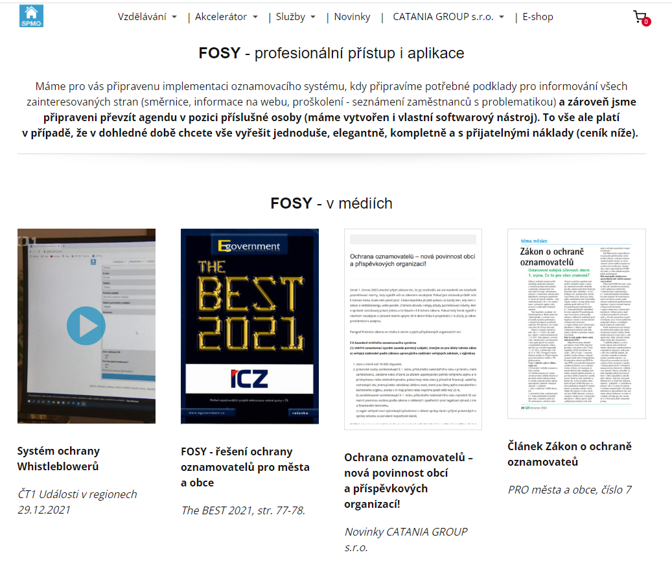

Férový oznamovací systém od CATANIA GROUP
Již od 2021
Profesionální systém a za nejlepší ceny

Slide 196
Řeším vaše problémy www.judrstastny.cz www.SOS106.cz
Běžné dotazy, ale i - Problémoví občané
- Problémová opozice
Komplikace se záměry, úřední deskou, interními předpisy obce
VIP - možnost zavolat během zasedání
Kontrola stavu obce, když hrozí kontrola nebo vznikne problém
Komplikovaný žadatel, problém s krajem SOS 1O6 www.SOS106.cz
Velké problémy – aktivisté, referendum, snahy paralyzovat úřady, pokusy rozložit zasedání nebo celé zastupitelstvo/radu

Slide 197

Děkuji za pozornost
JUDr. Jan Šťastný, MPA
stastny@catania.cz
judr.stastny@gmail.com
777 418 512

